Slide 1
การทำสัญญารับทุน
หัวหน้าโครงการจะต้องกรอกรายละเอียดโครงการในระบบ E-project และได้รับการอนุมัติโครงการผ่านระบบ E-project จึงจะสามารถดำเนินการทำสัญญารับทุนได้
โดยหัวหน้าโครงการจะต้องดำเนินการทำสัญญารับทุนให้เรียบร้อยก่อน เพื่อจะได้ดำเนินงานตามกิจกรรมในโครงการได้
เอกสารที่ใช้ในการทำสัญญารับทุน
สัญญารับทุน (จำนวน 2 ฉบับ)
แบบฟอร์มที่ 1 แผนปฏิบัติการโครงการบริการวิชาการ ประจำปีงบประมาณ พ.ศ.2561
แบบฟอร์มที่ 2 แผนการเบิกจ่ายงบประมาณโครงการบริการวิชาการ ประจำปีงบประมาณ พ.ศ.2561
ประมาณการค่าใช้จ่ายโครงการบริการวิชาการ (กว.1)
ย.002 (โดยพิมพ์จาก ระบบ E-manage)

Slide 2
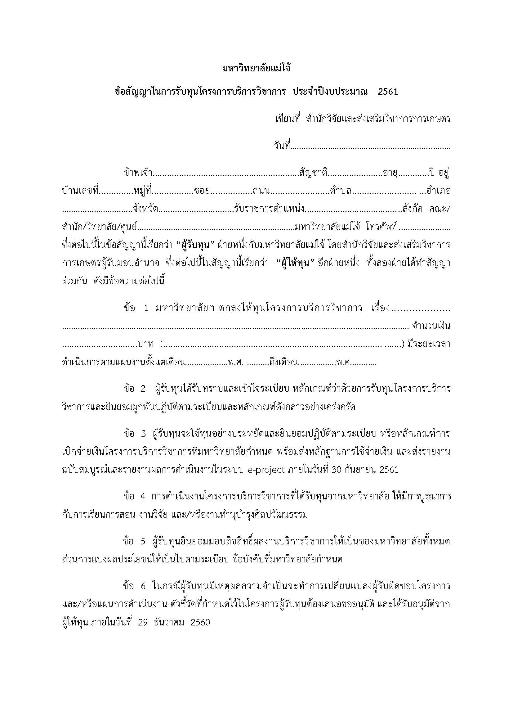

Slide 3
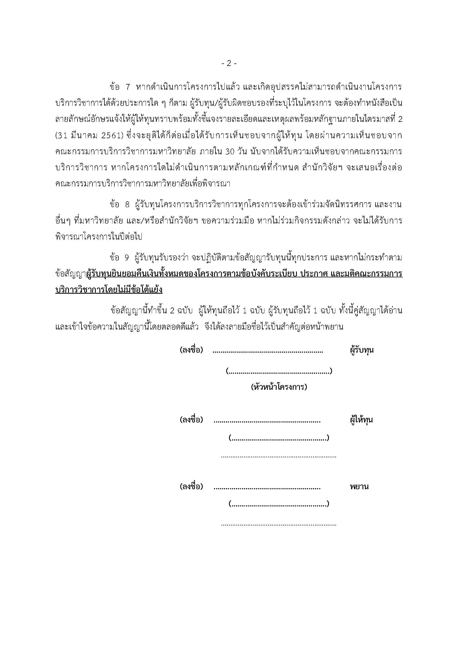

Slide 4
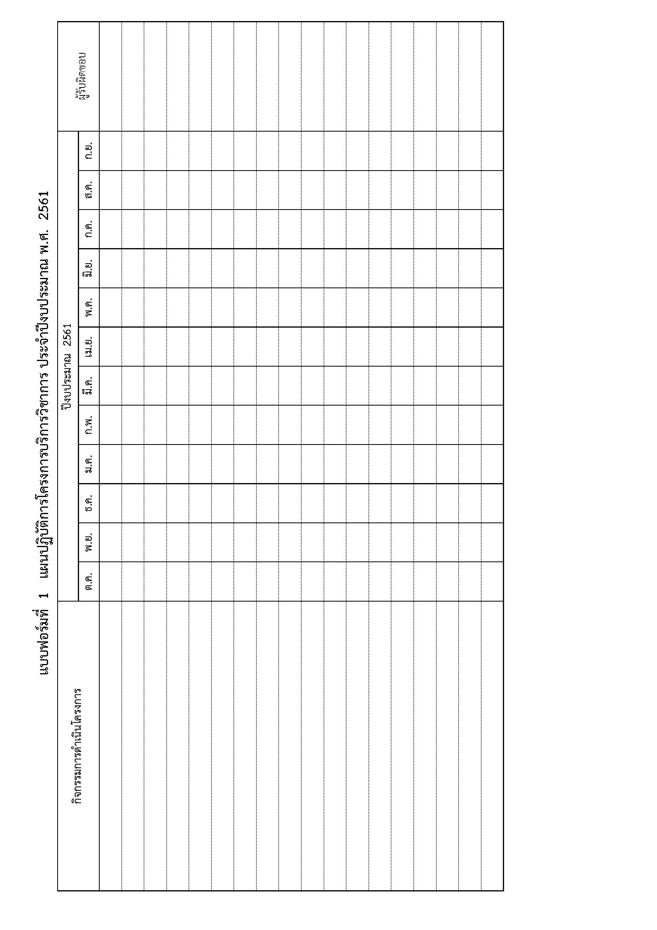

Slide 5
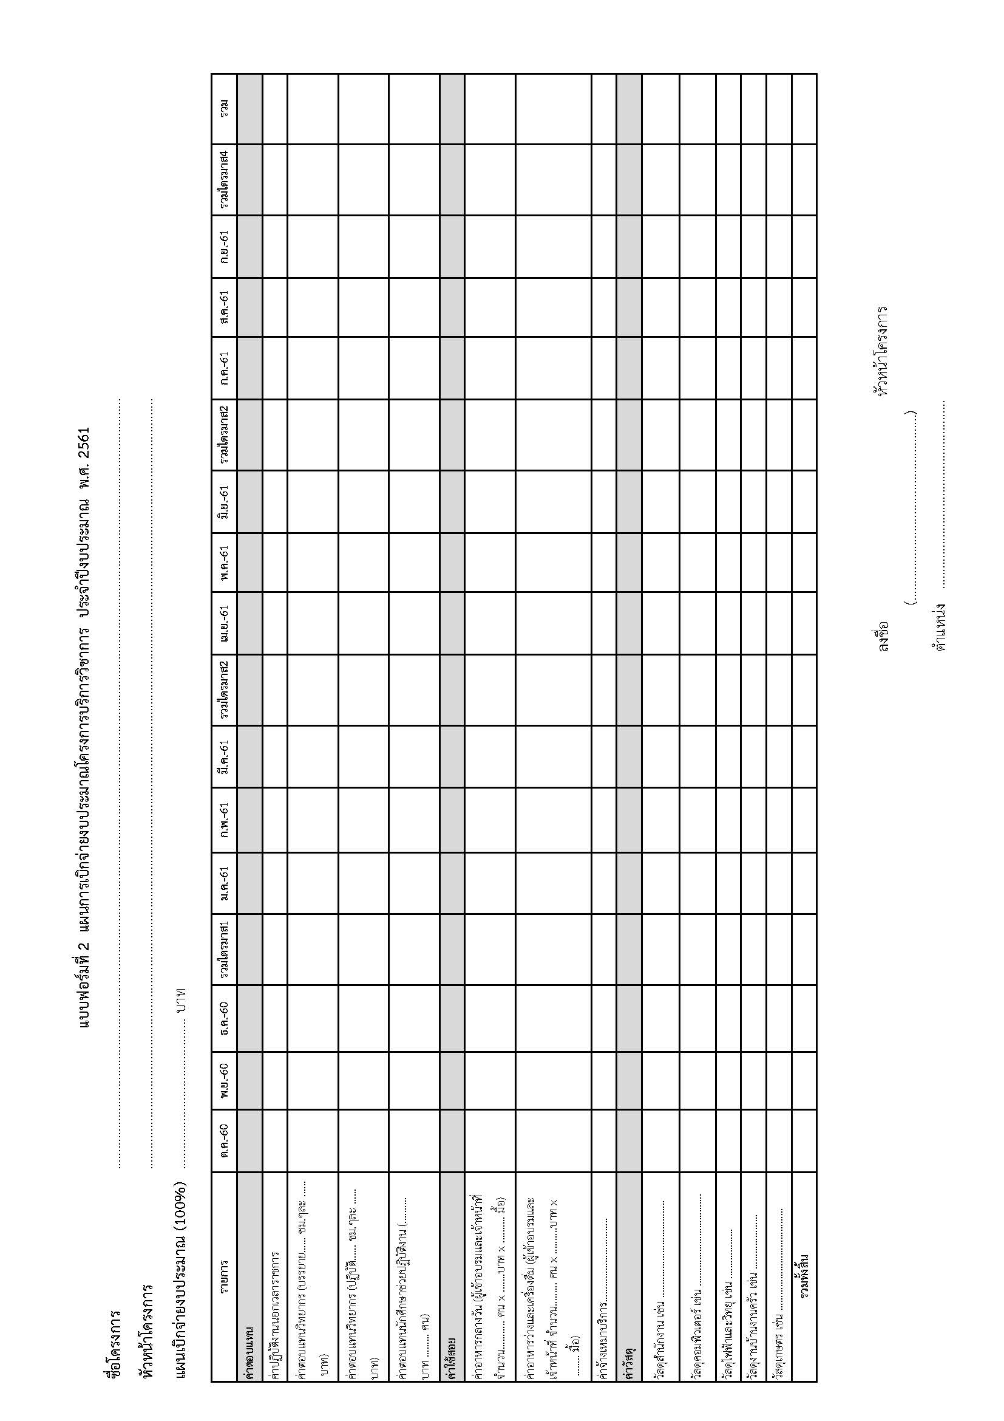

Slide 6
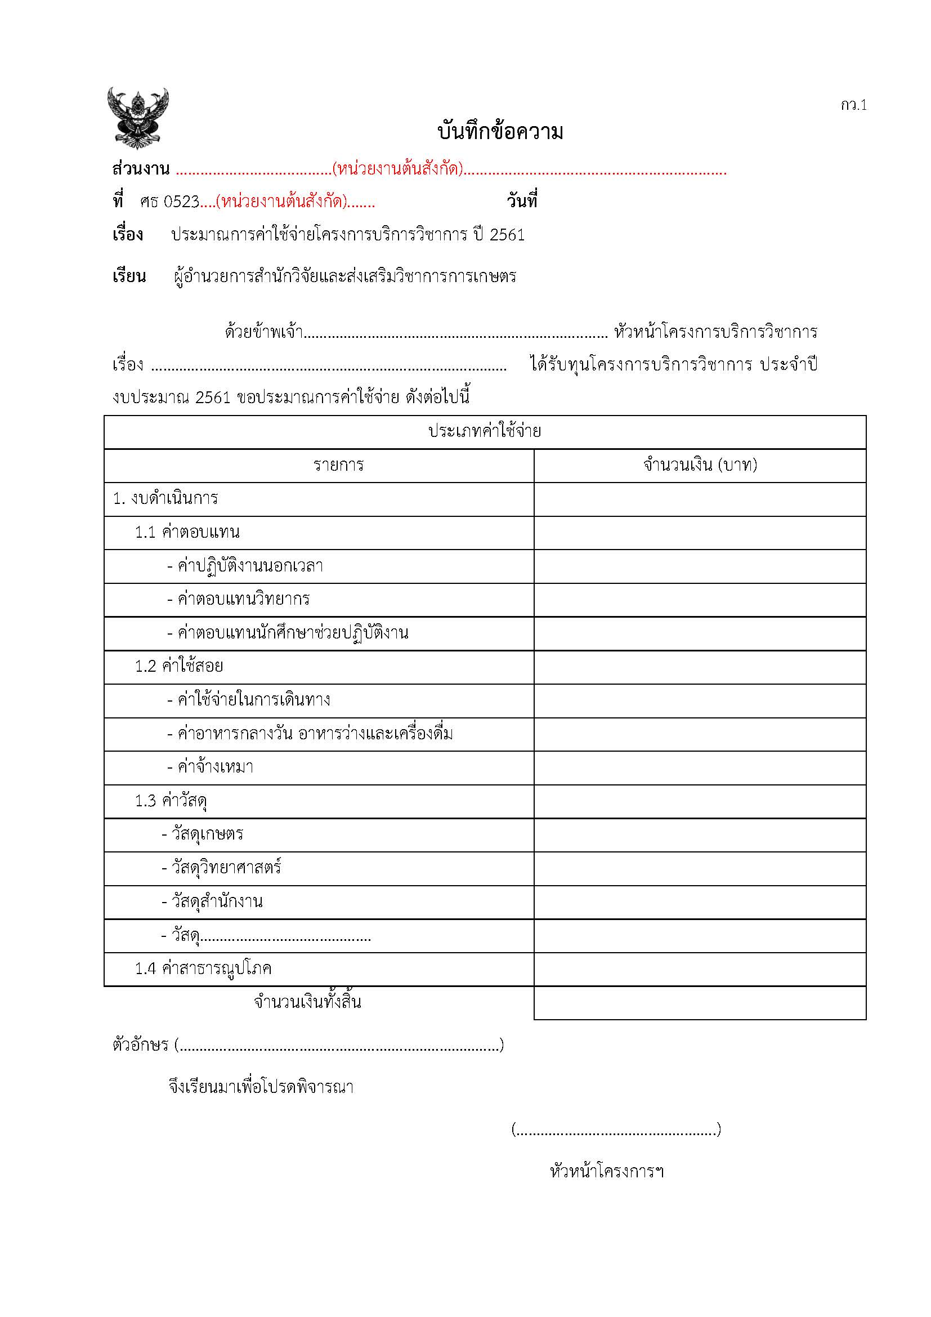

Slide 7
การขออนุมัติเปลี่ยนแปลง
กรณีเปลี่ยนแปลงหัวหน้าโครงการ (กว.2)
(ออกหนังสือราชการที่ หน่วยงานต้นสังกัด)
หัวหน้าโครงการจัดทำบันทึกข้อความขออนุมัติเปลี่ยนแปลงหัวหน้าโครงการ ผ่านความเห็นชอบจากหน่วยงานต้นสังกัด เรียน ผู้อำนวยการสำนักวิจัยฯ ภายในวันที่ 29 ธันวาคม 2560
กรณีเปลี่ยนแปลงหมวดรายจ่าย (กว.3)
หัวหน้าโครงการทำบันทึกข้อความขออนุมัติเปลี่ยนแปลงหมวดรายจ่าย เสนอ ผู้อำนวยการสำนักวิจัยฯ ไม่เกินร้อยละ 20 ของงบประมาณที่ได้รับ ทั้งนี้ต้องไม่กระทบต่อวัตถุประสงค์ และตัวชี้วัดของโครงการ (ถ้าเกินกว่าที่กำหนด จะต้องได้รับความเห็นชอบจากคณะกรรมการบริการวิชาการ)

Slide 8
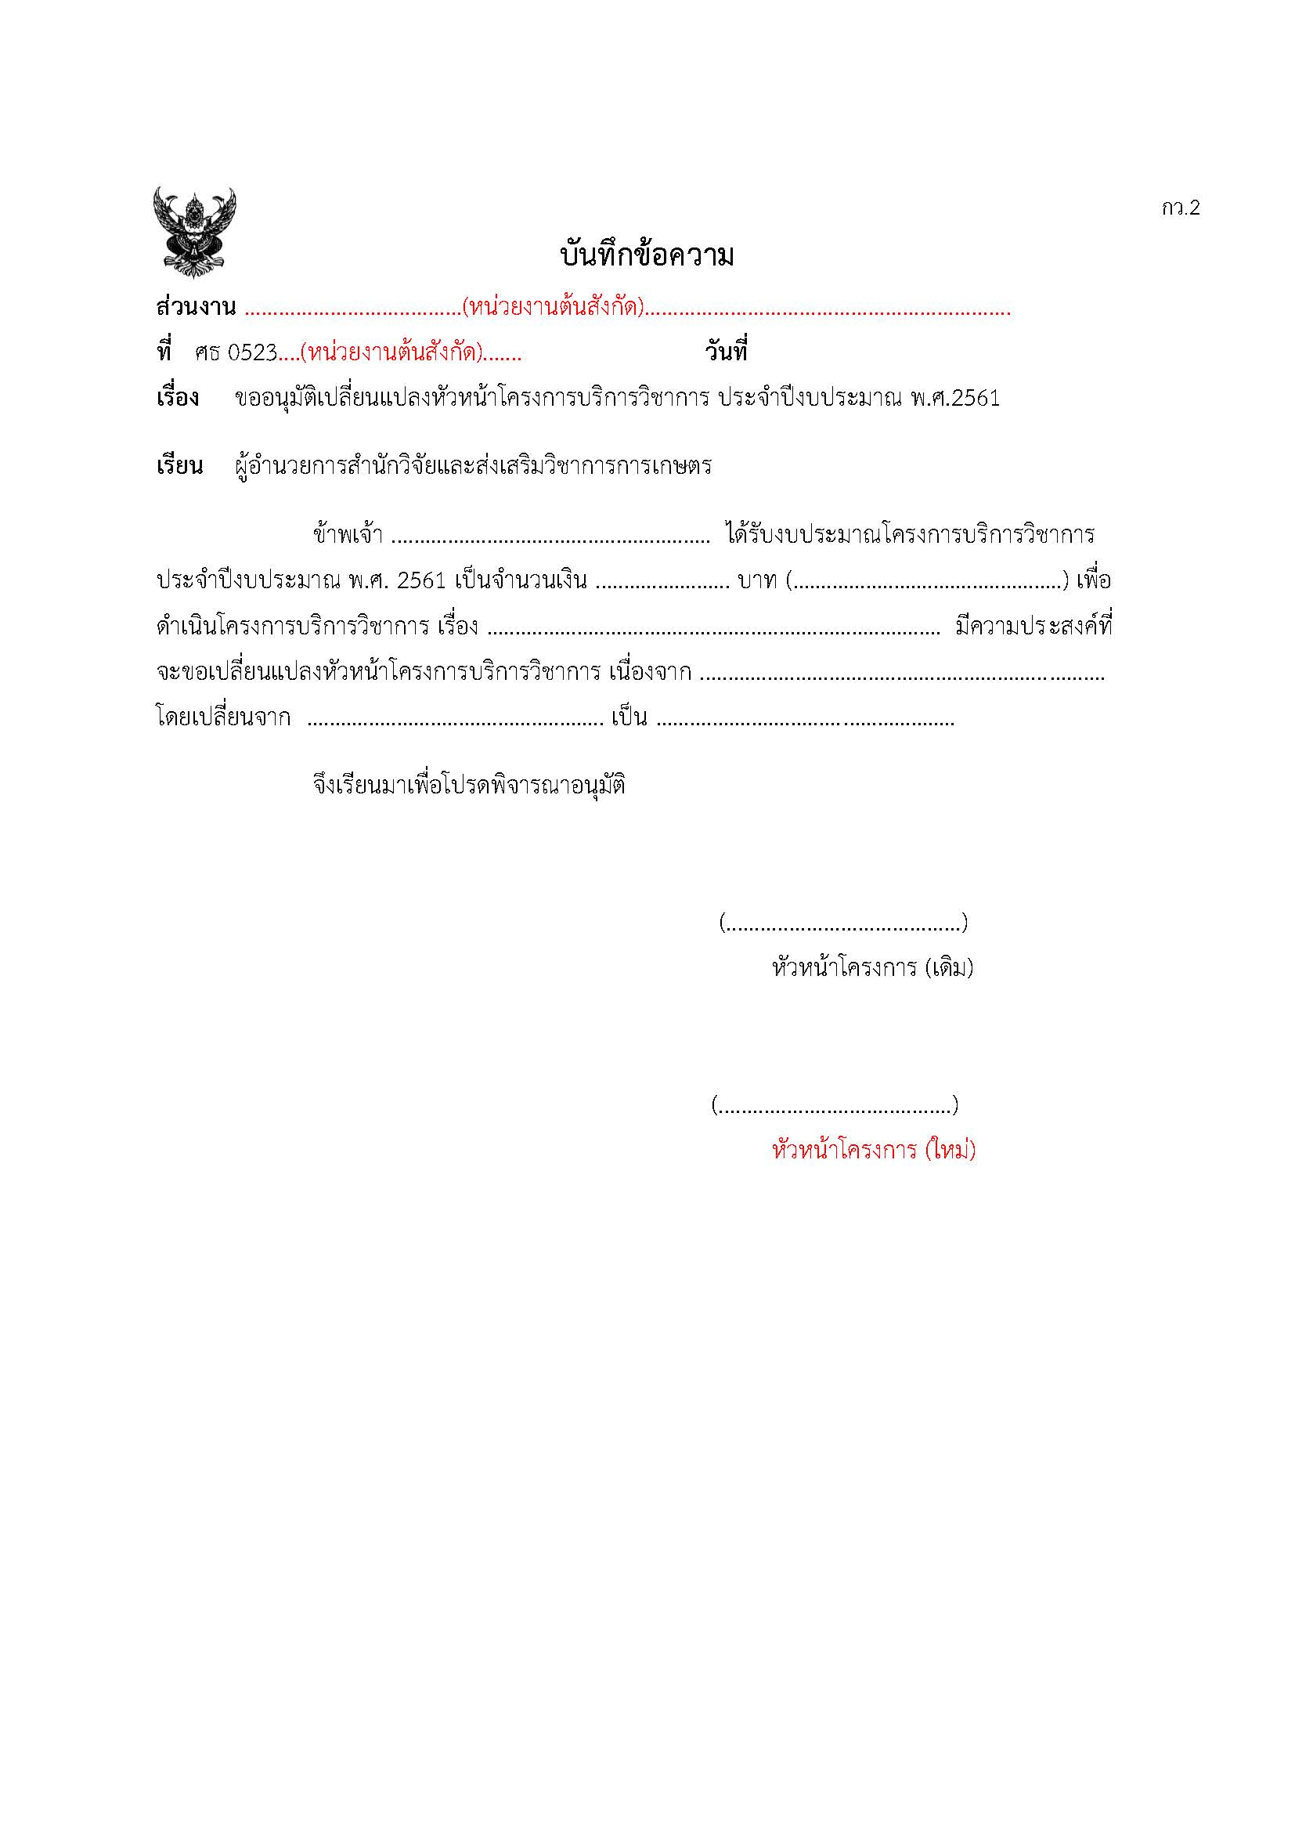

Slide 9
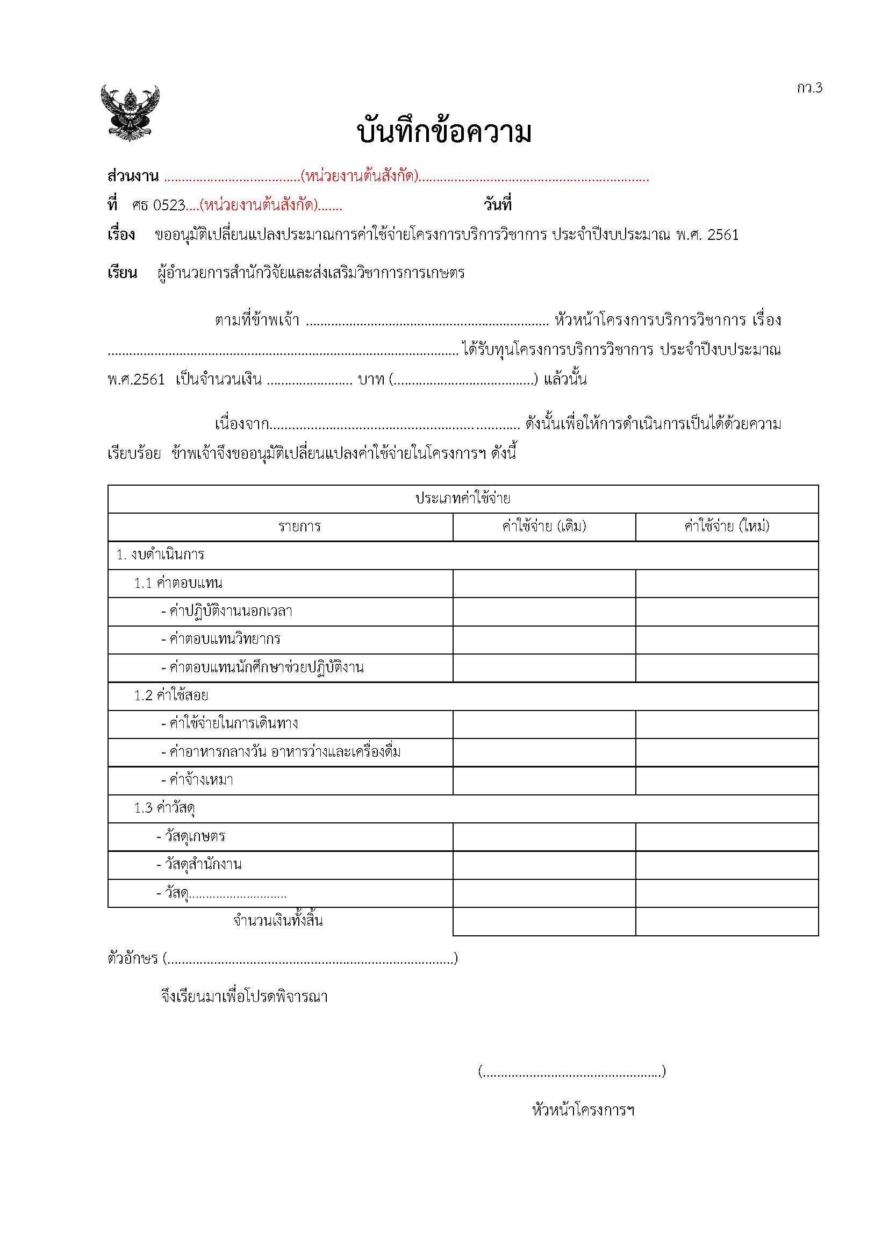

Slide 10
การขออนุมัติจัดโครงการฝึกอบรม
หัวหน้าโครงการบริการวิชาการต้องทำการขออนุมัติดำเนินการตามระเบียบเช่น การขออนุมัติจัดฝึกอบรม การขออนุมัติจ้างเหมา ขออนุมัติเบิกค่าตอบแทน ใบเสนอซื้อ/จ้าง ทุกรายการ ให้ออกเลขที่เอกสารจากต้นสังกัด โดยหัวหน้าโครงการต้องขออนุมัติก่อนดำเนินกิจกรรม อย่างน้อย 5 วันทำการ
เอกสารที่ใช้ขออนุมัติจัดโครงการฝึกอบรม
ขออนุมัติจัดโครงการฝึกอบรม (กว.7)
แบบขออนุมัติโครงการฝึกอบรม (กว.7/1)
ชื่อโครงการฝึกอบรม (กว.7/2)
ขออนุมัติเบิกค่าอาหารกลางวัน อาหารว่างและเครื่องดื่ม (กว.7/3)
ขออนุมัติเบิกค่าตอบแทนวิทยากรภายใน (กว.7/4) พร้อมแนบหนังสือเชิญและแบบตอบรับ
ขออนุมัติเบิกค่าตอบแทนวิทยากรภายนอก (กว.7/5) พร้อมแนบหนังสือเชิญและแบบตอบรับ
ขออนุมัติจ้างเหมาและแต่งตั้งกรรมการตรวจรับพัสดุ (กว.5) (ในกรณีมีการจัดทำคู่มือ/เอกสารประกอบการฝึกอบรม ไวนิล หรือ ป้าย)
ขออนุมัตินักศึกษาช่วยปฏิบัติงาน

Slide 11
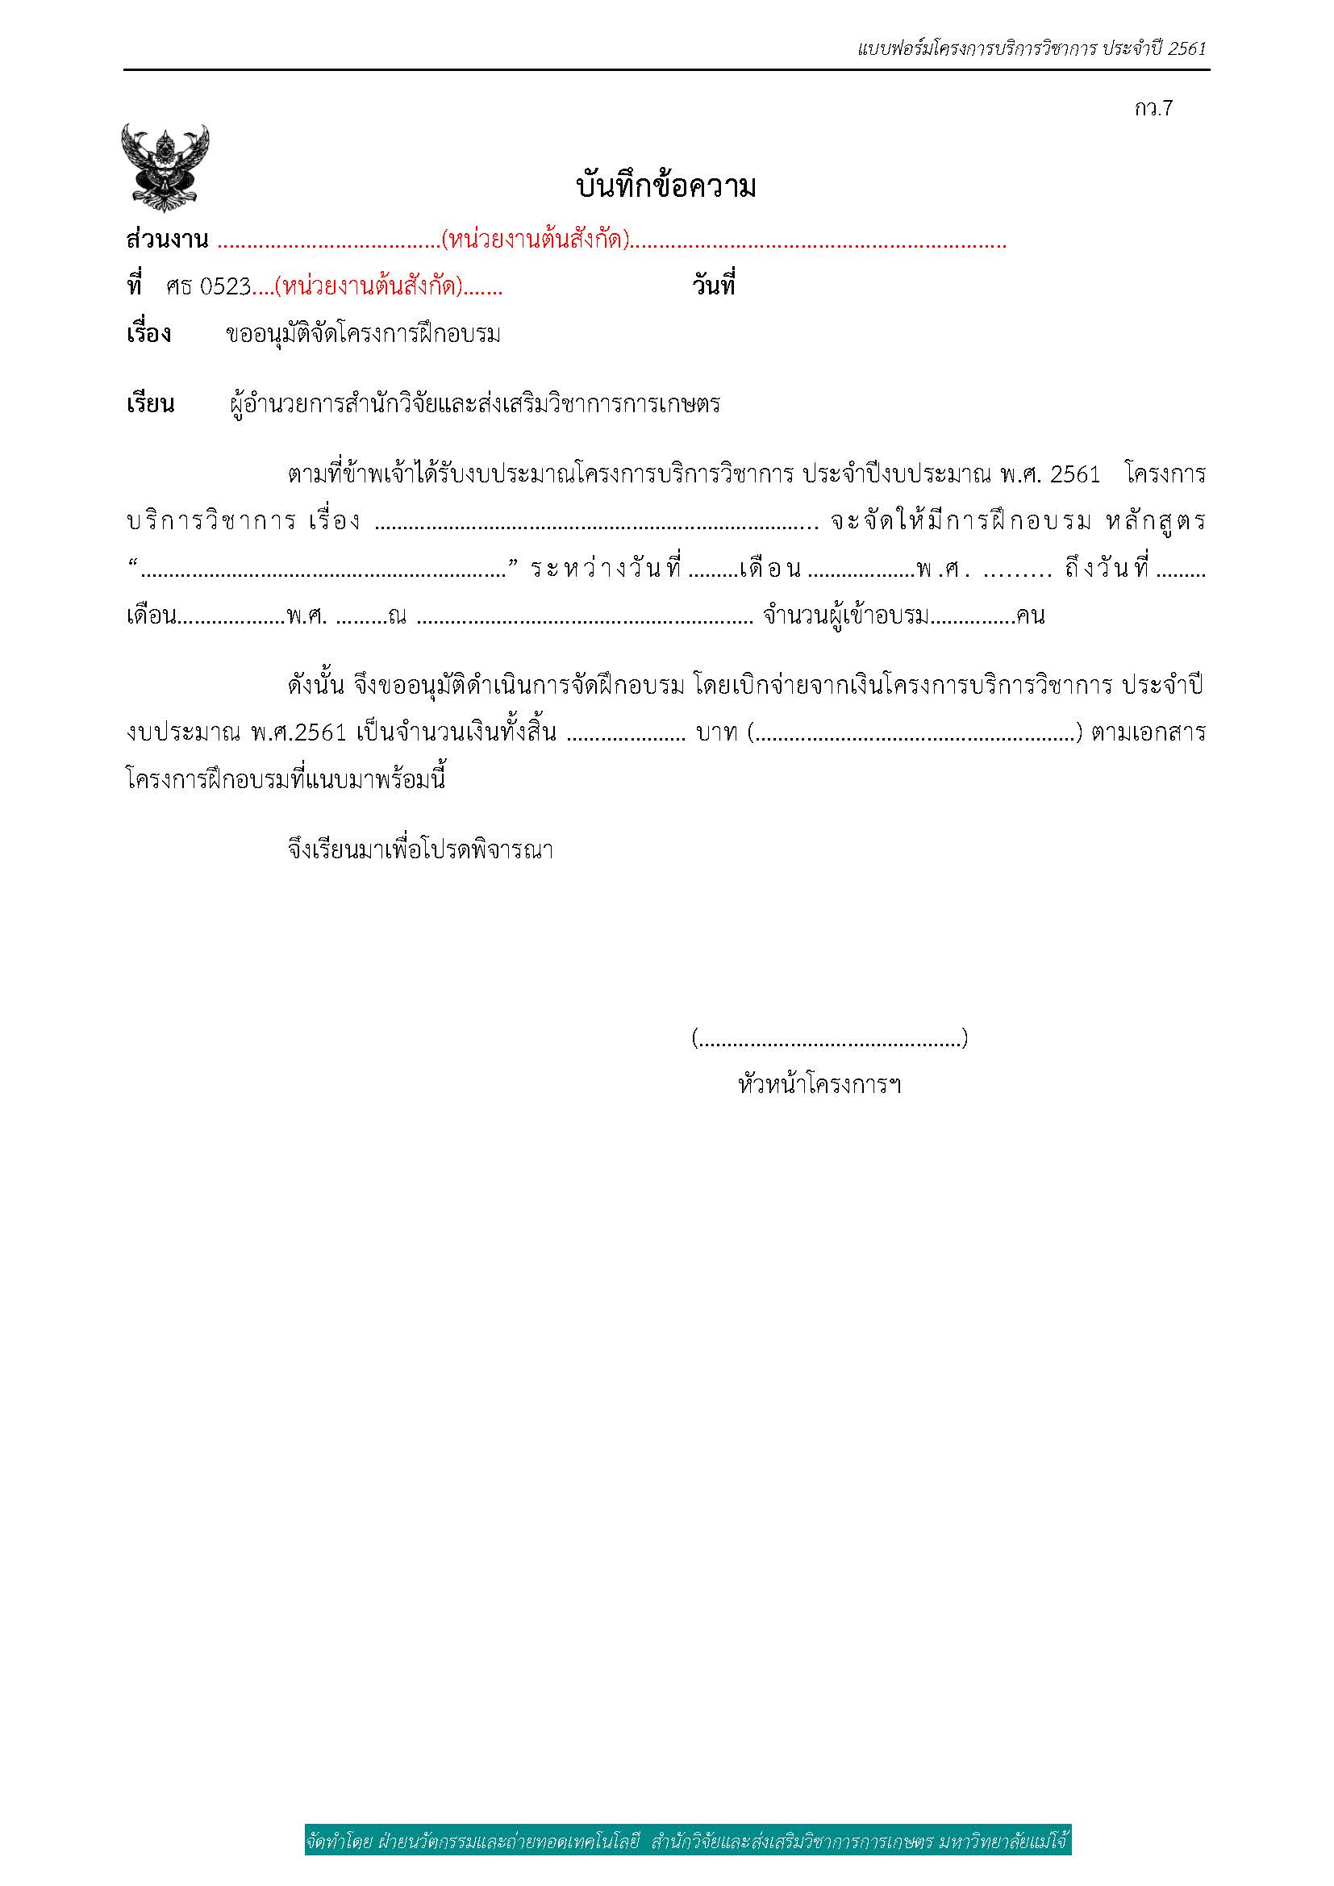

Slide 12
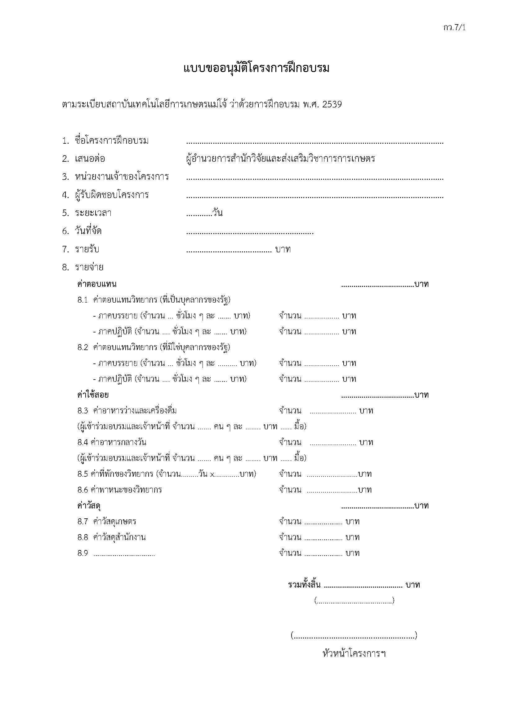

Slide 13
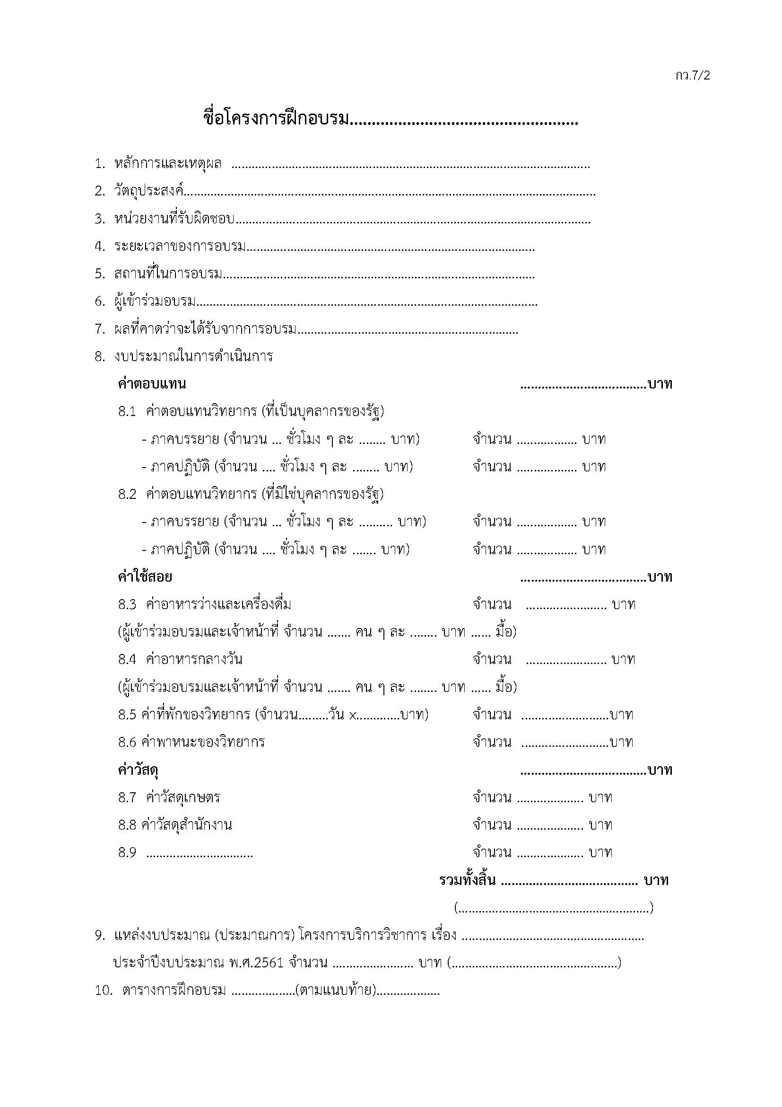

Slide 14
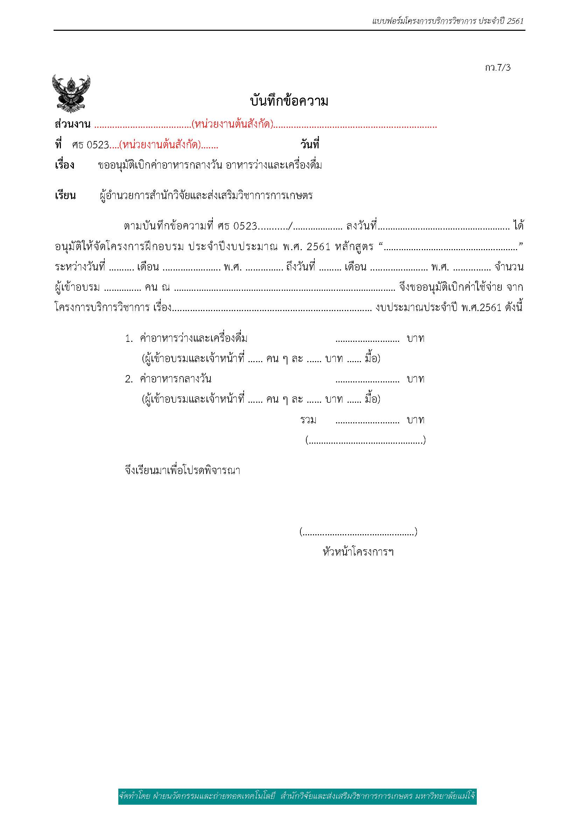

Slide 15
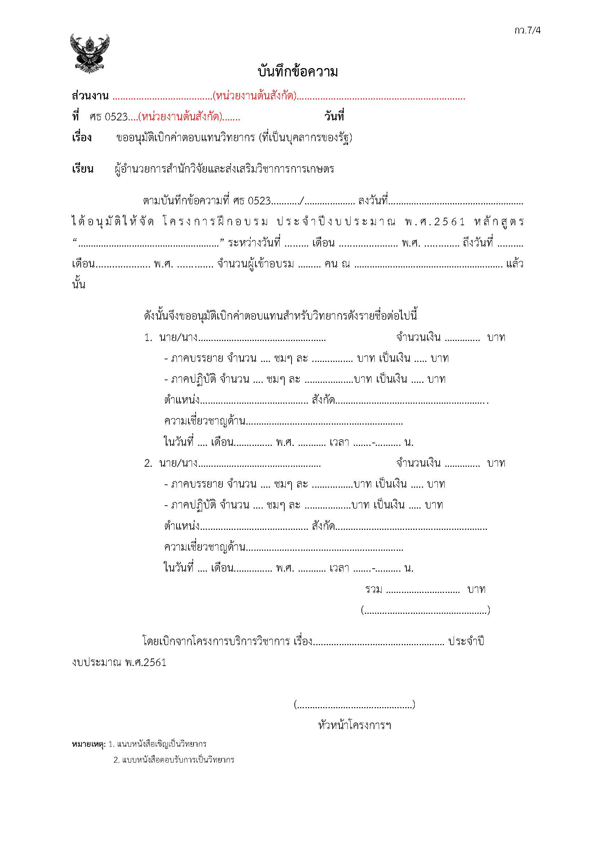

Slide 16
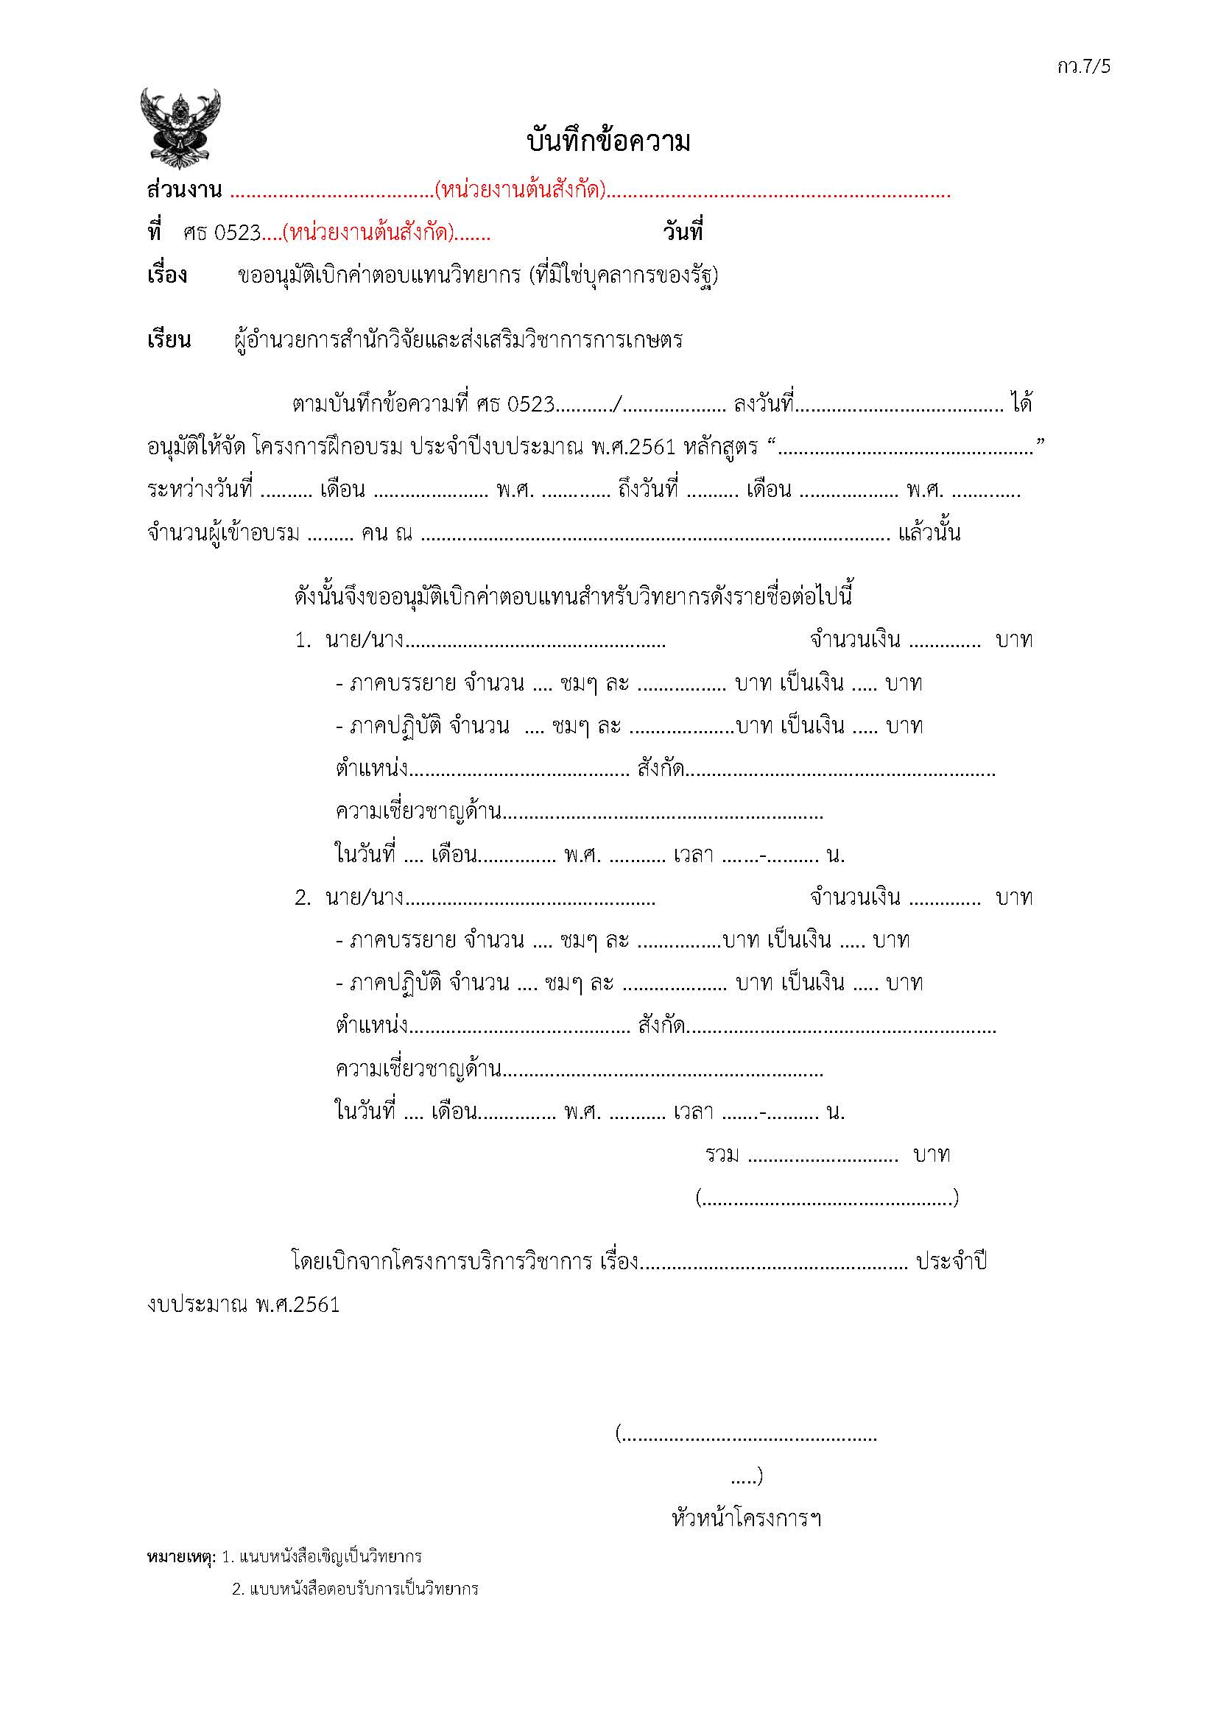

Slide 17
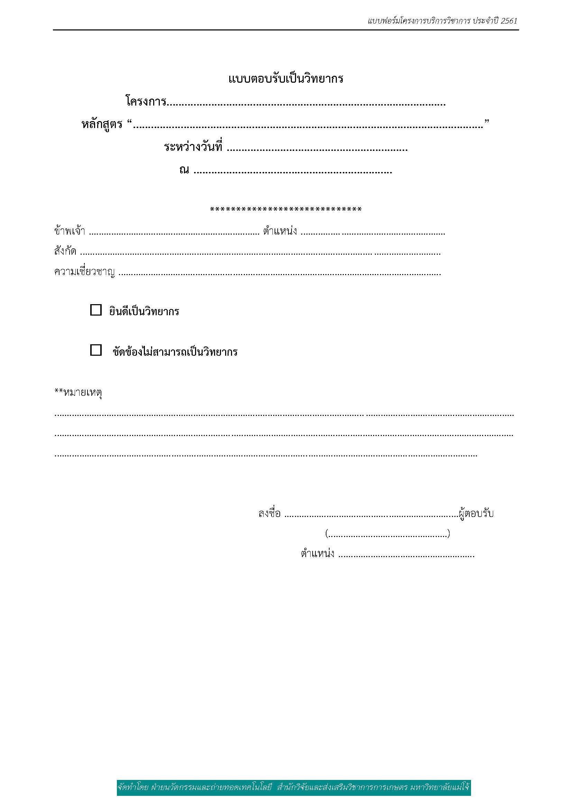

Slide 18
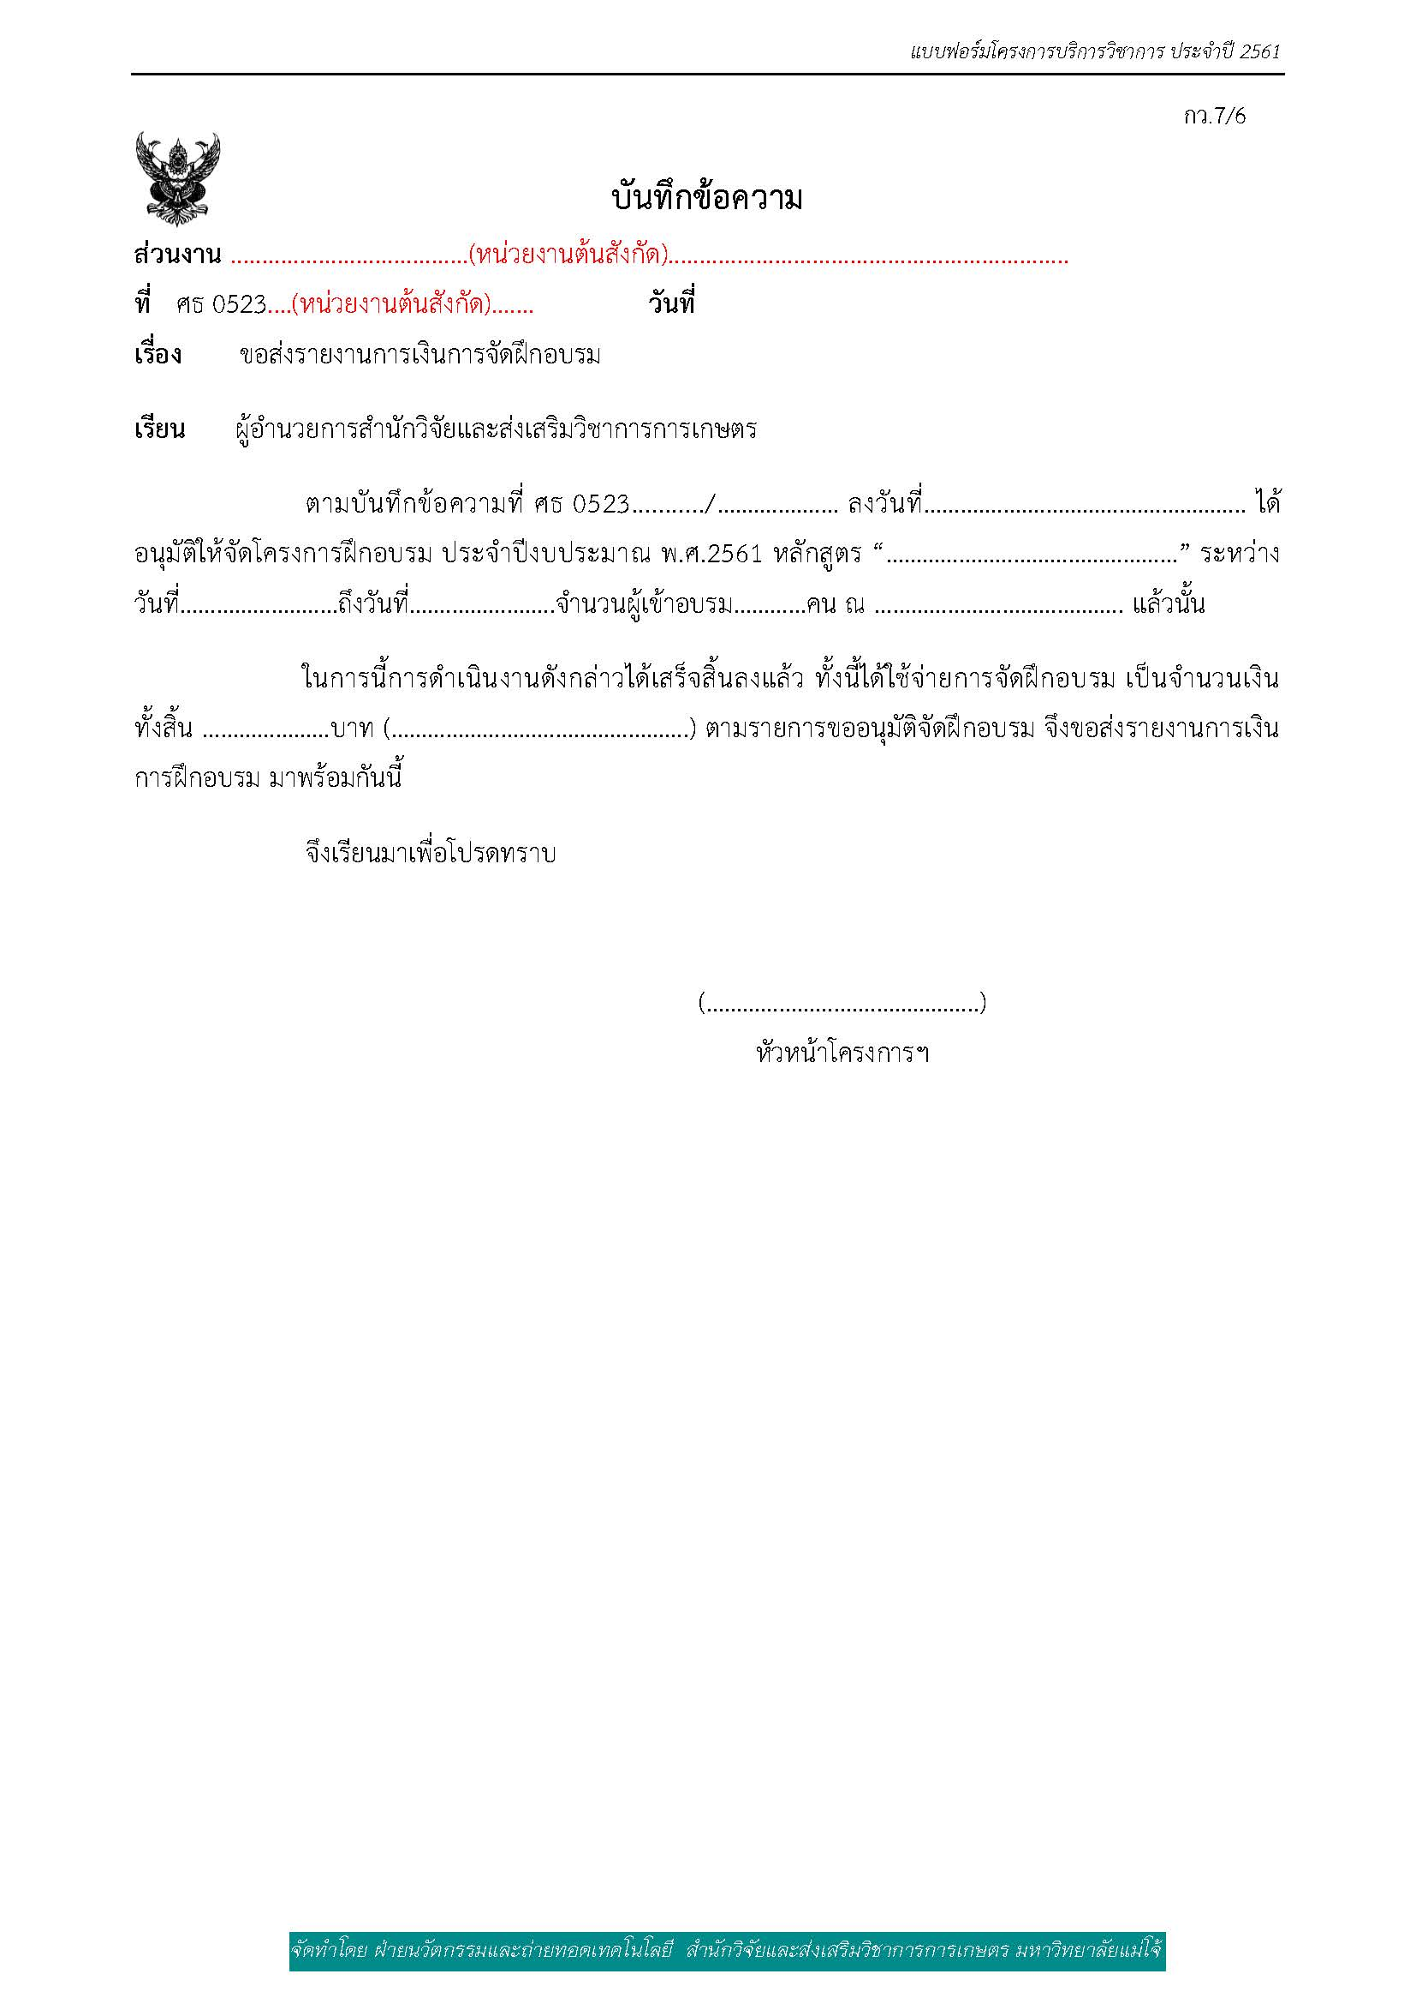

Slide 19
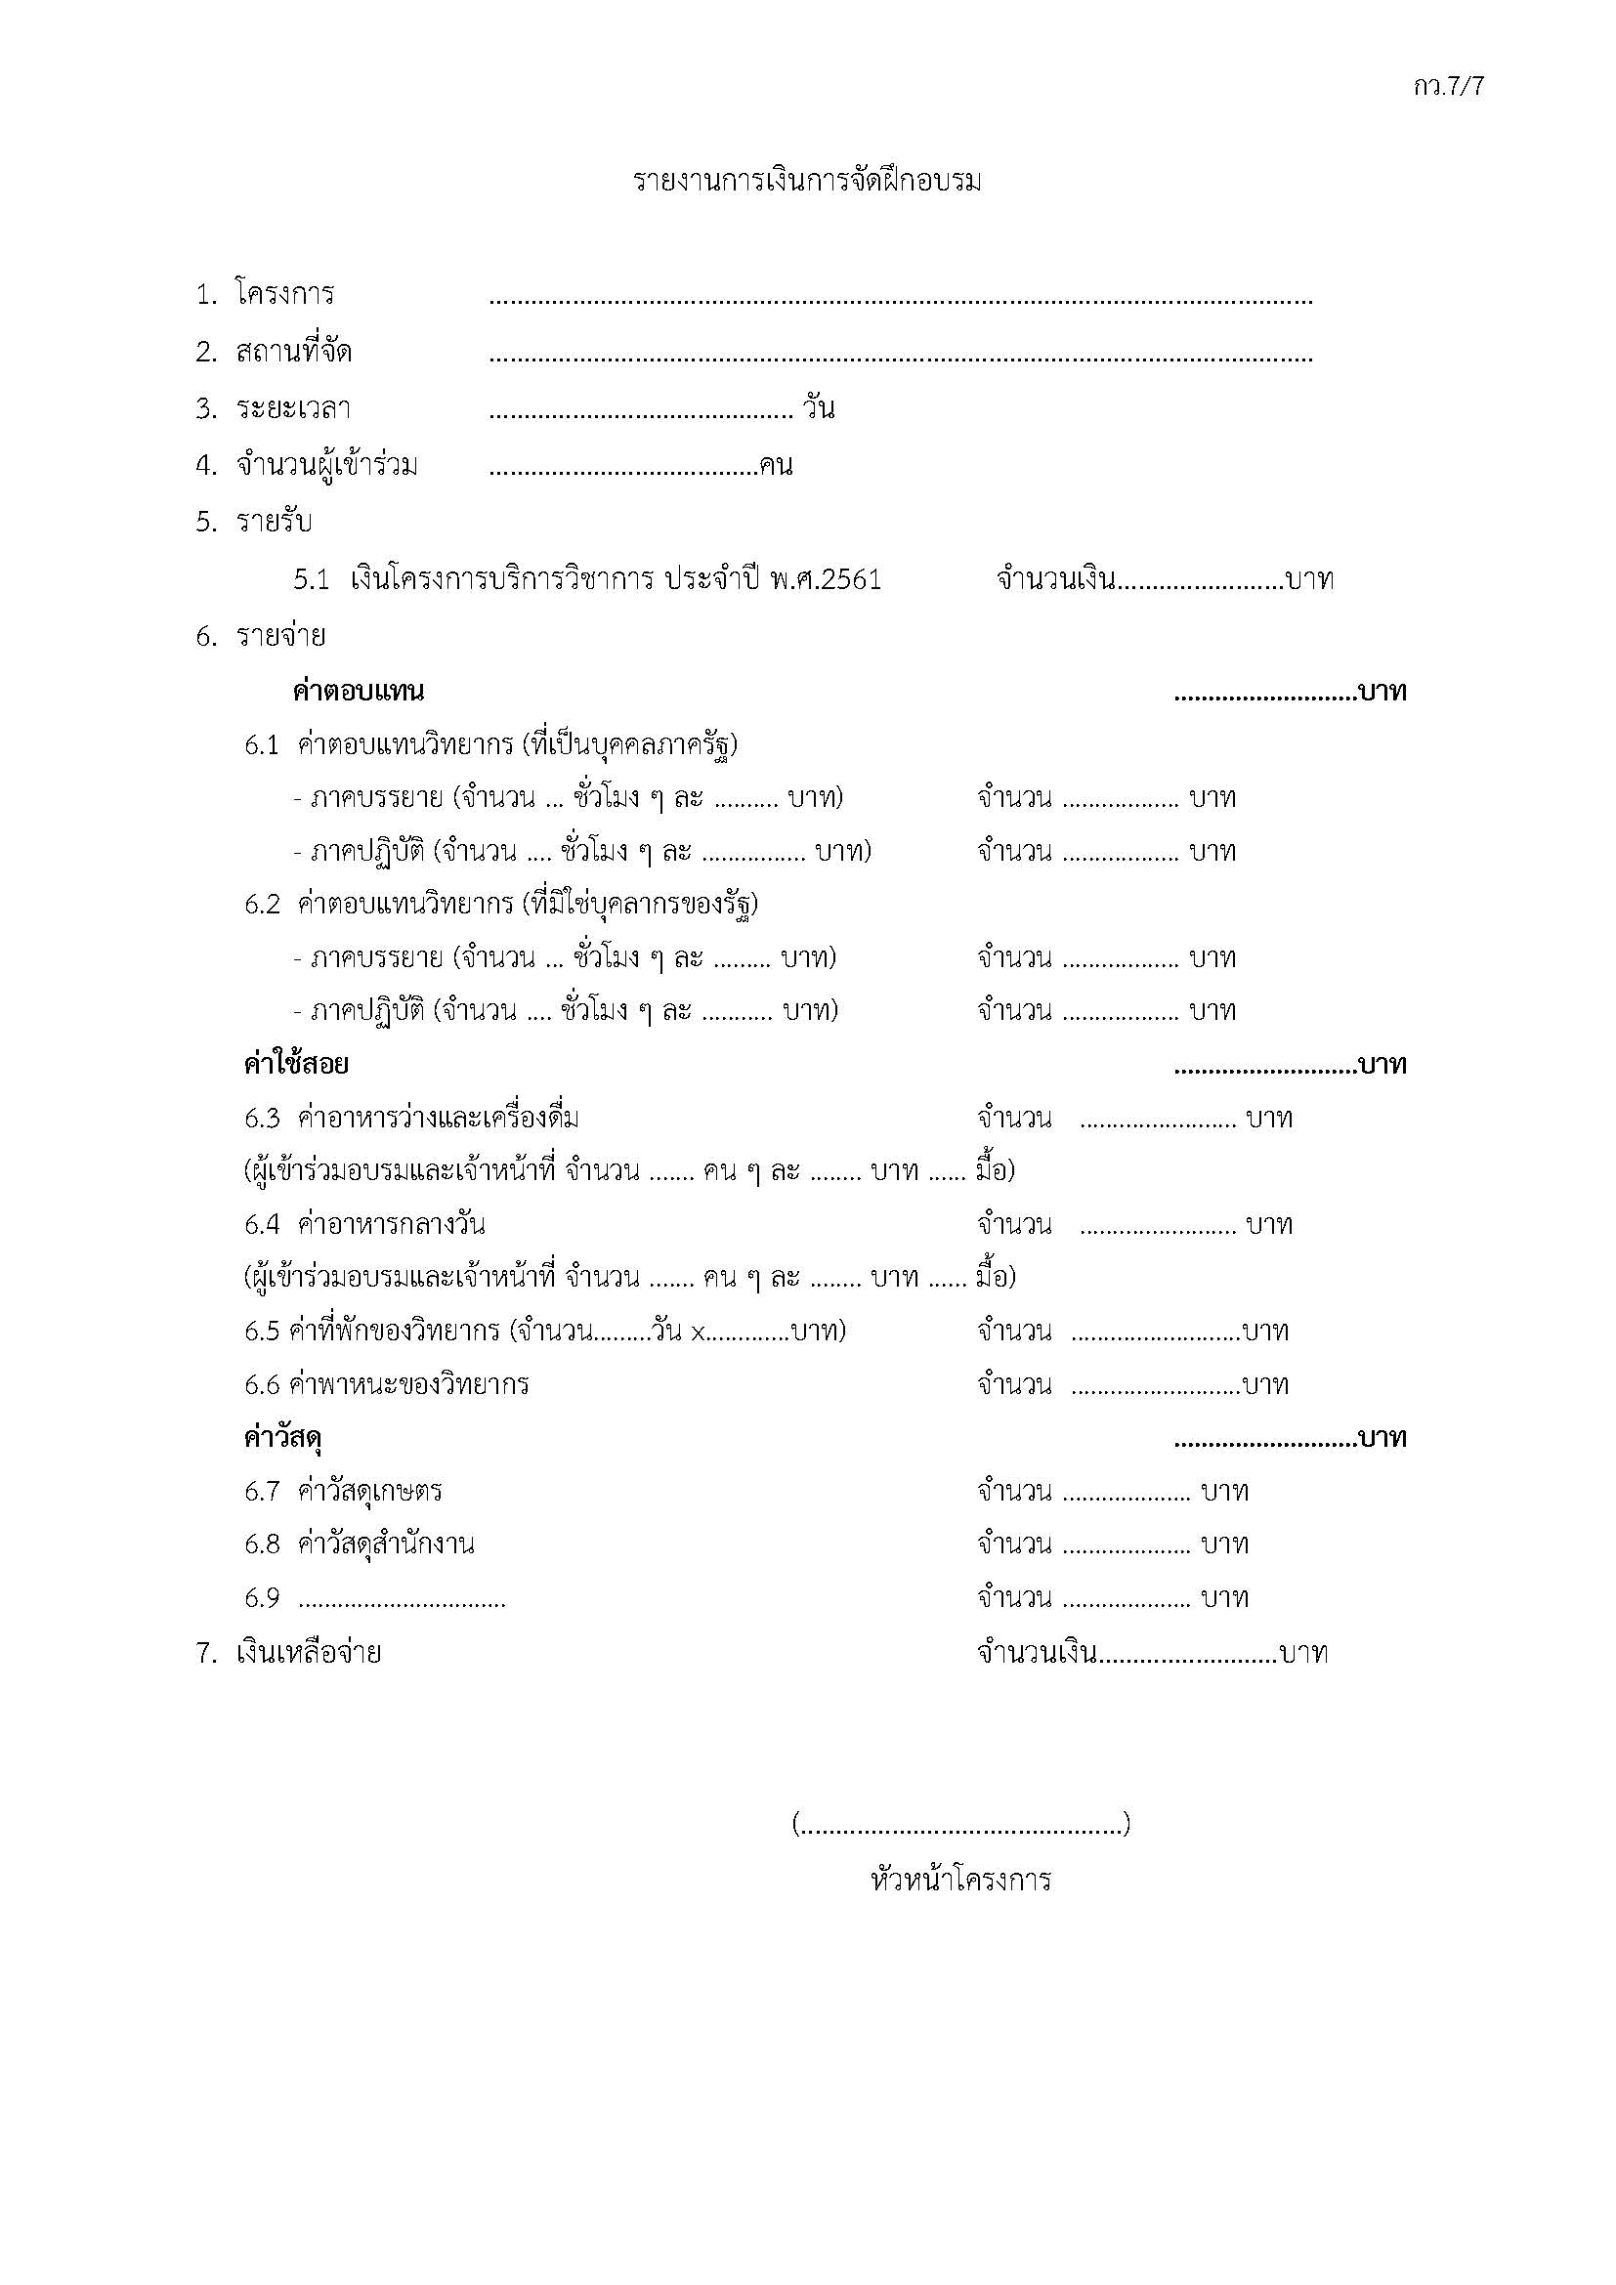

Slide 20
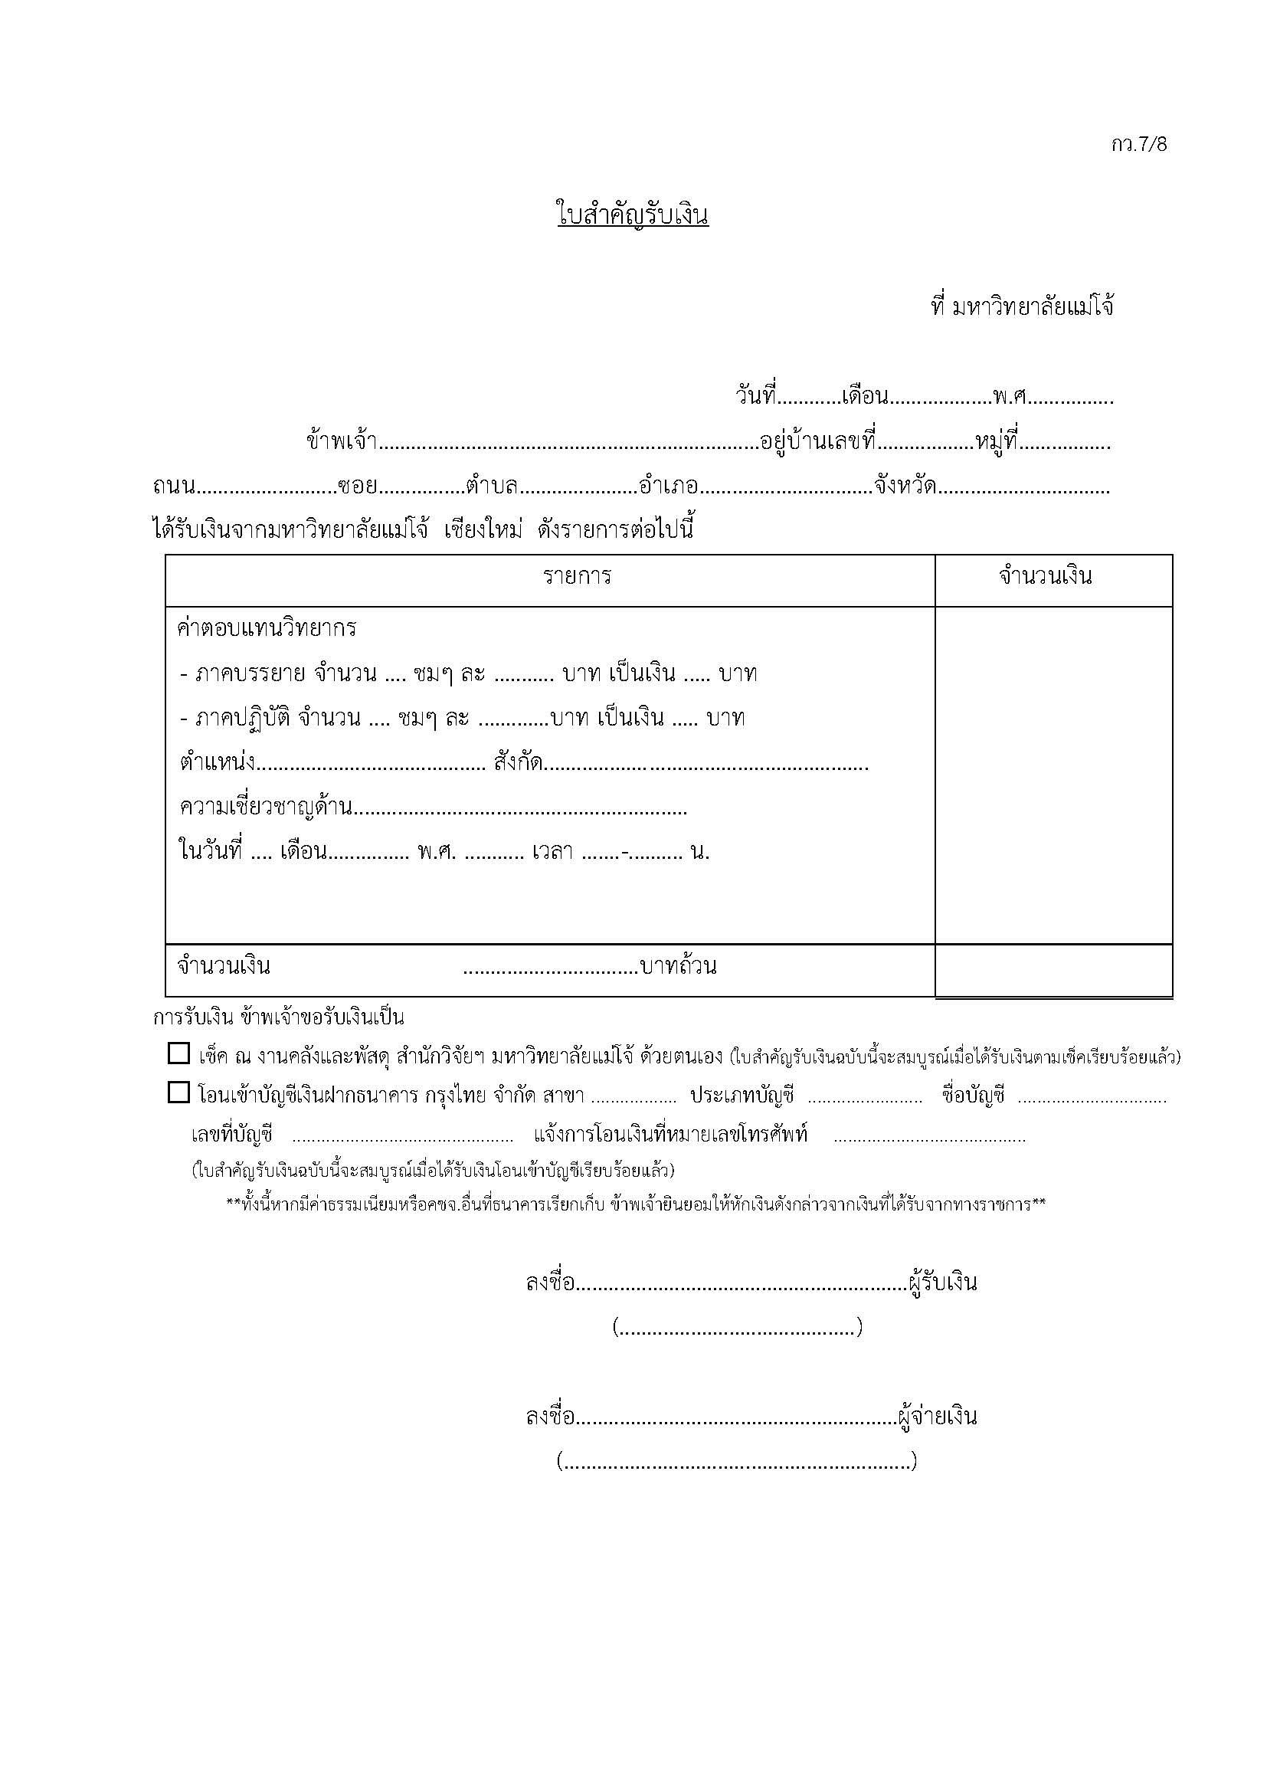

Slide 21
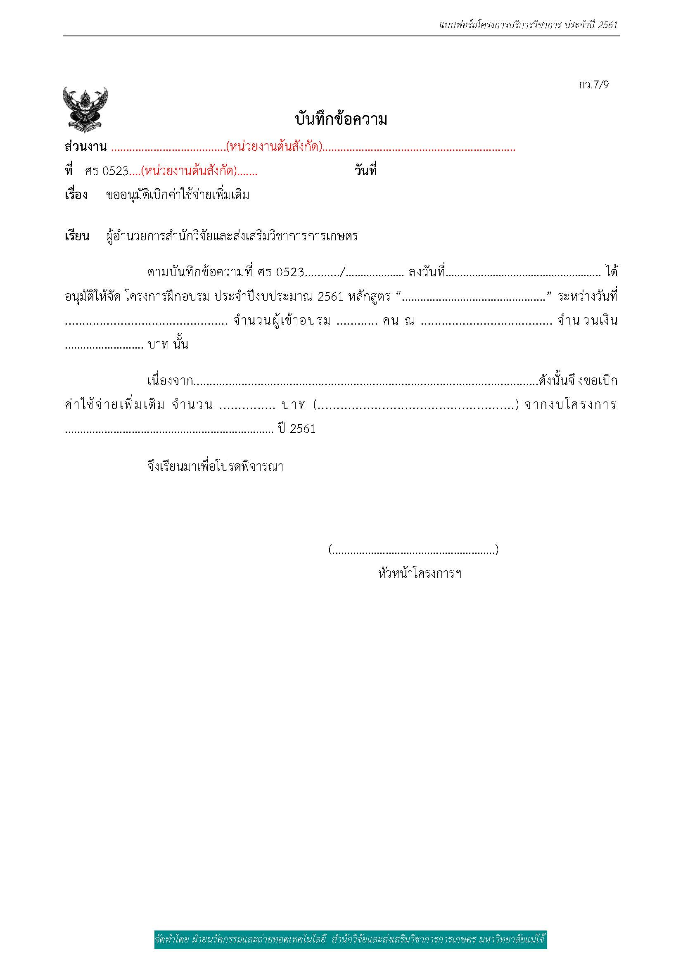

Slide 22
หลักเกณฑ์ค่าตอบแทนวิทยากรในการจัดฝึกอบรม
มาตรการประหยัดในการเบิกค่าใช้จ่ายในโครงการบริการวิชาการ
1) ที่เป็นบุคลากรของรัฐ ภาคบรรยาย ไม่เกินชั่วโมงละ 600 บาท ภาคปฏิบัติ (เบิกได้กลุ่มละไม่เกิน 2 คน) ไม่เกินชั่วโมงละ 300 บาท | 2) ที่มิใช่บุคลากรของรัฐ ภาคบรรยาย ไม่เกินชั่วโมงละ 1,200 บาท
สิ่งที่ต้องแนบ
แบบขออนุมัติโครงการฝึกอบรม พร้อมหัวหน้าโครงการลงนาม
แบบขออนุมัติเบิกค่าตอบแทนวิทยากร
แบบขออนุมัติเบิกค่าอาหารกลางวัน อาหารว่างและเครื่องดื่ม
แบบขอส่งรายงานการเงินการฝึกอบรม
แบบฟอร์มใบสำคัญรับเงิน (วิทยากร)
หนังสือเชิญวิทยากรและแบบตอบรับวิทยากร

Slide 23
หลักเกณฑ์ค่าอาหารในการจัดฝึกอบรม
1. ค่าอาหารกลางวัน
2. ค่าอาหารว่างและเครื่องดื่ม
สถานที่จัด | อัตราการเบิก
จัดในมหาวิทยาลัยแม่โจ้/ ส่วนราชการอื่น | ไม่เกิน 200 บาท/มื้อ/คน
จัดในสถานที่เอกชน | ไม่เกิน 250 บาท/มื้อ/คน
สถานที่จัด | อัตราการเบิก
จัดในมหาวิทยาลัยแม่โจ้/ ส่วนราชการอื่น | ไม่เกิน 35 บาท/มื้อ/คน
จัดในสถานที่เอกชน | ไม่เกิน 50 บาท/มื้อ/คน

Slide 24
หลักเกณฑ์ค่าที่พักในการจัดฝึกอบรม
ค่าเช่าที่พักของวิทยากร
ค่าที่พักของผู้จัดอบรม
- ในกรณีการจัดฝึกอบรม สัมมนา ไม่สามารถเบิก ค่าเหมาจ่ายค่าที่พักได้ จะต้องใช้ใบเสร็จรับเงิน ตามที่จ่ายจริง (แต่ไม่เกินวงเงิน ตามระเบียบกระทรวงการคลังว่าด้วยค่าใช้จ่ายในการฝึกอบรม การจัดงาน และการประชุมระหว่างประเทศ พ.ศ.2555)
ประเภท | อัตราการเบิก
ค่าเช่าห้องพักของวิทยากร | ไม่เกินคืนละ 1,200 บาท/คน/วัน

Slide 25
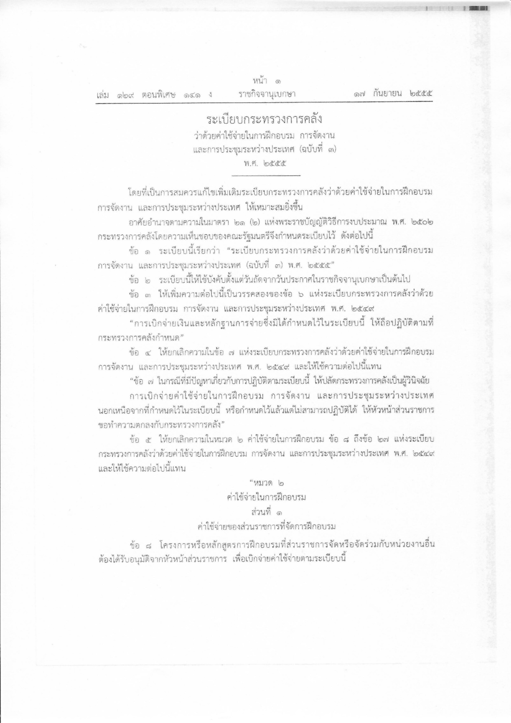

Slide 26
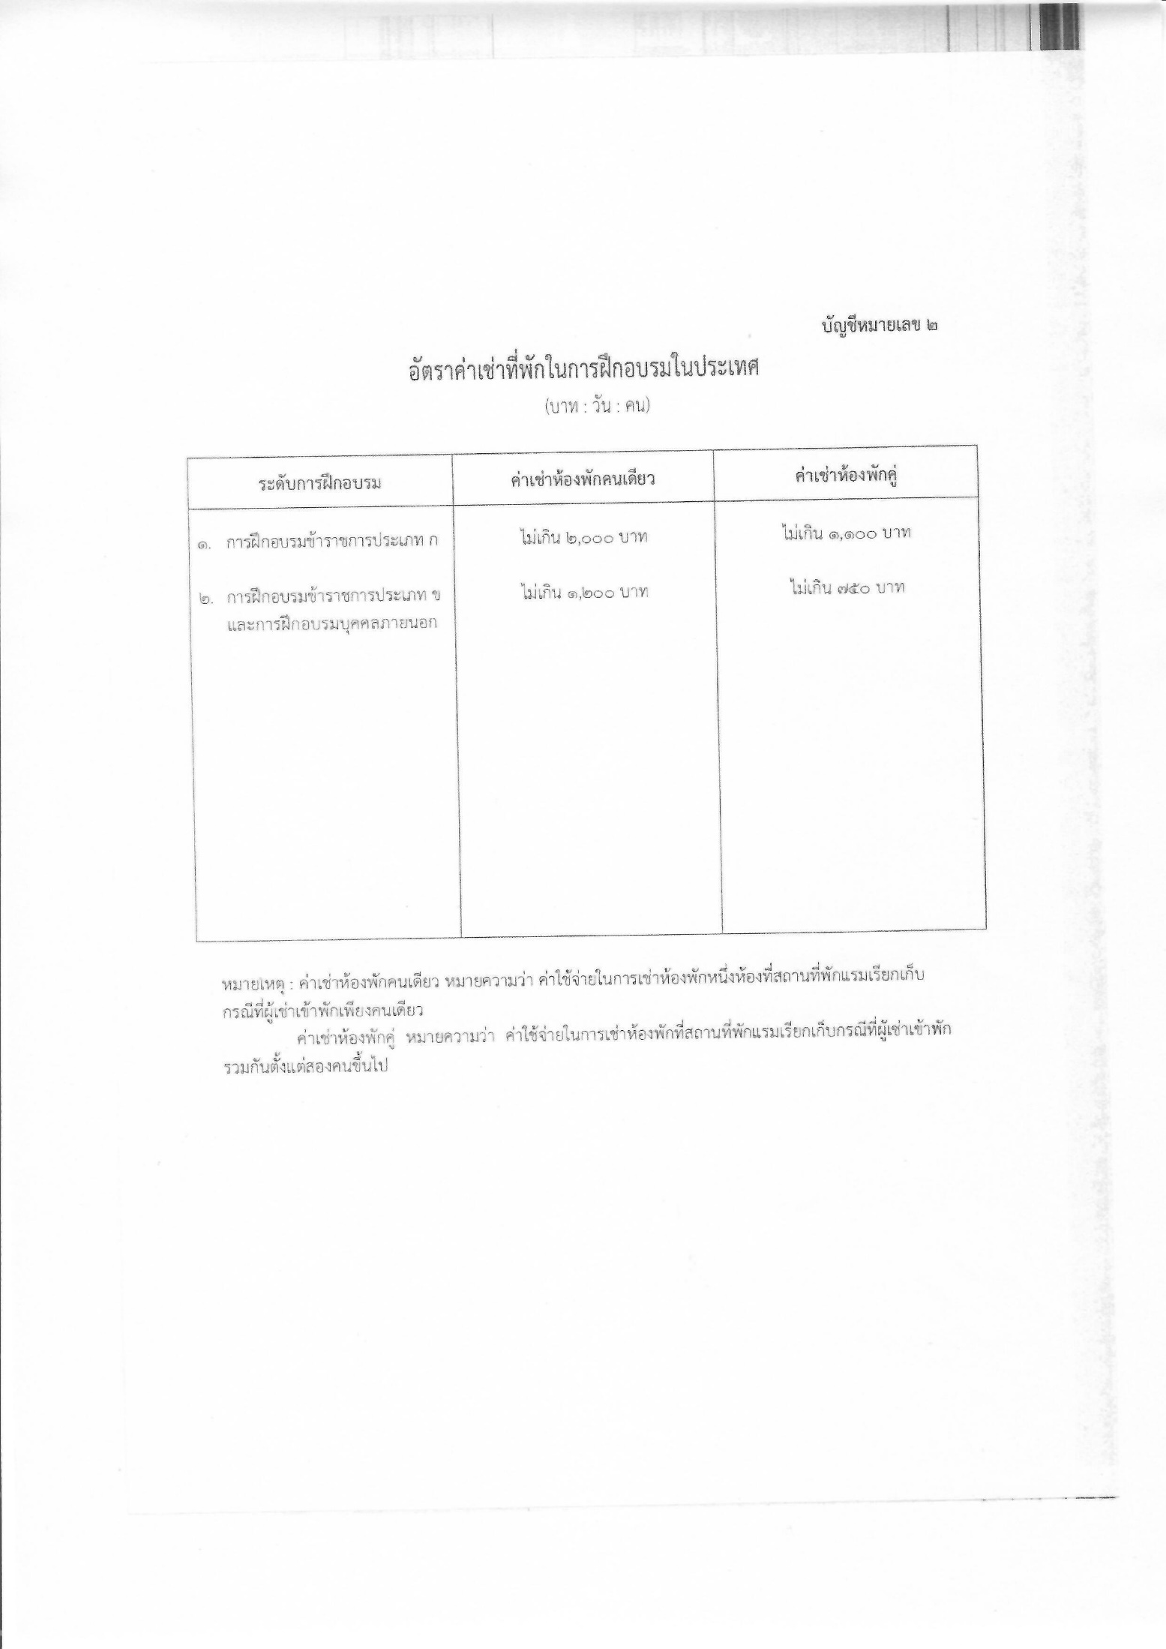

Slide 27
หลักเกณฑ์
ค่าตอบแทนนักศึกษาช่วยปฏิบัติงาน
ค่าตอบแทนนักศึกษาช่วยปฏิบัติงาน
ดำเนินการตามประกาศมหาวิทยาลัยแม่โจ้ เรื่องหลักเกณฑ์และอัตราค่าตอบแทนนักศึกษาที่ช่วยปฏิบัติงาน
รายละเอียด
นักศึกษา (ปริญญาตรี) ปฏิบัติงานชั่วโมงละ 25 บาท แต่เบิกได้ไม่เกินวันละ 200 บาท นักศึกษา (ปริญญาโท) ปฏิบัติงานชั่วโมงละ 30 บาท แต่เบิกได้ไม่เกินวันละ 240 บาท
สิ่งที่ต้องแนบ
หนังสือขออนุมัติ
สำเนาบัตรประจำตัวนักศึกษา
ตารางเรียน
ภาระงาน

Slide 28
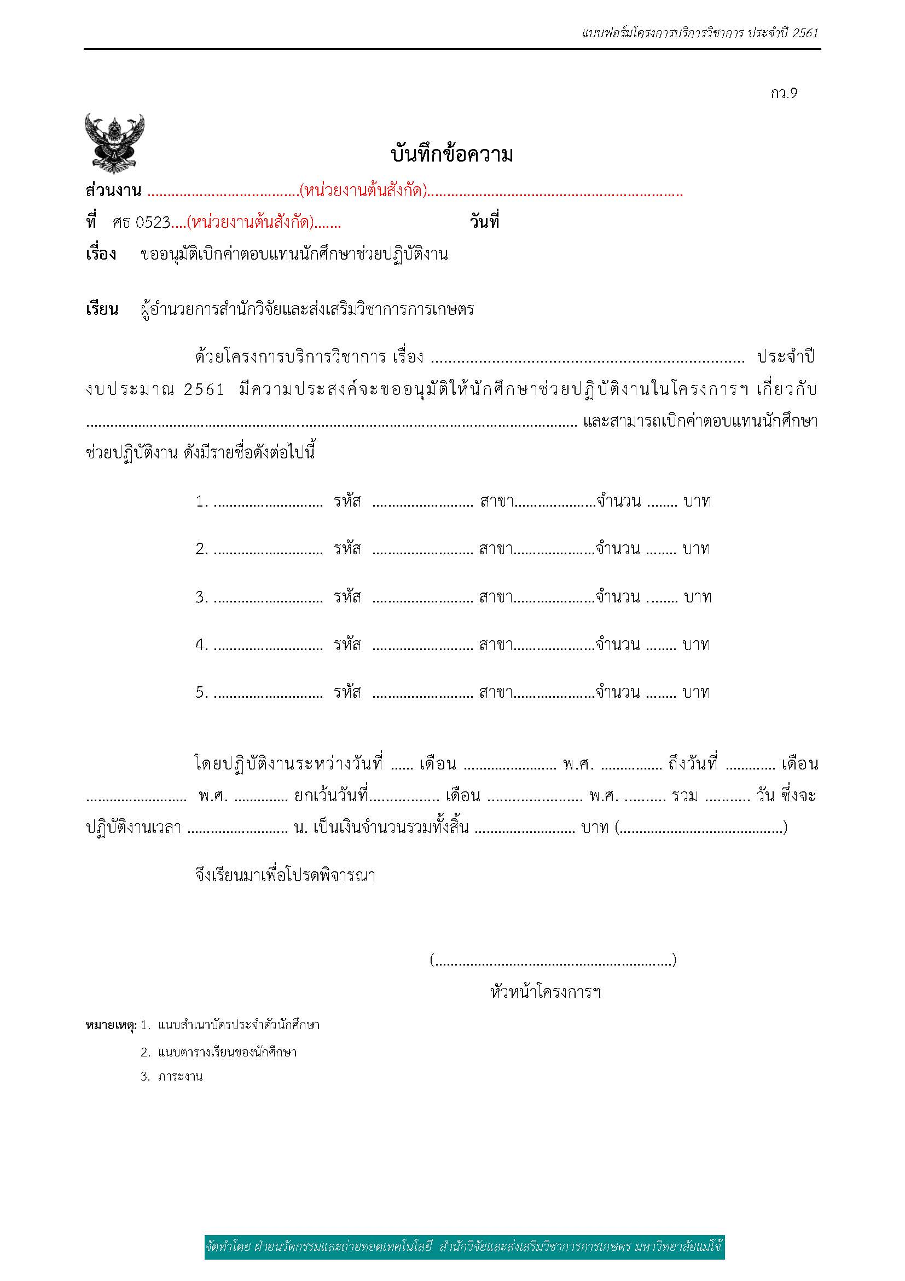

Slide 29
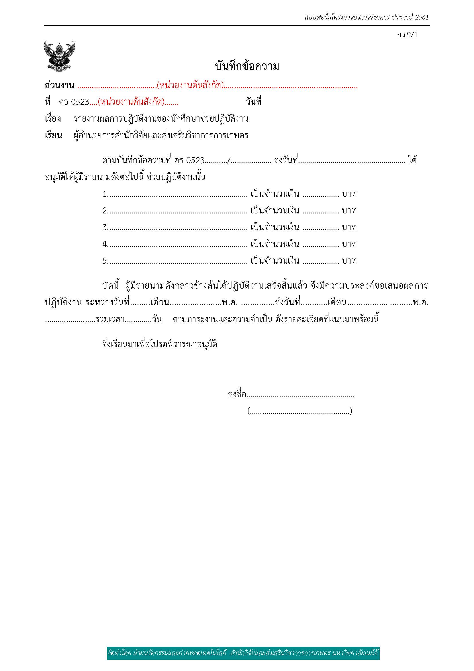

Slide 30
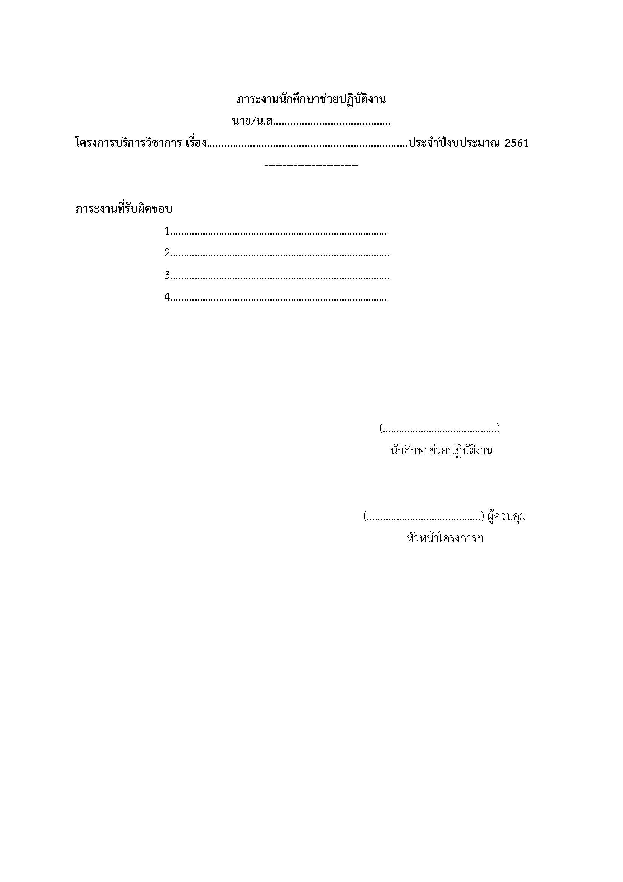

Slide 31
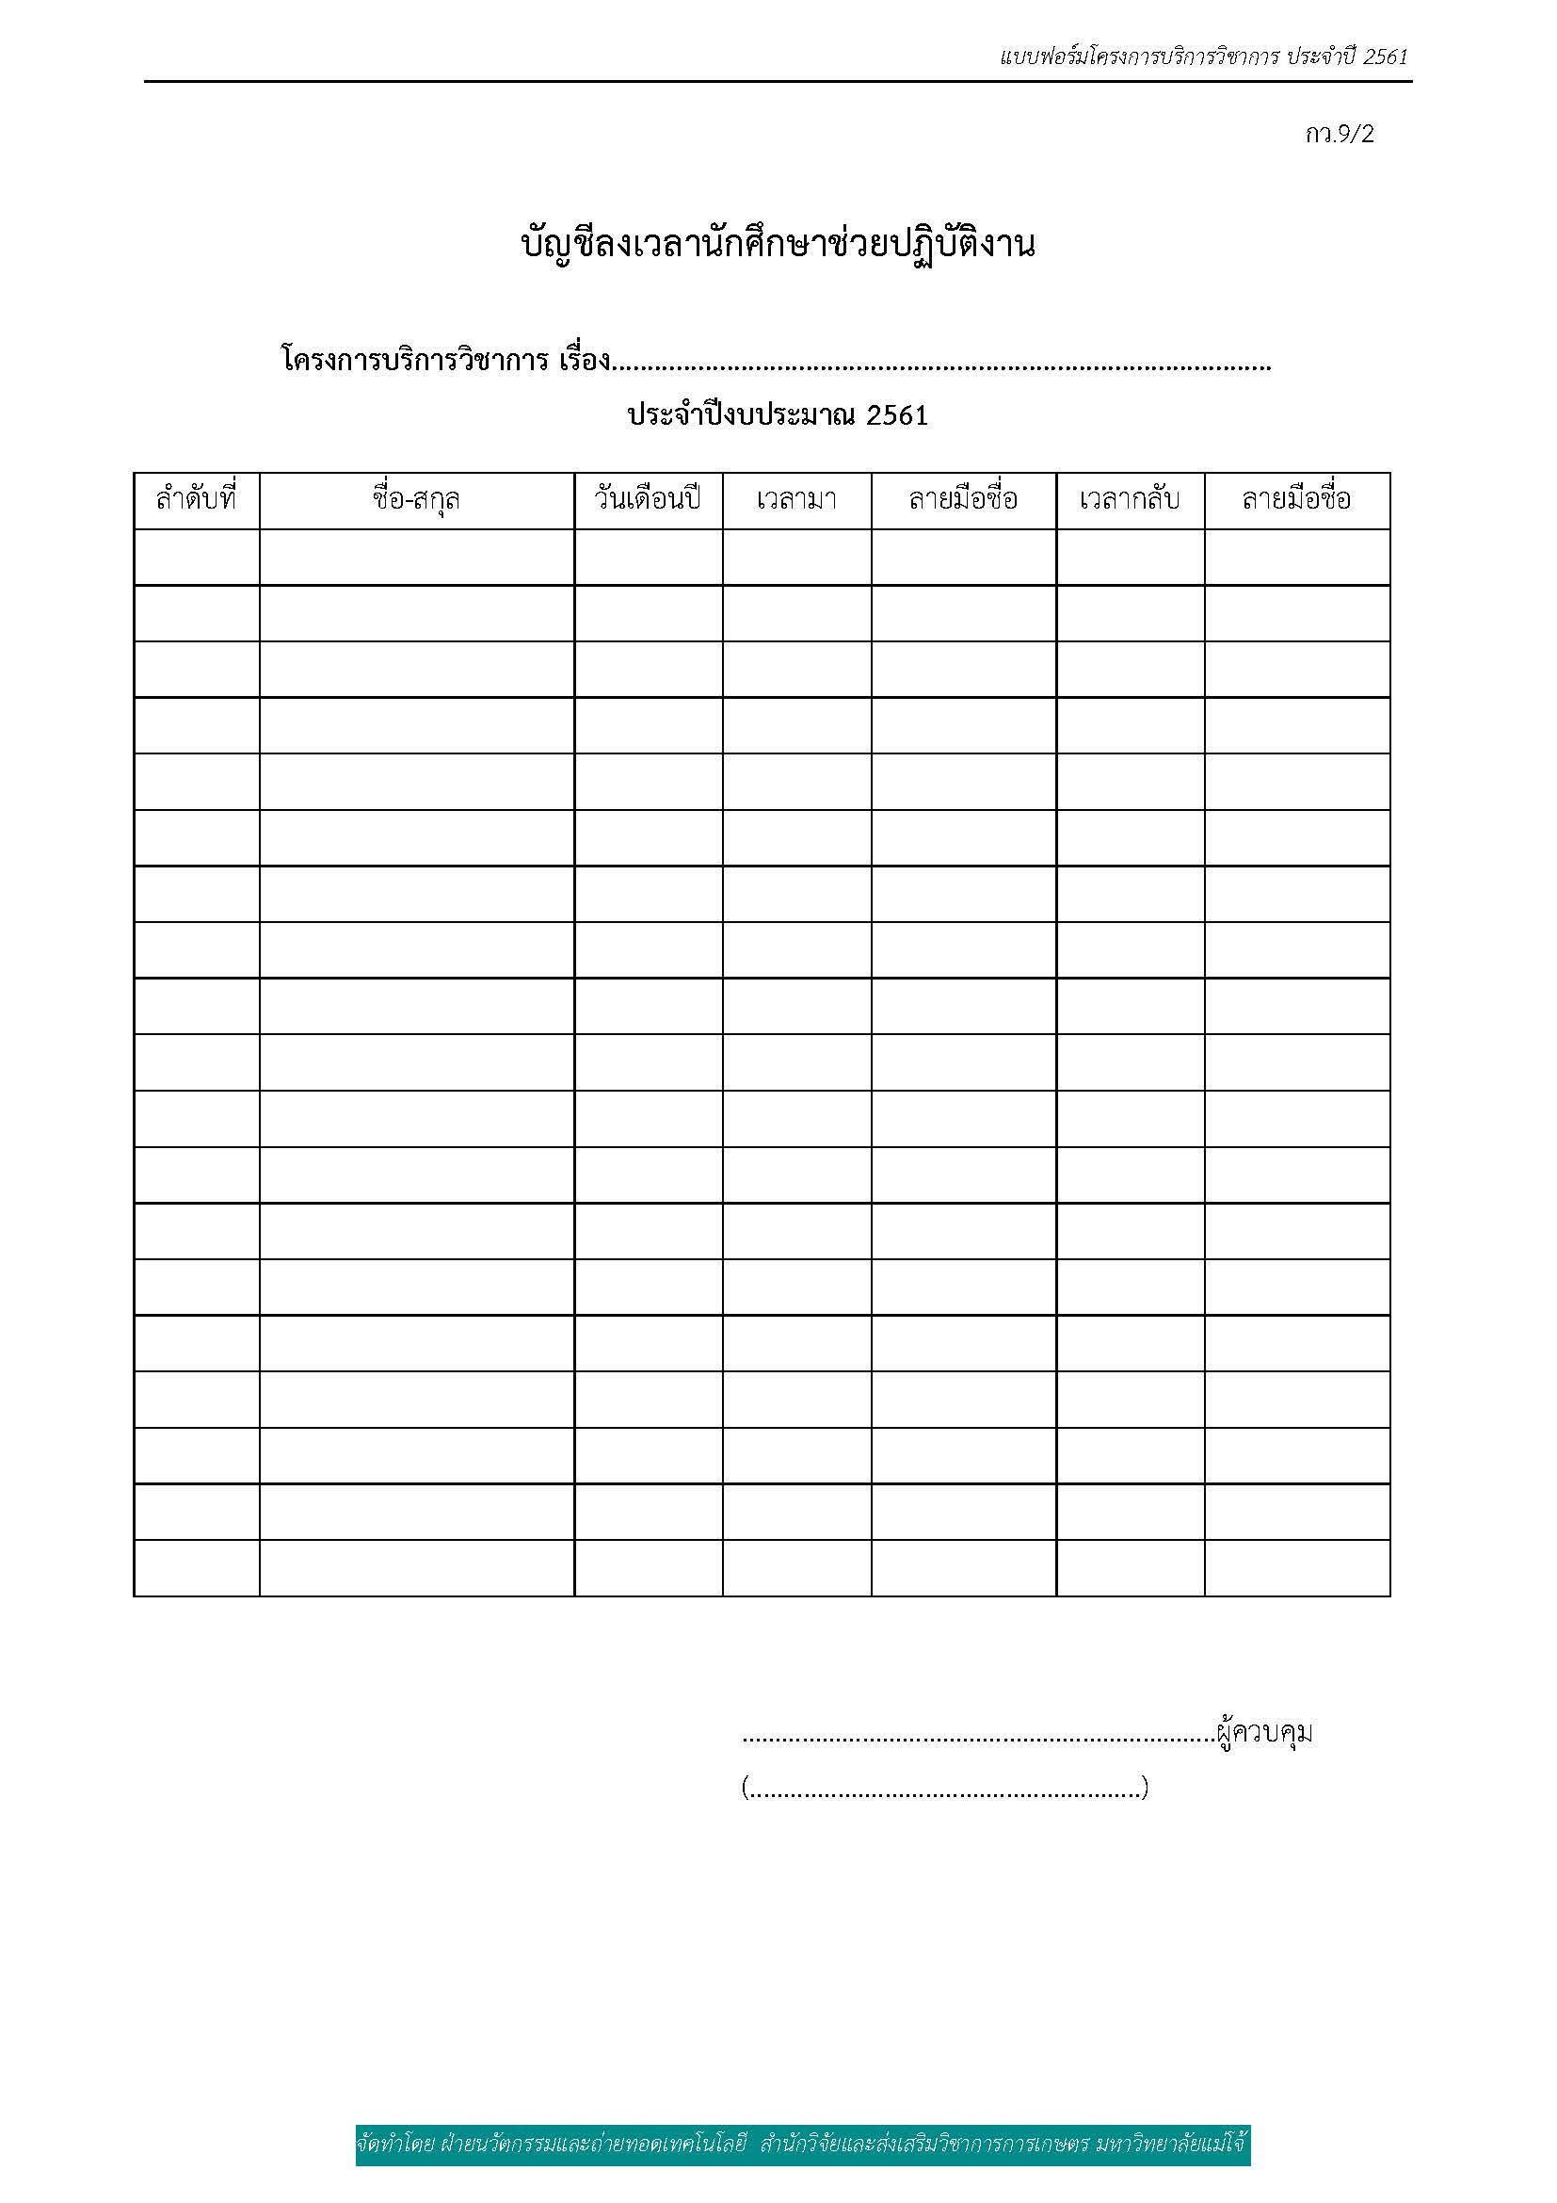

Slide 32
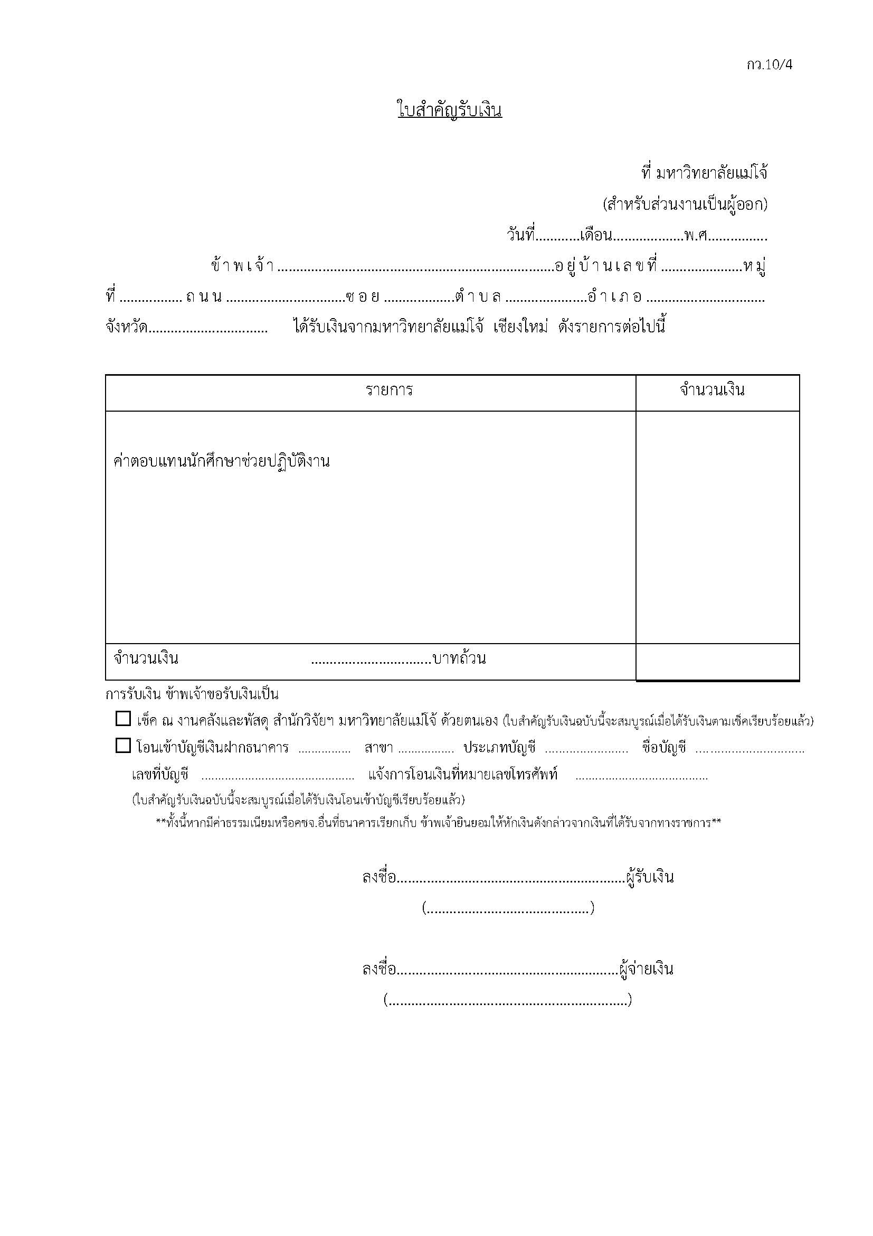

Slide 33
การยืมเงิน
หัวหน้าโครงการบริการวิชาการจะ สามารถยืมเงินได้
ดังกรณีต่อไปนี้
กรณีจัดฝึกอบรม เช่น ค่าตอบแทนวิทยากร ค่าตอบแทนนักศึกษาช่วยปฏิบัติงาน ค่าอาหารกลางวัน ค่าอาหารว่างและเครื่องดื่ม เป็นต้น
กรณีเดินทางไปปฏิบัติงาน เช่น ค่าเบี้ยเลี้ยง ค่าที่พัก ค่าพาหนะ เป็นต้น
กรณีค่าใช้จ่ายที่ไม่สามารถจัดซื้อเป็นเงินเชื่อได้ เช่น ค่าวัสดุ ค่าจ้างเหมาฯ จะต้องดำเนินการตามระเบียบพัสดุ
โดยมีเอกสารดังต่อไปนี้
1.1 สัญญายืมเงิน
1.2 สำเนาหน้าบัญชีธนาคารกรุงไทย (Book Bank)
1.3 สำเนาเอกสารที่เกี่ยวข้อง เช่น สำเนาขออนุมัติอบรมฯ ฯลฯ

Slide 34
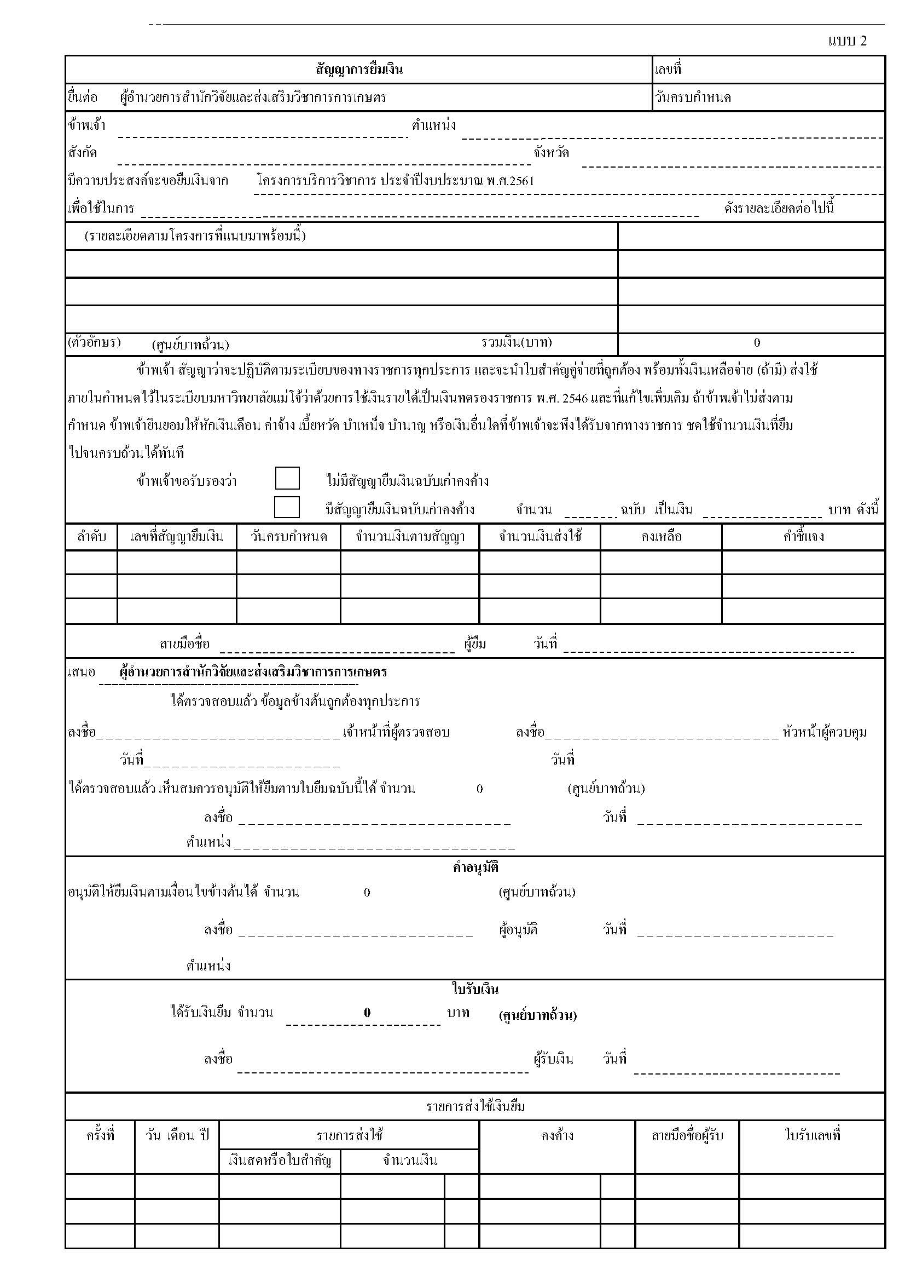

Slide 35
การเดินทางไปปฏิบัติงาน
กรณีการใช้พาหนะส่วนตัวในการเดินทางไปปฏิบัติงาน และขอเบิกค่าชดเชยน้ำมัน
โดยแนบ
1. ขออนุมัติเบิกเงินชดเชยการใช้พาหนะส่วนตัว
- หนังสือขออนุมัติเดินทางที่ได้รับการอนุมัติจากต้นสังกัดของผู้รับทุน
- ขออนุมัติใช้พาหนะส่วนตัวไปปฏิบัติงาน
- การคำนวณระยะทาง ให้ใช้แผนที่กรมทางหลวง
(ไม่เกิน 4 บาท/กม.)
Web Link : http://dohgis.doh.go.th/dohtotravel/

Slide 36
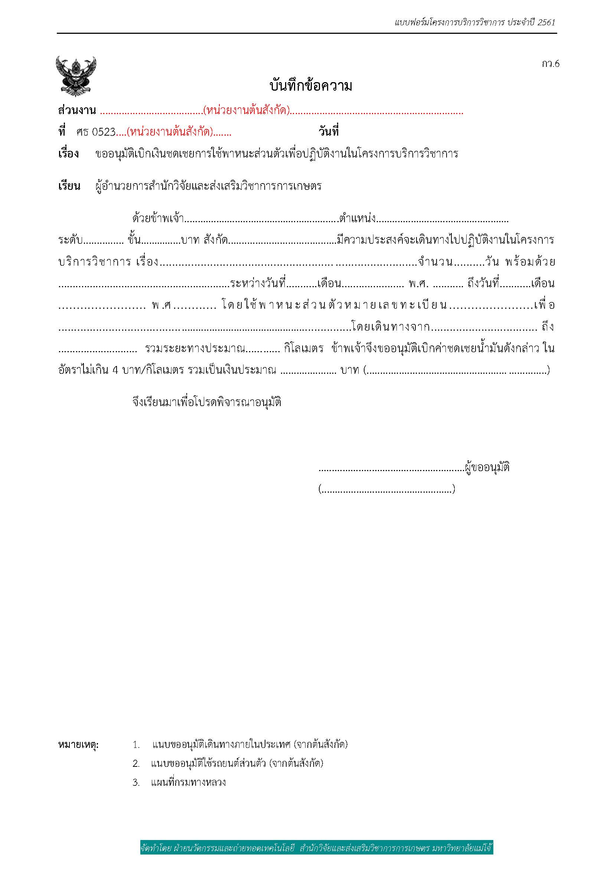

Slide 37
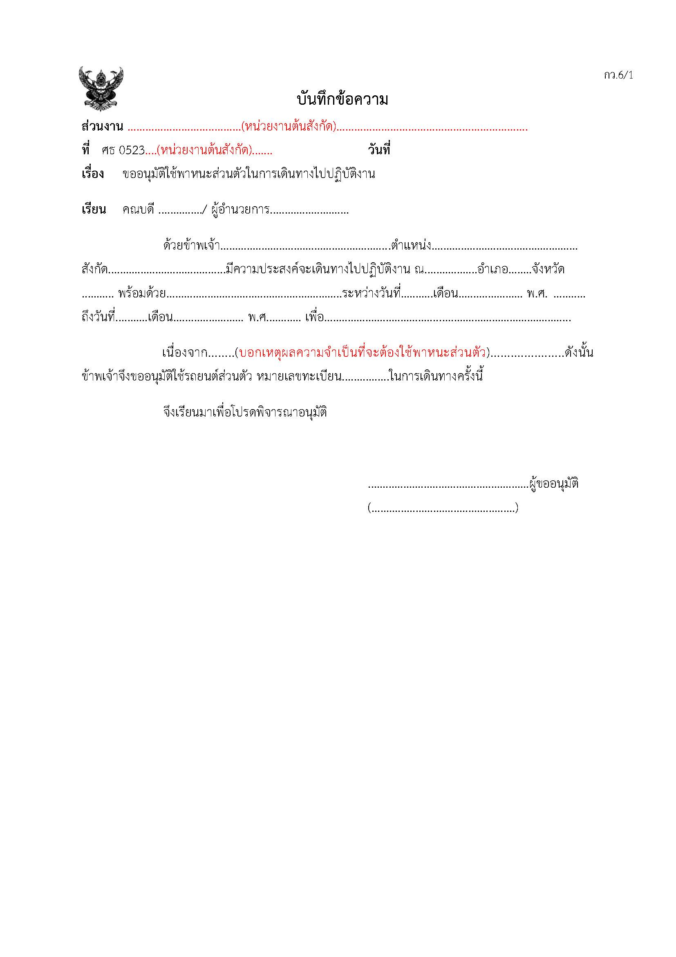

Slide 38
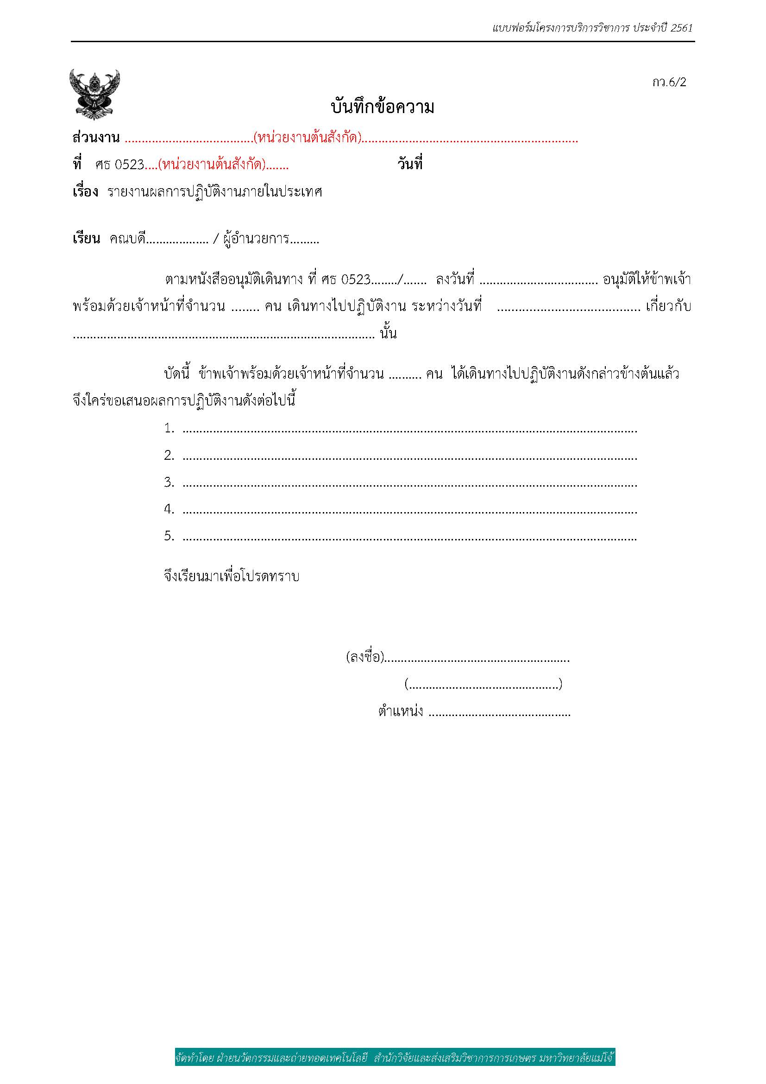

Slide 39
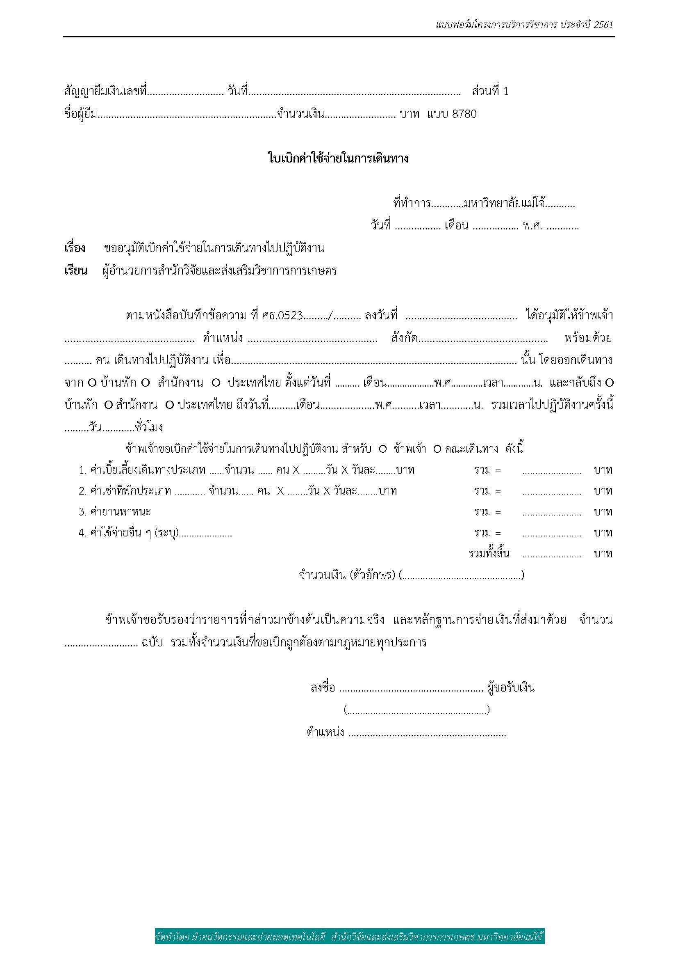

Slide 40
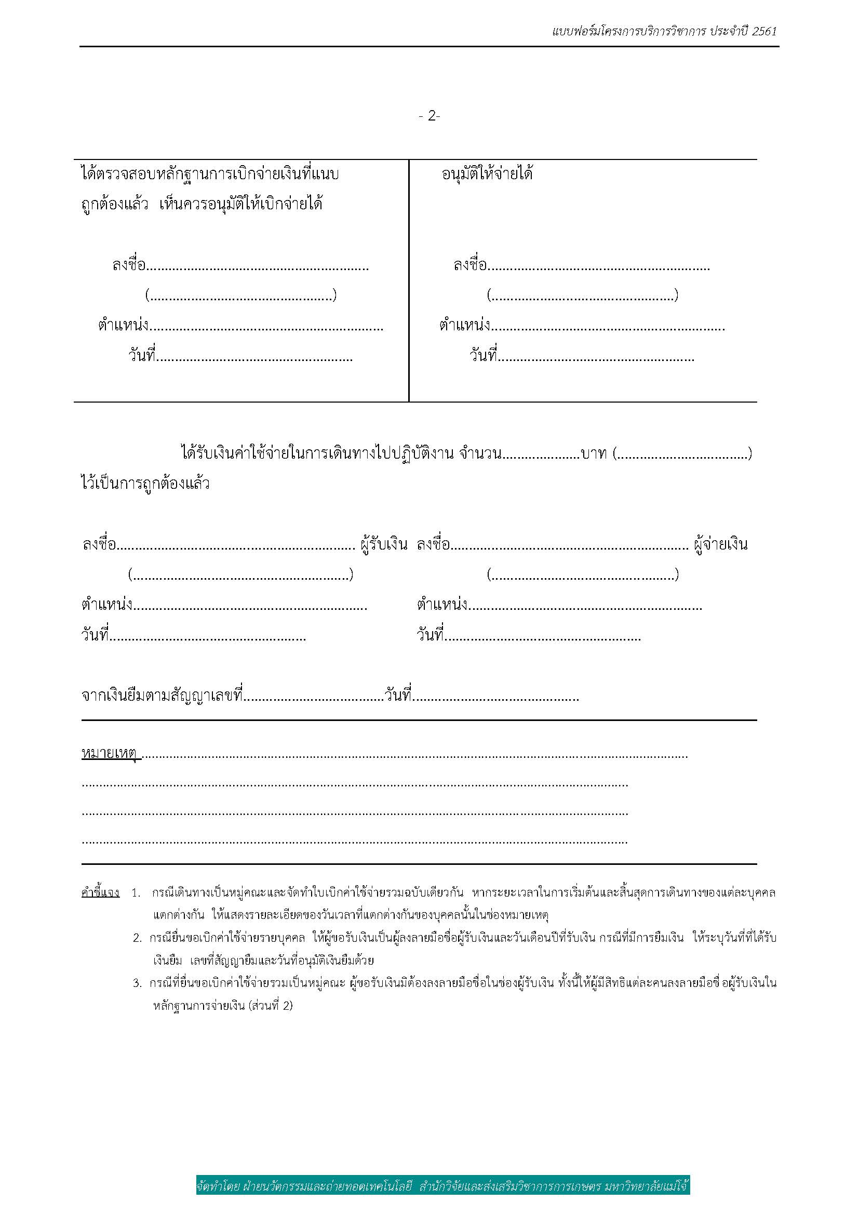

Slide 41
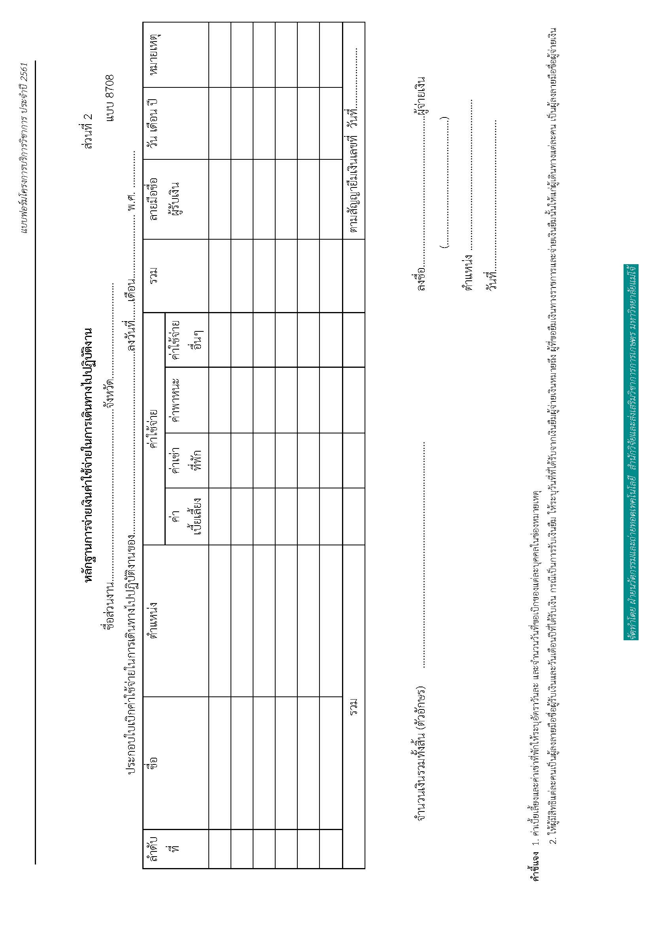

Slide 42
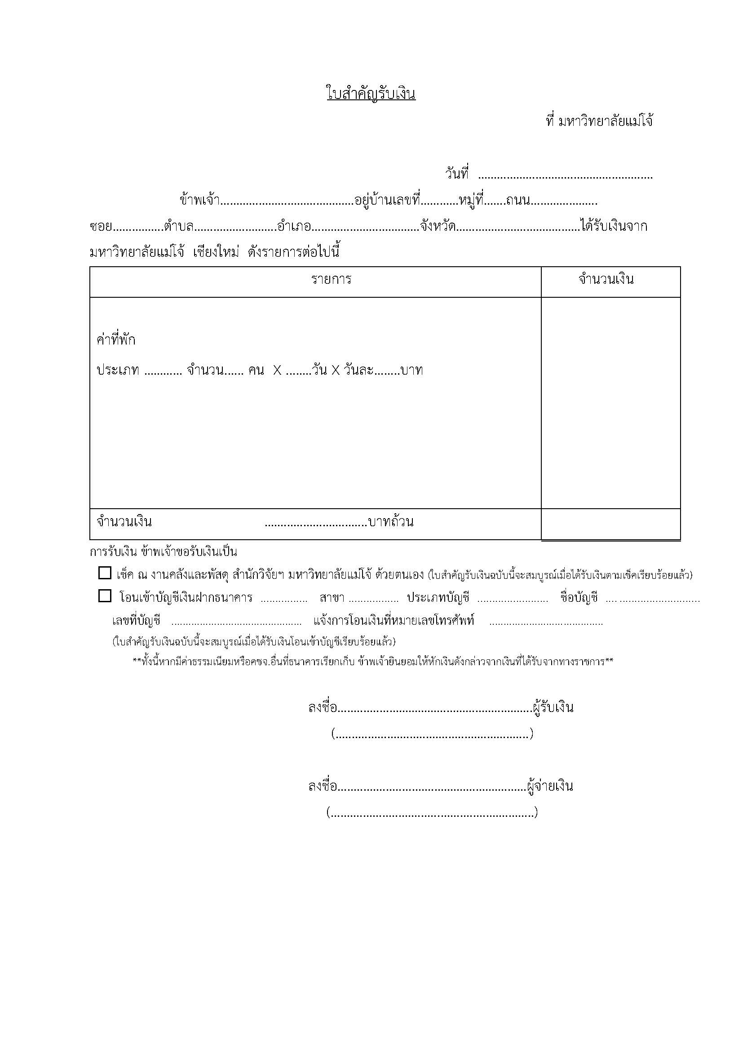

Slide 43
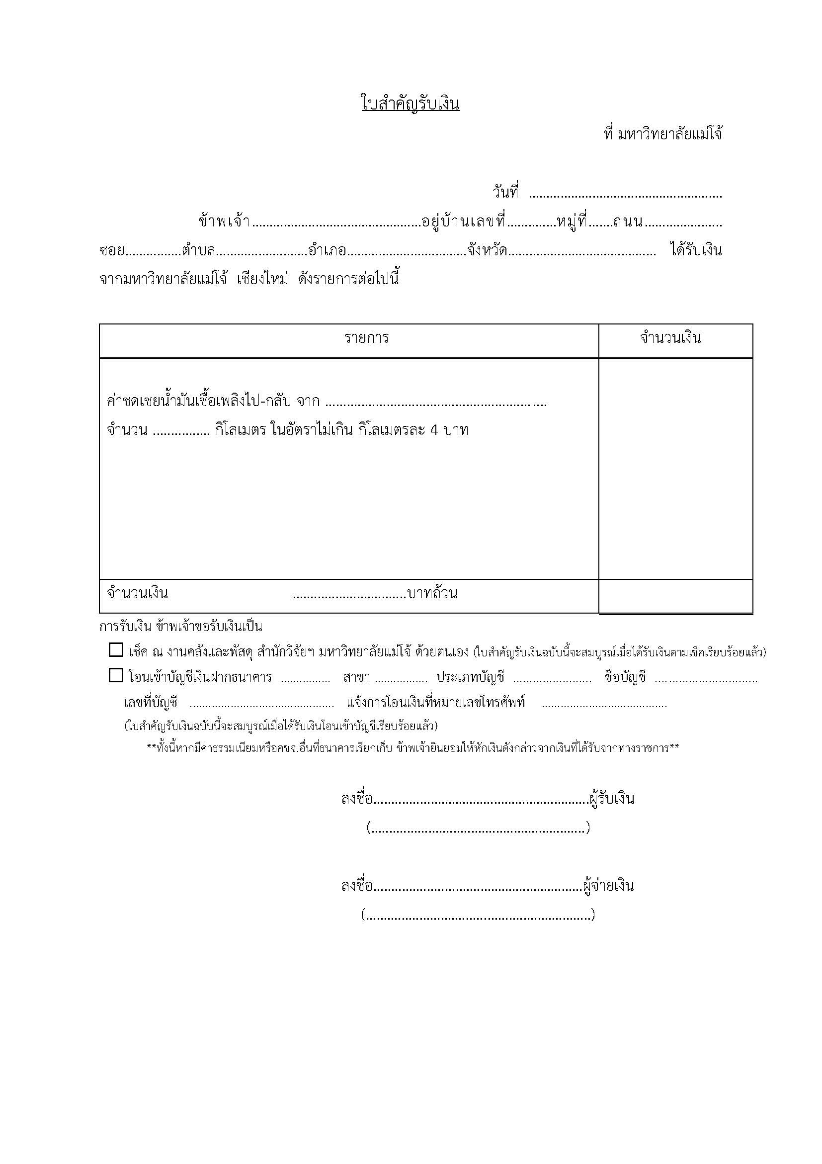

Slide 44
การขออนุมัติจ้างเหมารถยนต์
การจ้างเหมารถยนต์รวมค่าน้ำมันเชื้อเพลิง
หัวหน้าโครงการทำบันทึกข้อความเพื่อขออนุมัติจ้างเหมารถยนต์พร้อมน้ำมันเชื้อเพลิง
    ค่าเช่ายานพาหนะรวมน้ำมันเชื้อเพลิง ไม่เกิน 2,500 บาท/วัน/คัน (โดยสาร 4-5 คนขึ้นไป)
    ค่าเช่ารถโดยสาร (รถบัส) ไม่เกิน 13,400 บาท/วัน/คัน
จ้างเหมาบุคคลธรรมดา สิ่งที่ต้องแนบ สำเนาบัตรประชาชน (เจ้าของรถ) สำเนาทะเบียนบ้าน (เจ้าของรถ) สำเนาใบขับขี่ของคนขับรถยนต์ สำเนาหน้าทะเบียนรถยนต์ที่ชำระภาษี หมายเลขโทรศัพท์เจ้าของรถ | จ้างเหมานิติบุคคล สิ่งที่ต้องแนบ สำเนาใบขับขี่ (กรณีจ้างเหมารถยนต์) สำเนาหน้าทะเบียนรถยนต์ ที่ชำระภาษี หนังสือรับรองการจดทะเบียนนิติบุคคล หมายเลขโทรศัพท์ของนิติบุคคล

Slide 45
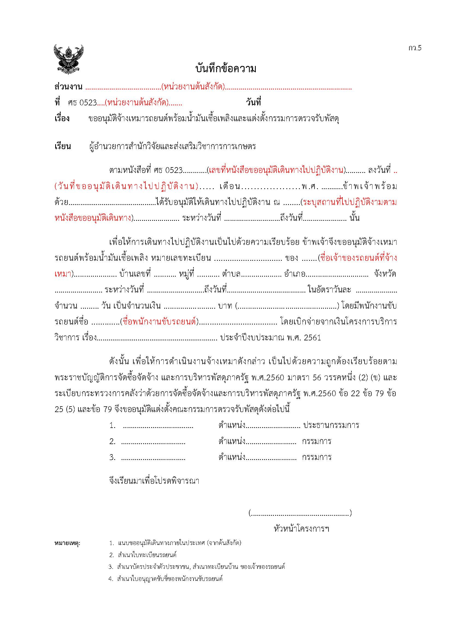

Slide 46
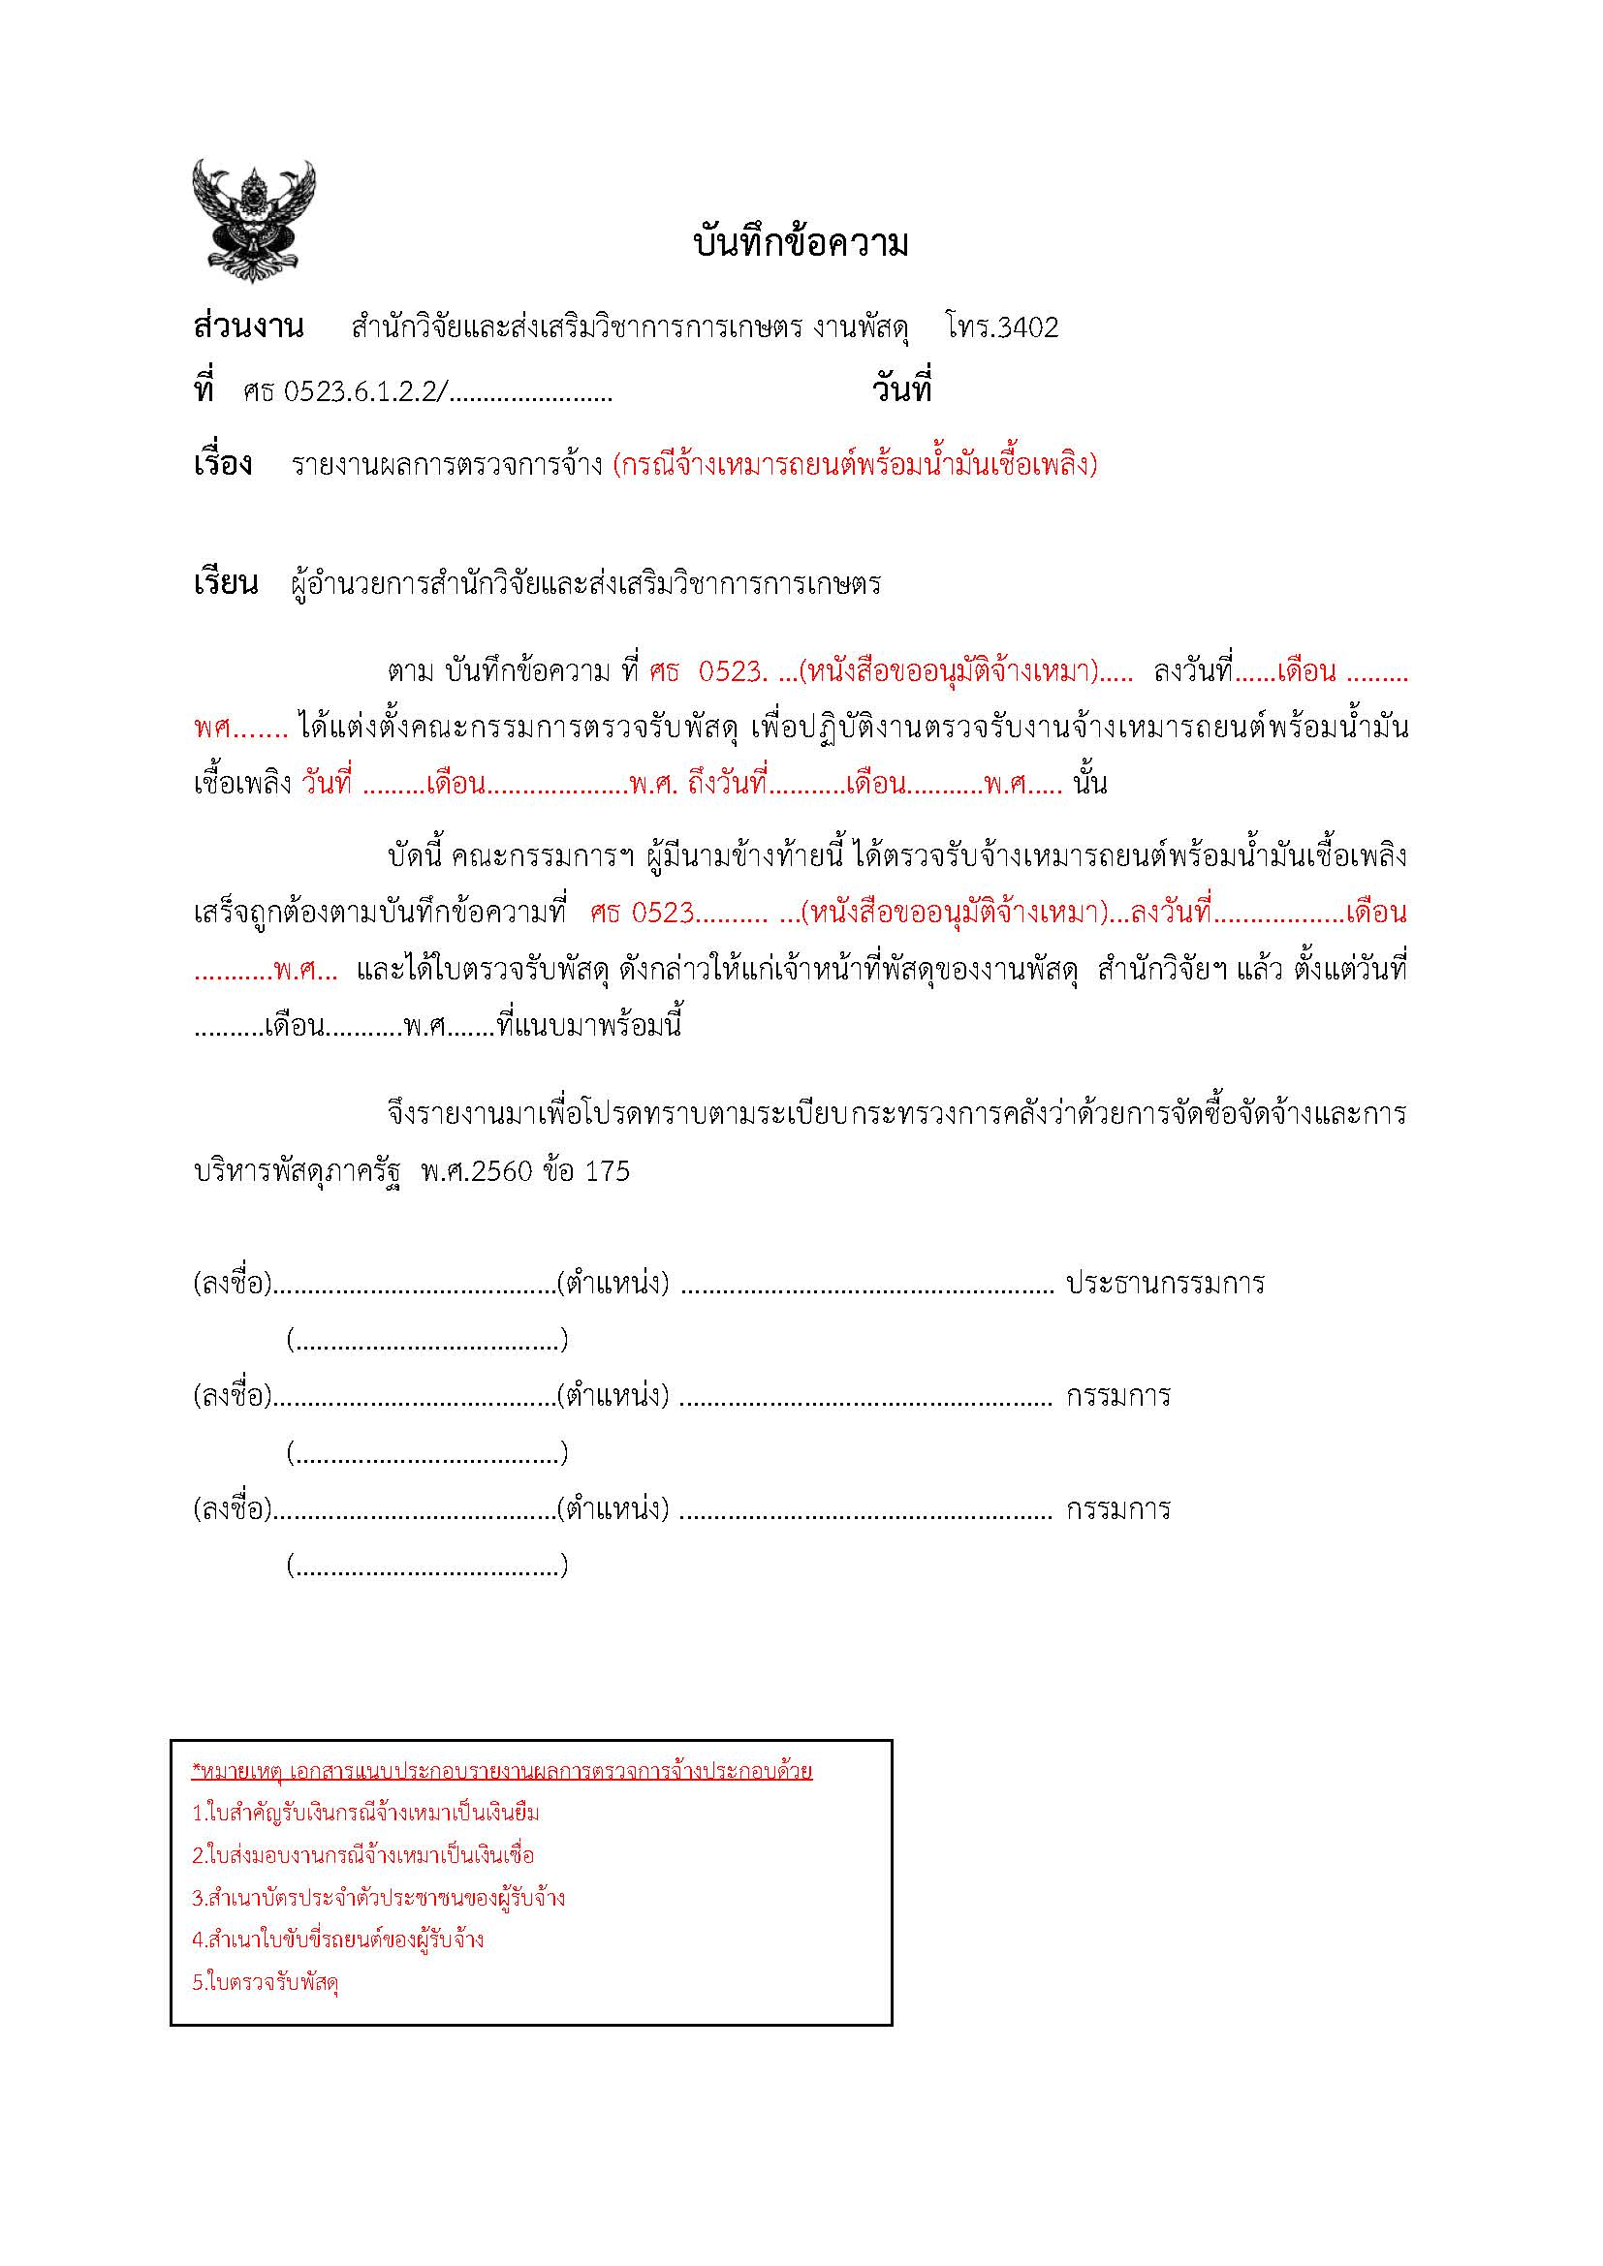

Slide 47
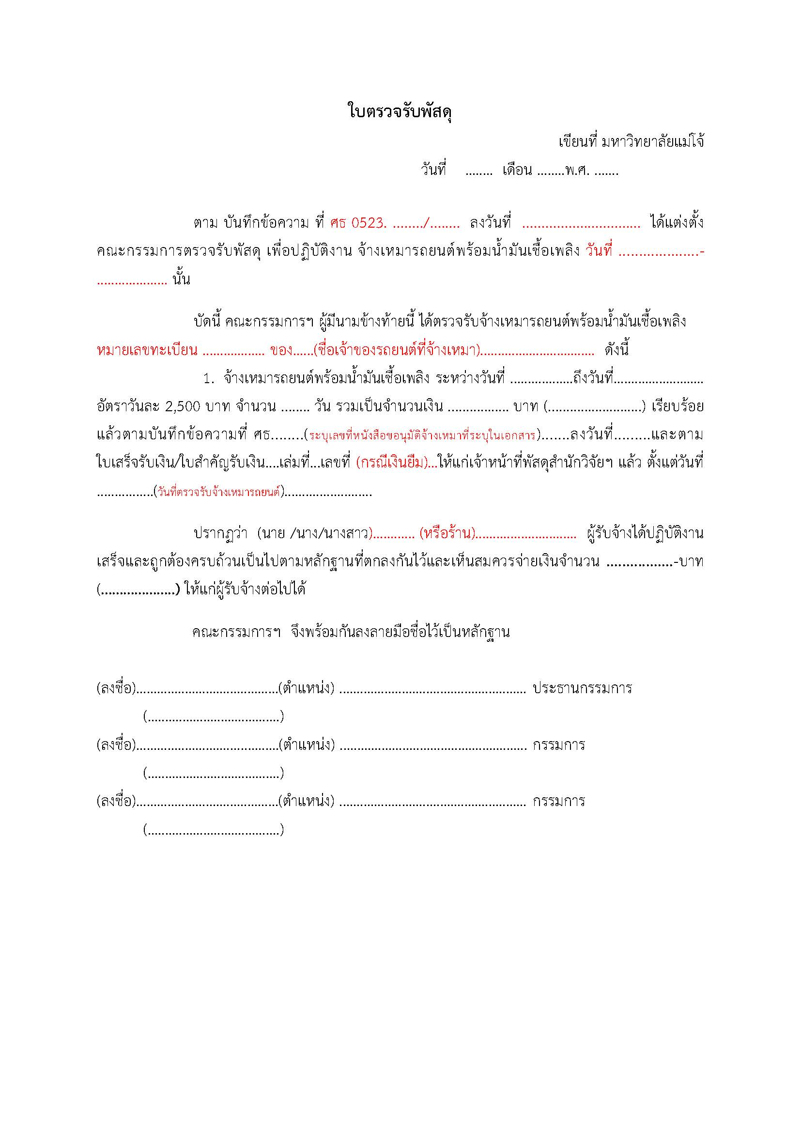

Slide 48
เอกสารแนบเคลียร์
(กรณีจ้างเหมารถยนต์)
สิ่งที่ต้องแนบ
ใบเสร็จรับเงิน (เจ้าของรถยนต์ลงชื่อผู้รับเงิน/หัวหน้าโครงการ
ลงชื่อผู้จ่ายเงิน) 1 ฉบับ

Slide 49
ค่าตอบแทนการปฏิบัติงานนอกเวลาทำการ
ค่าตอบแทนการปฏิบัติงานนอกเวลาทำการ
ดำเนินการตามระเบียบ ดังนี้
- วันทำการ (ไม่น้อยกว่า 3.5 ชั่วโมง) ไม่เกิน 100.-/วัน
- วันหยุดราชการ (ไม่น้อยกว่า 7 ชั่วโมง)ไม่เกิน 200.-/วัน
ในกรณี ที่ขออนุมัติปฏิบัติงานนอกเวลาทำการเกิน 15 วัน/เดือน ให้ทำหนังสือขออนุมัติ ผ่านต้นสังกัด เสนอ อธิการบดี

Slide 50
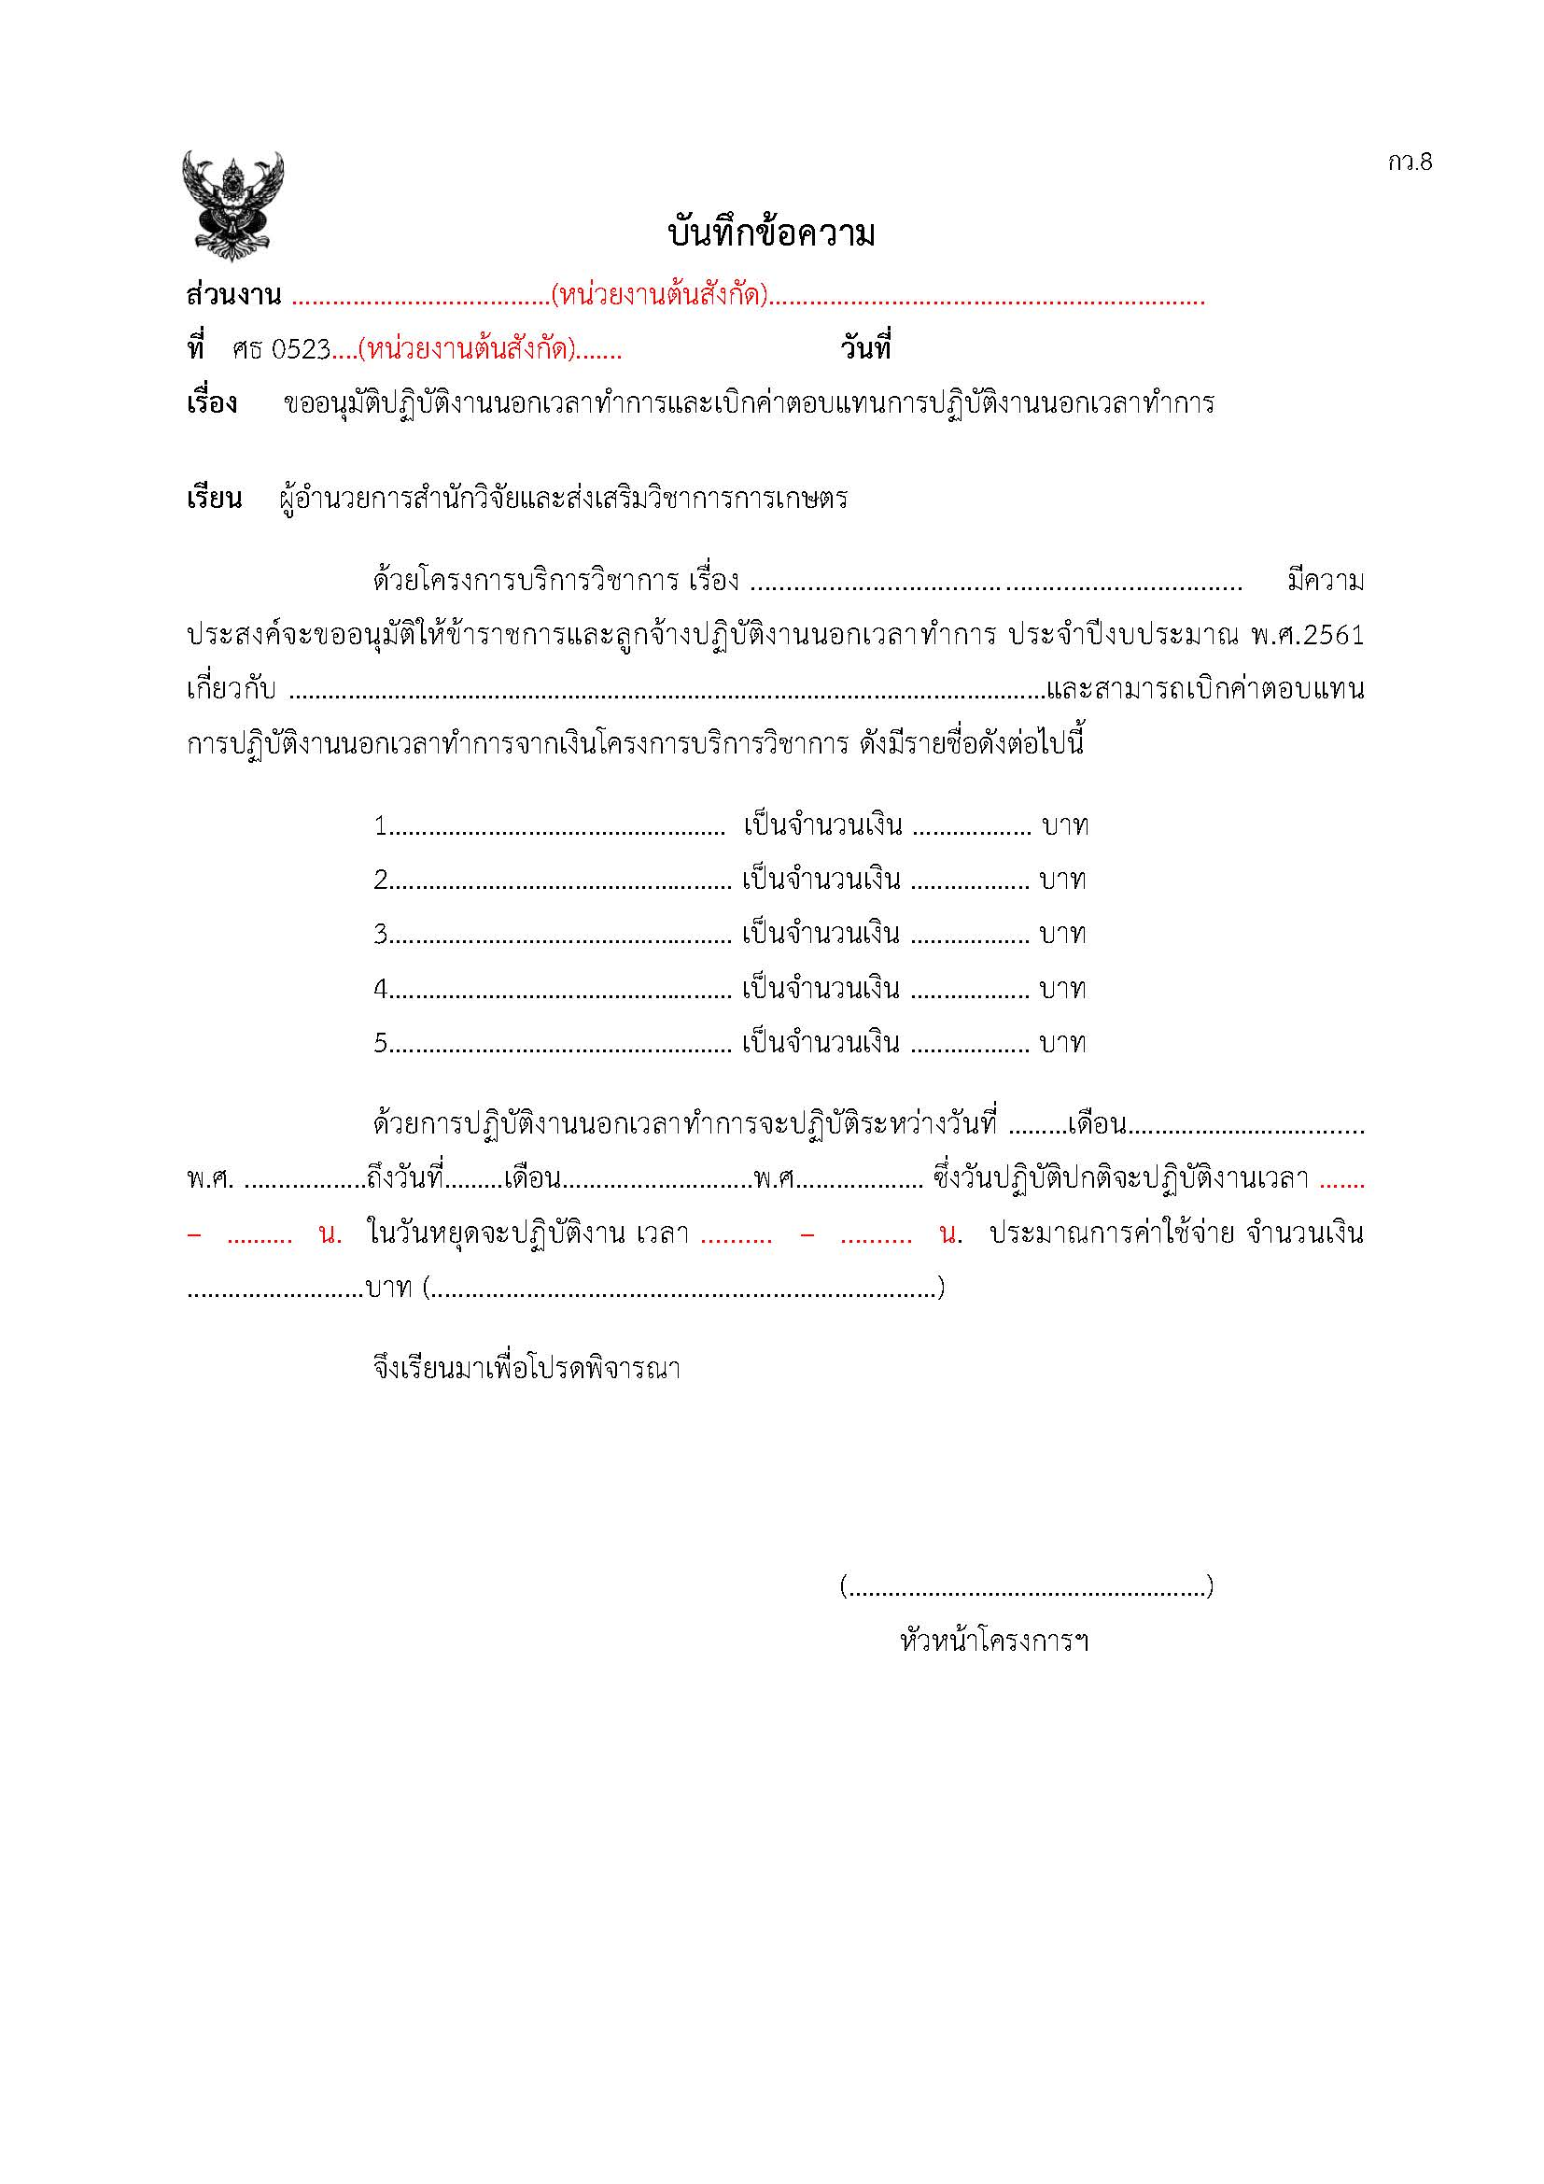

Slide 51
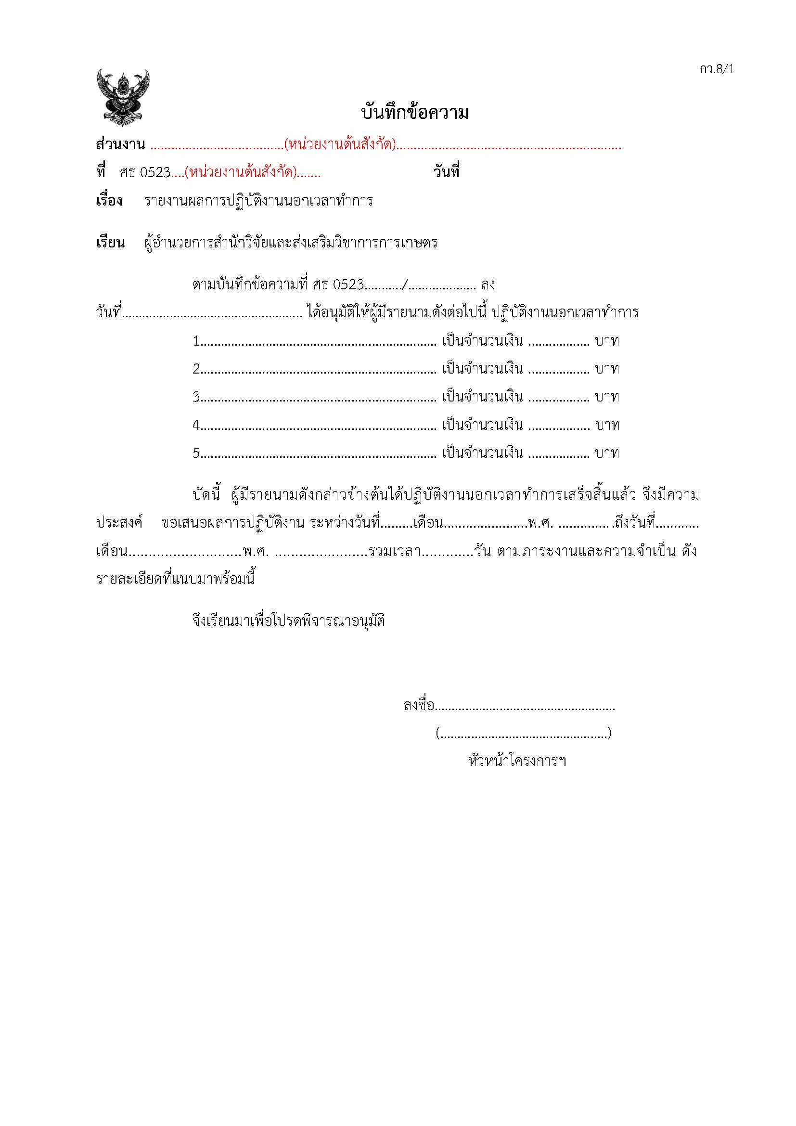

Slide 52
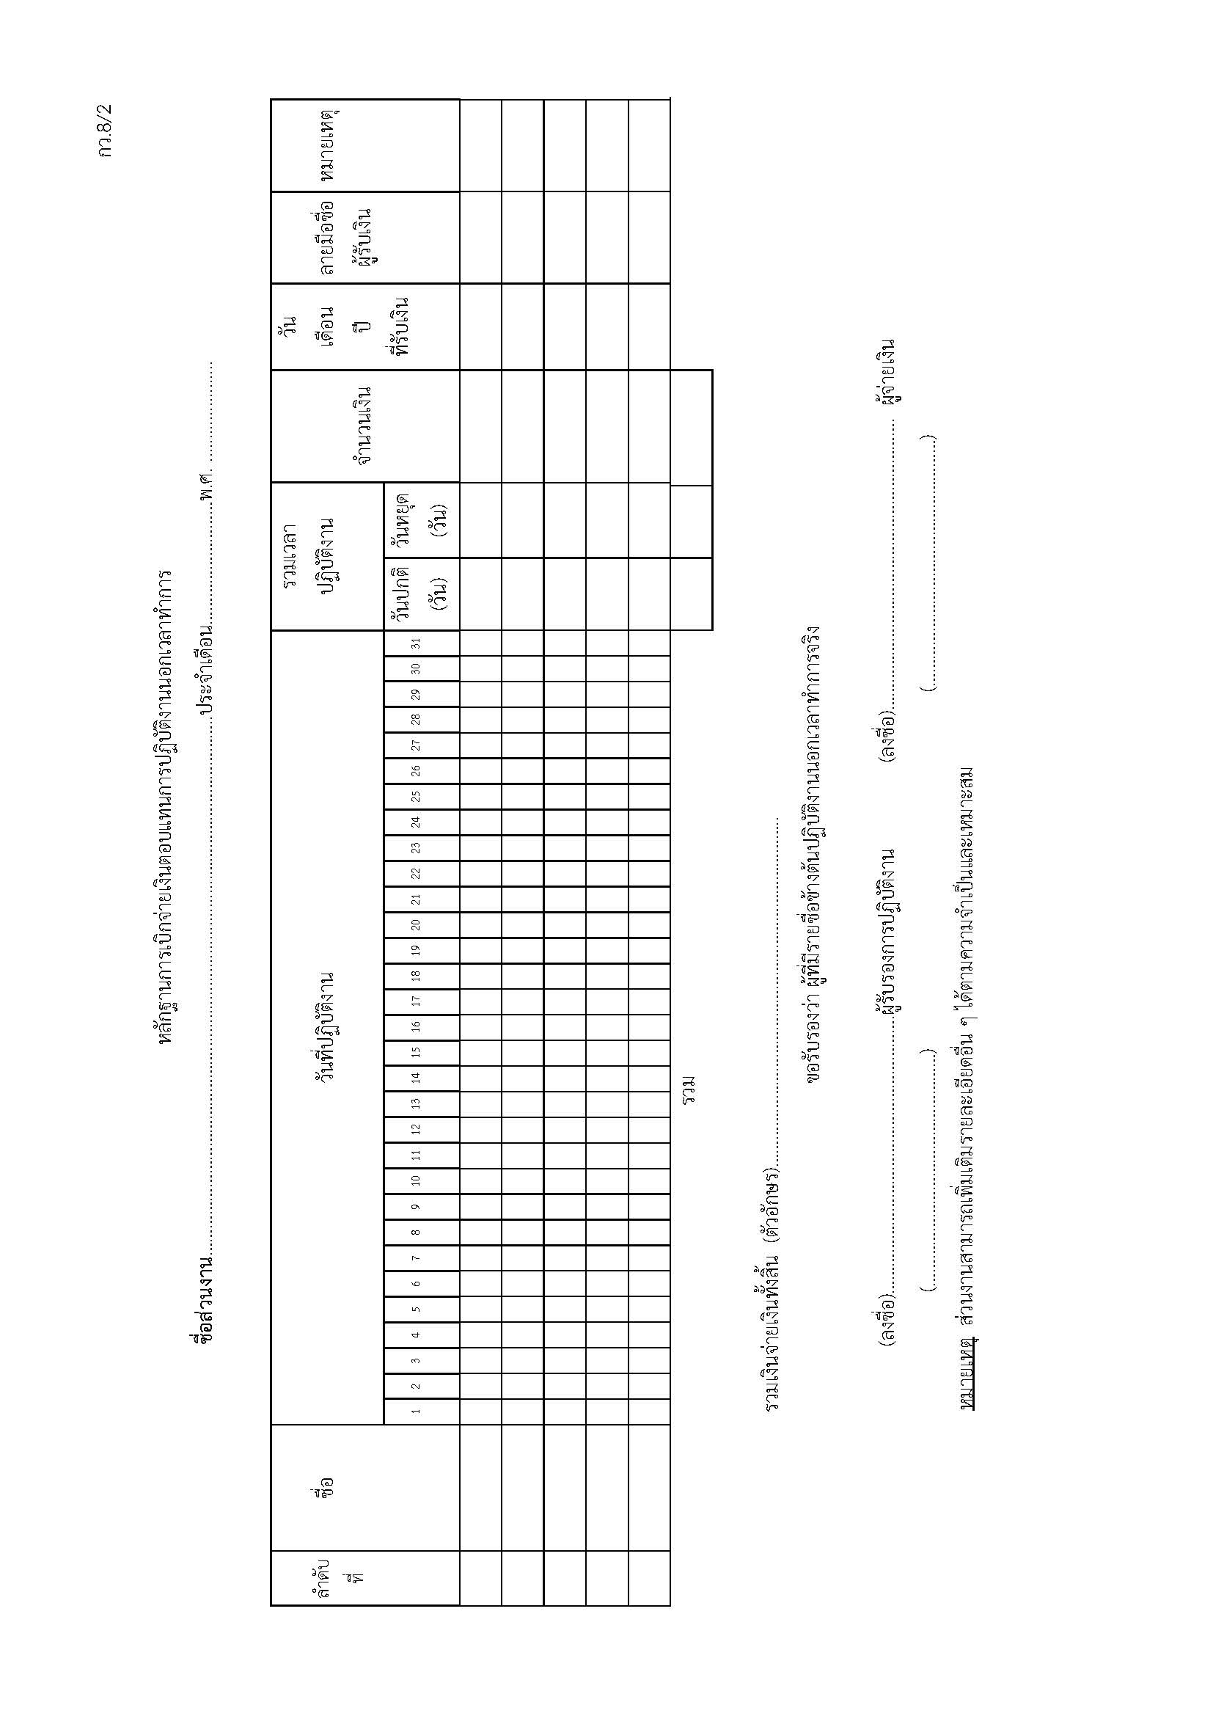

Slide 53
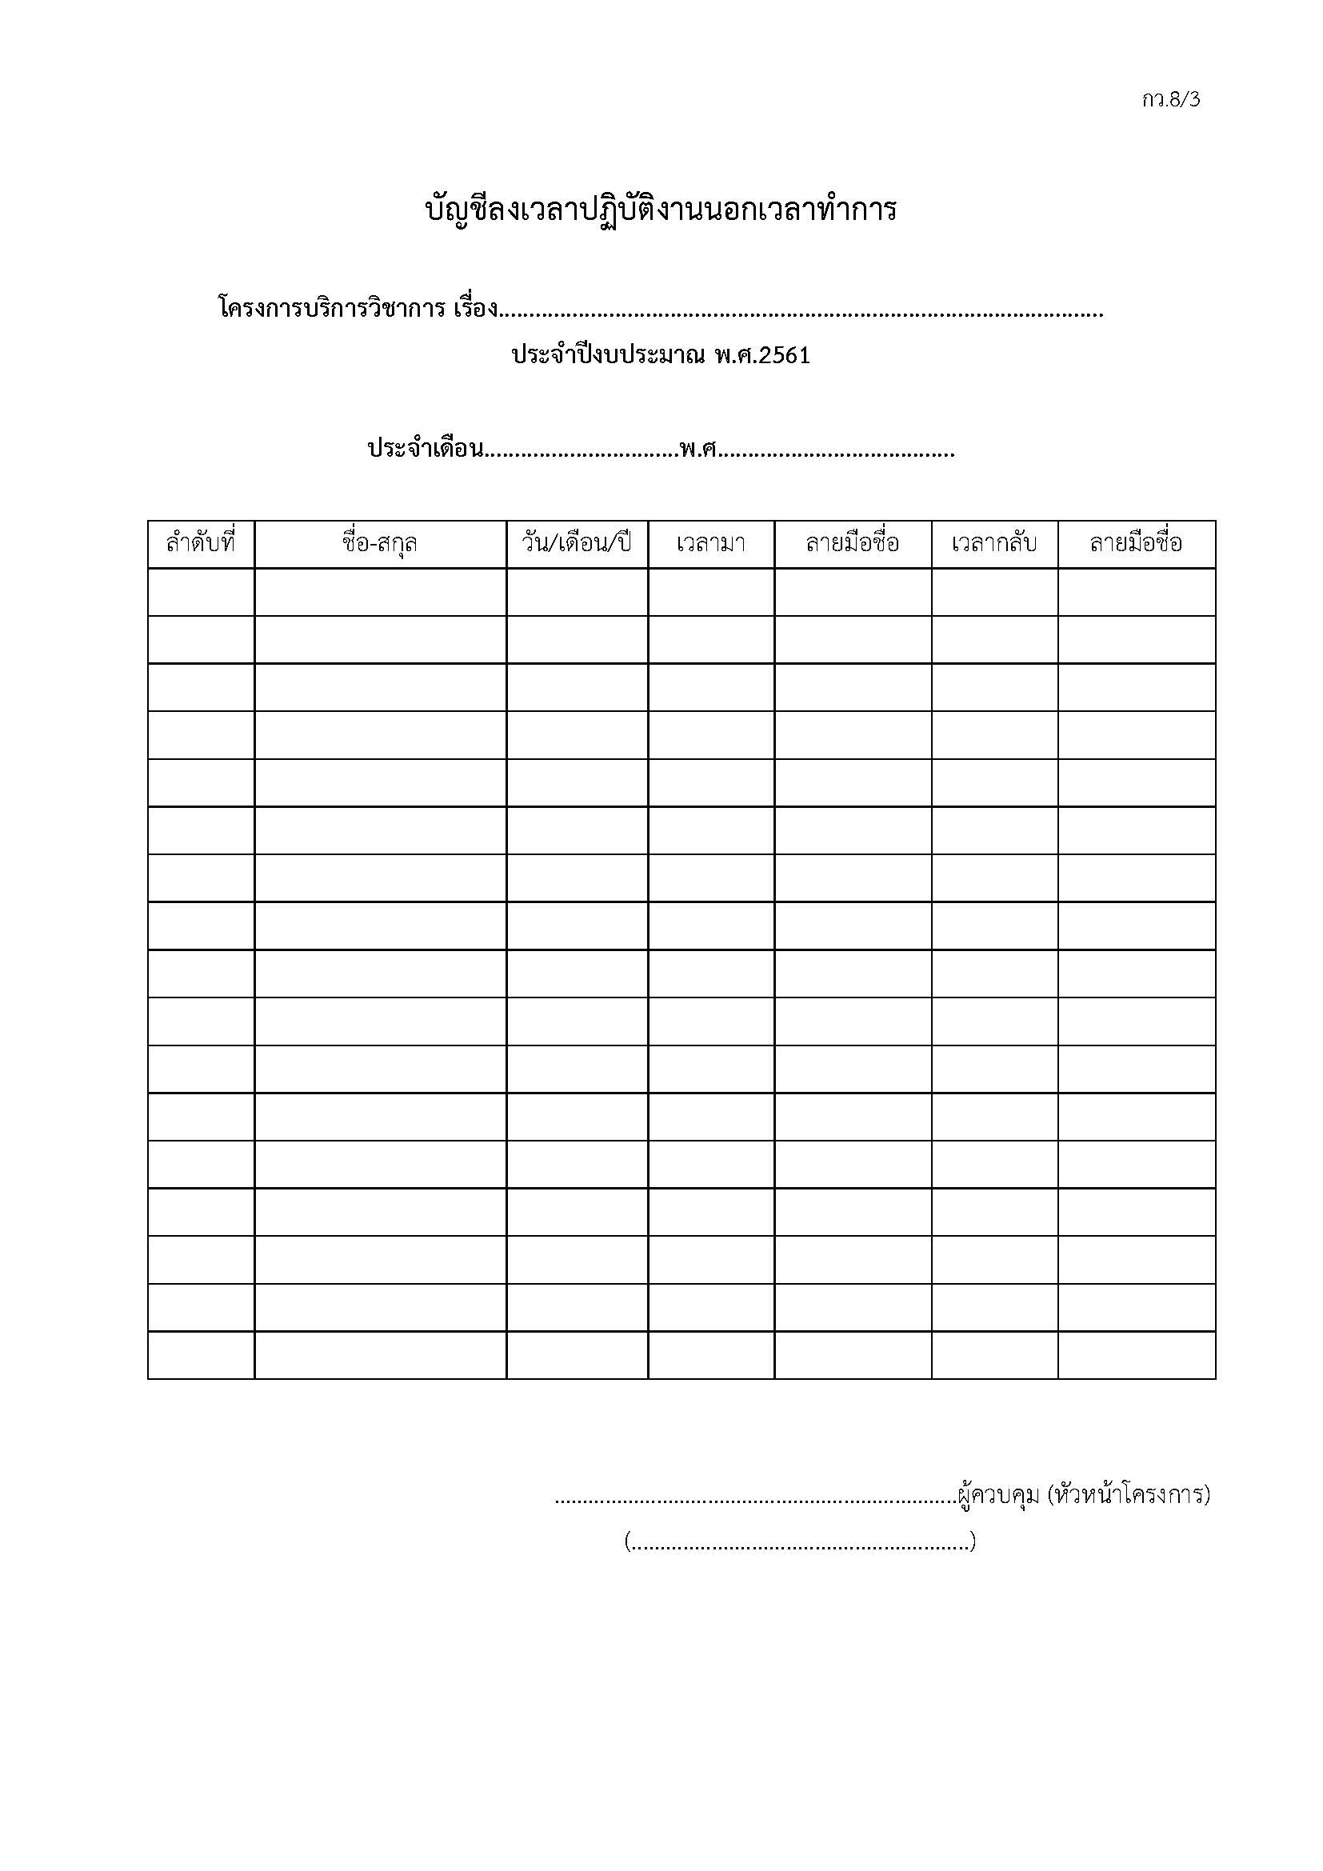

Slide 54
หลักเกณฑ์การเบิกจ่ายเงิน
โครงการบริการวิชาการ
1. ไม่อนุมัติให้เบิกจ่ายงบบุคลากร และงบลงทุน (หมวดครุภัณฑ์และสิ่งก่อสร้าง)
2. ไม่สามารถขออนุมัติดำเนินการย้อนหลังทุกกรณี
3. ค่าใช้จ่ายควรสอดคล้องกับกิจกรรมและวัตถุประสงค์ของโครงการ (กรณีโครงการบริการวิชาการกลุ่มฝึกอบรมและสัมมนา ไม่สามารถเบิกค่าใช้จ่ายในการจ้างเหมาบุคคล
เพื่อดำเนินการฝึกอบรมและสัมมนาได้)
4. ค่าจ้างเหมาสำรวจแบบสอบถามและวิเคราะห์ข้อมูล สามารถเบิกจ่ายได้ตามความเหมาะสม (กรณีขออนุมัติต้องแนบ ตัวอย่าง แบบสอบถามด้วย)

Slide 55
การจัดซื้อ/จัดจ้าง
โครงการบริการวิชาการ
ปฏิบัติตามระเบียบของพระราชบัญญัติการจัดซื้อจัดจ้างและการบริหารพัสดุภาครัฐ พ.ศ.2560 และระเบียบกระทรวงการคลังว่าด้วยการจัดซื้อจัดจ้างและการบริหารพัสดุภาครัฐ พ.ศ.2560 โดยผ่านความเห็นชอบของสำนักวิจัยฯ
1. กรณีจัดซื้อ/จัดจ้าง
ให้กรอกรายละเอียดวัสดุตามแบบฟอร์ม ใบเสนอซื้อ/จ้าง พร้อมแต่งตั้งกรรมการตรวจรับพัสดุ
*กรุณาตรวจรับพัสดุ ภายใน 5 วันทำการ*
รายการซื้อ/จ้าง | จำนวนกรรมการตรวจรับ
ไม่เกิน 10,000 บาท | 1-3 คน
เกิน 10,000 บาท | 3 คน

Slide 56
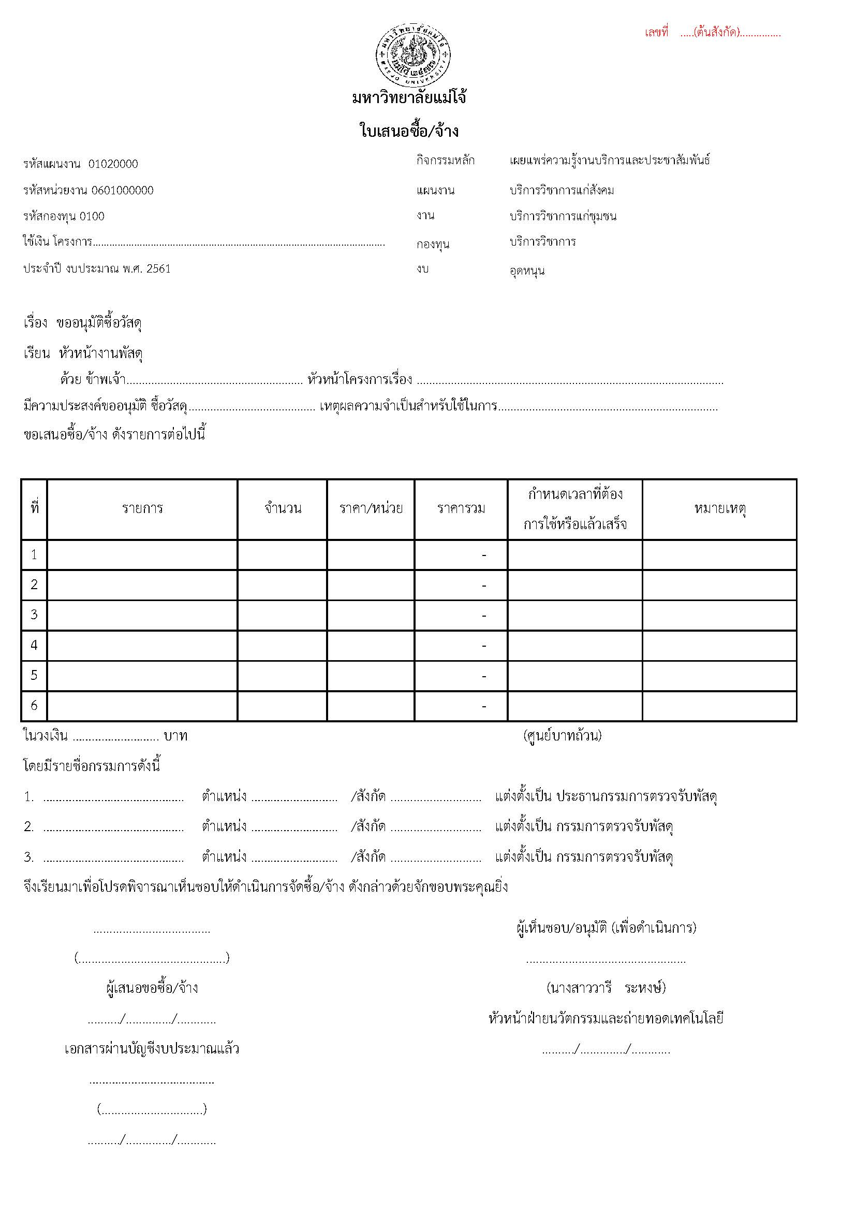

Slide 57
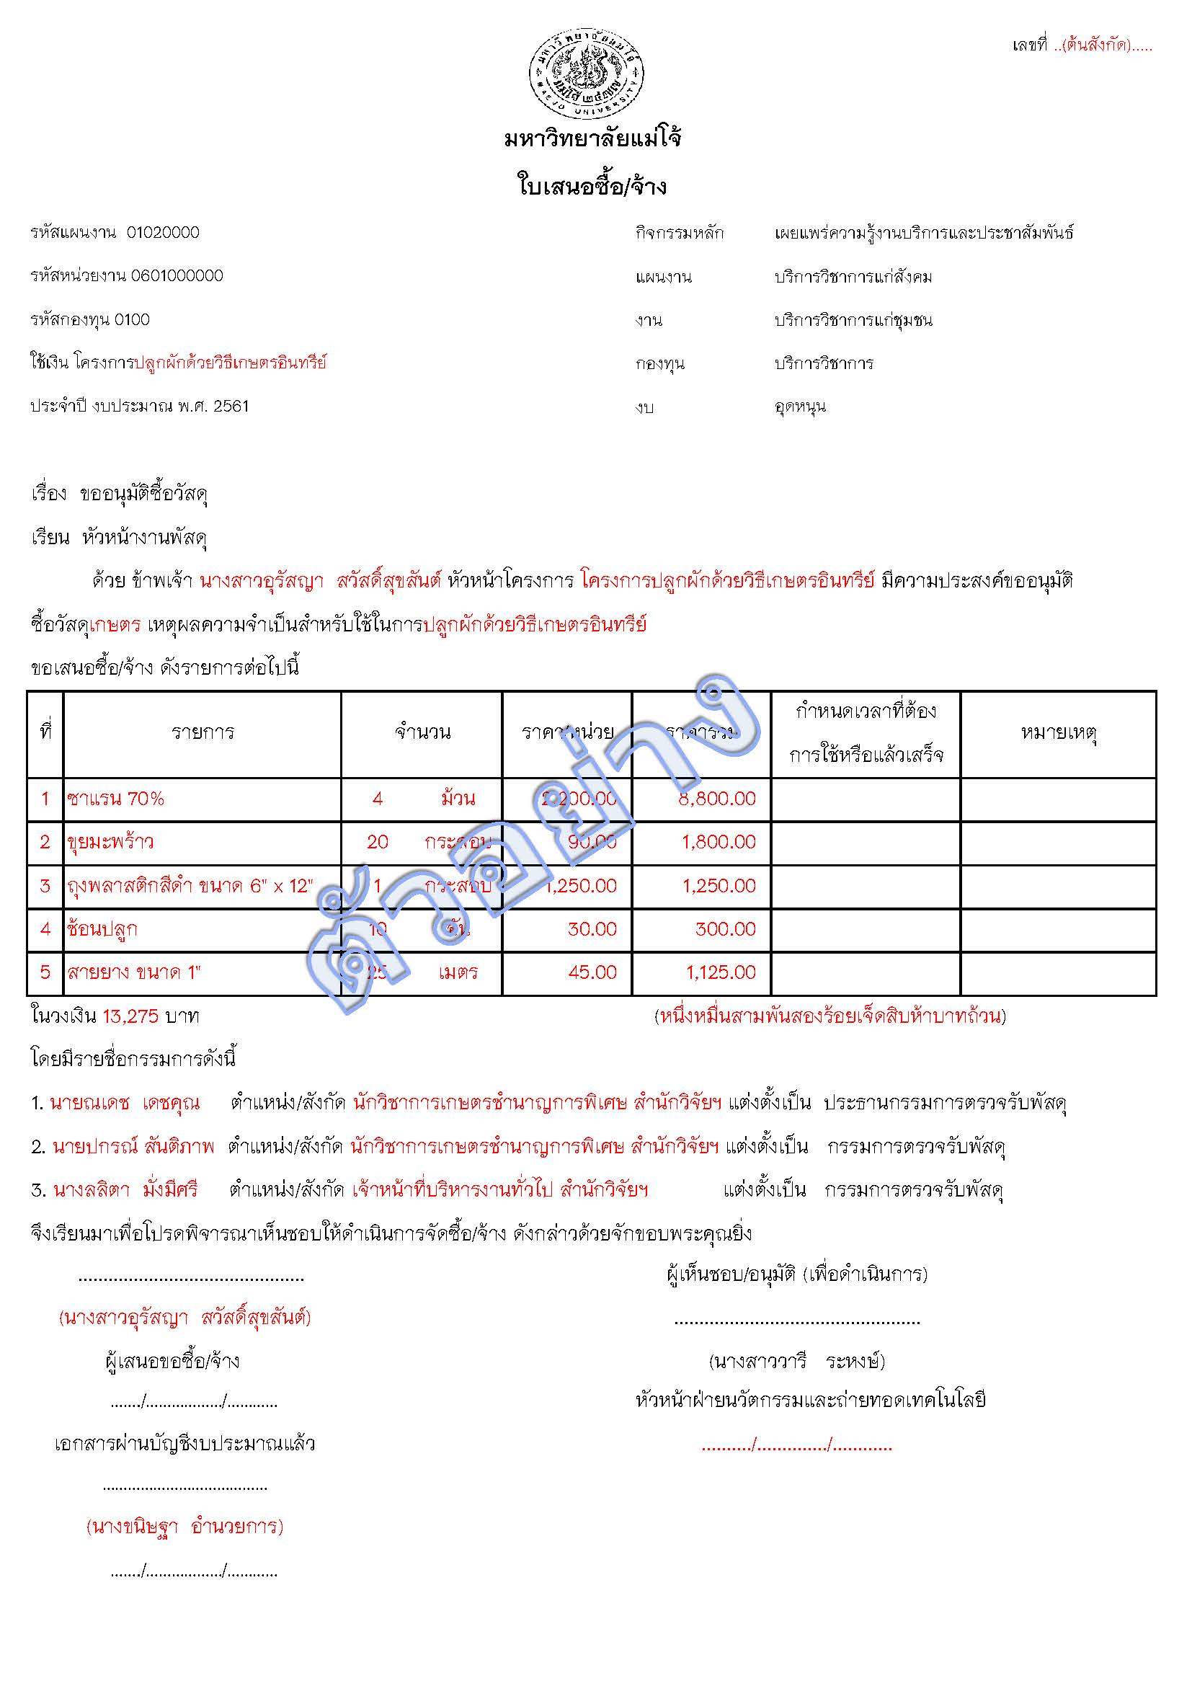

Slide 58
การจัดซื้อ/จัดจ้าง
โครงการบริการวิชาการ (ต่อ)
การจ้างเหมาบุคคล/องค์กรเพื่อสร้างชิ้นงาน
ต้องเป็นผู้ที่มีอาชีพรับจ้างนั้น และ/หรือแสดงให้เห็นว่าเป็นผู้ที่สามารถทำงานรับจ้างนั้นได้สำเร็จ และควรระบุราคาต่อหน่วยของชิ้นงานนั้น
สิ่งที่ต้องแนบ
สำเนาบัตรประจำตัวประชาชน และสำเนาทะเบียนบ้าน
สำเนาวุฒิการศึกษา
หนังสือ หรือเอกสารที่แสดงความรู้ความสามารถ

Slide 59
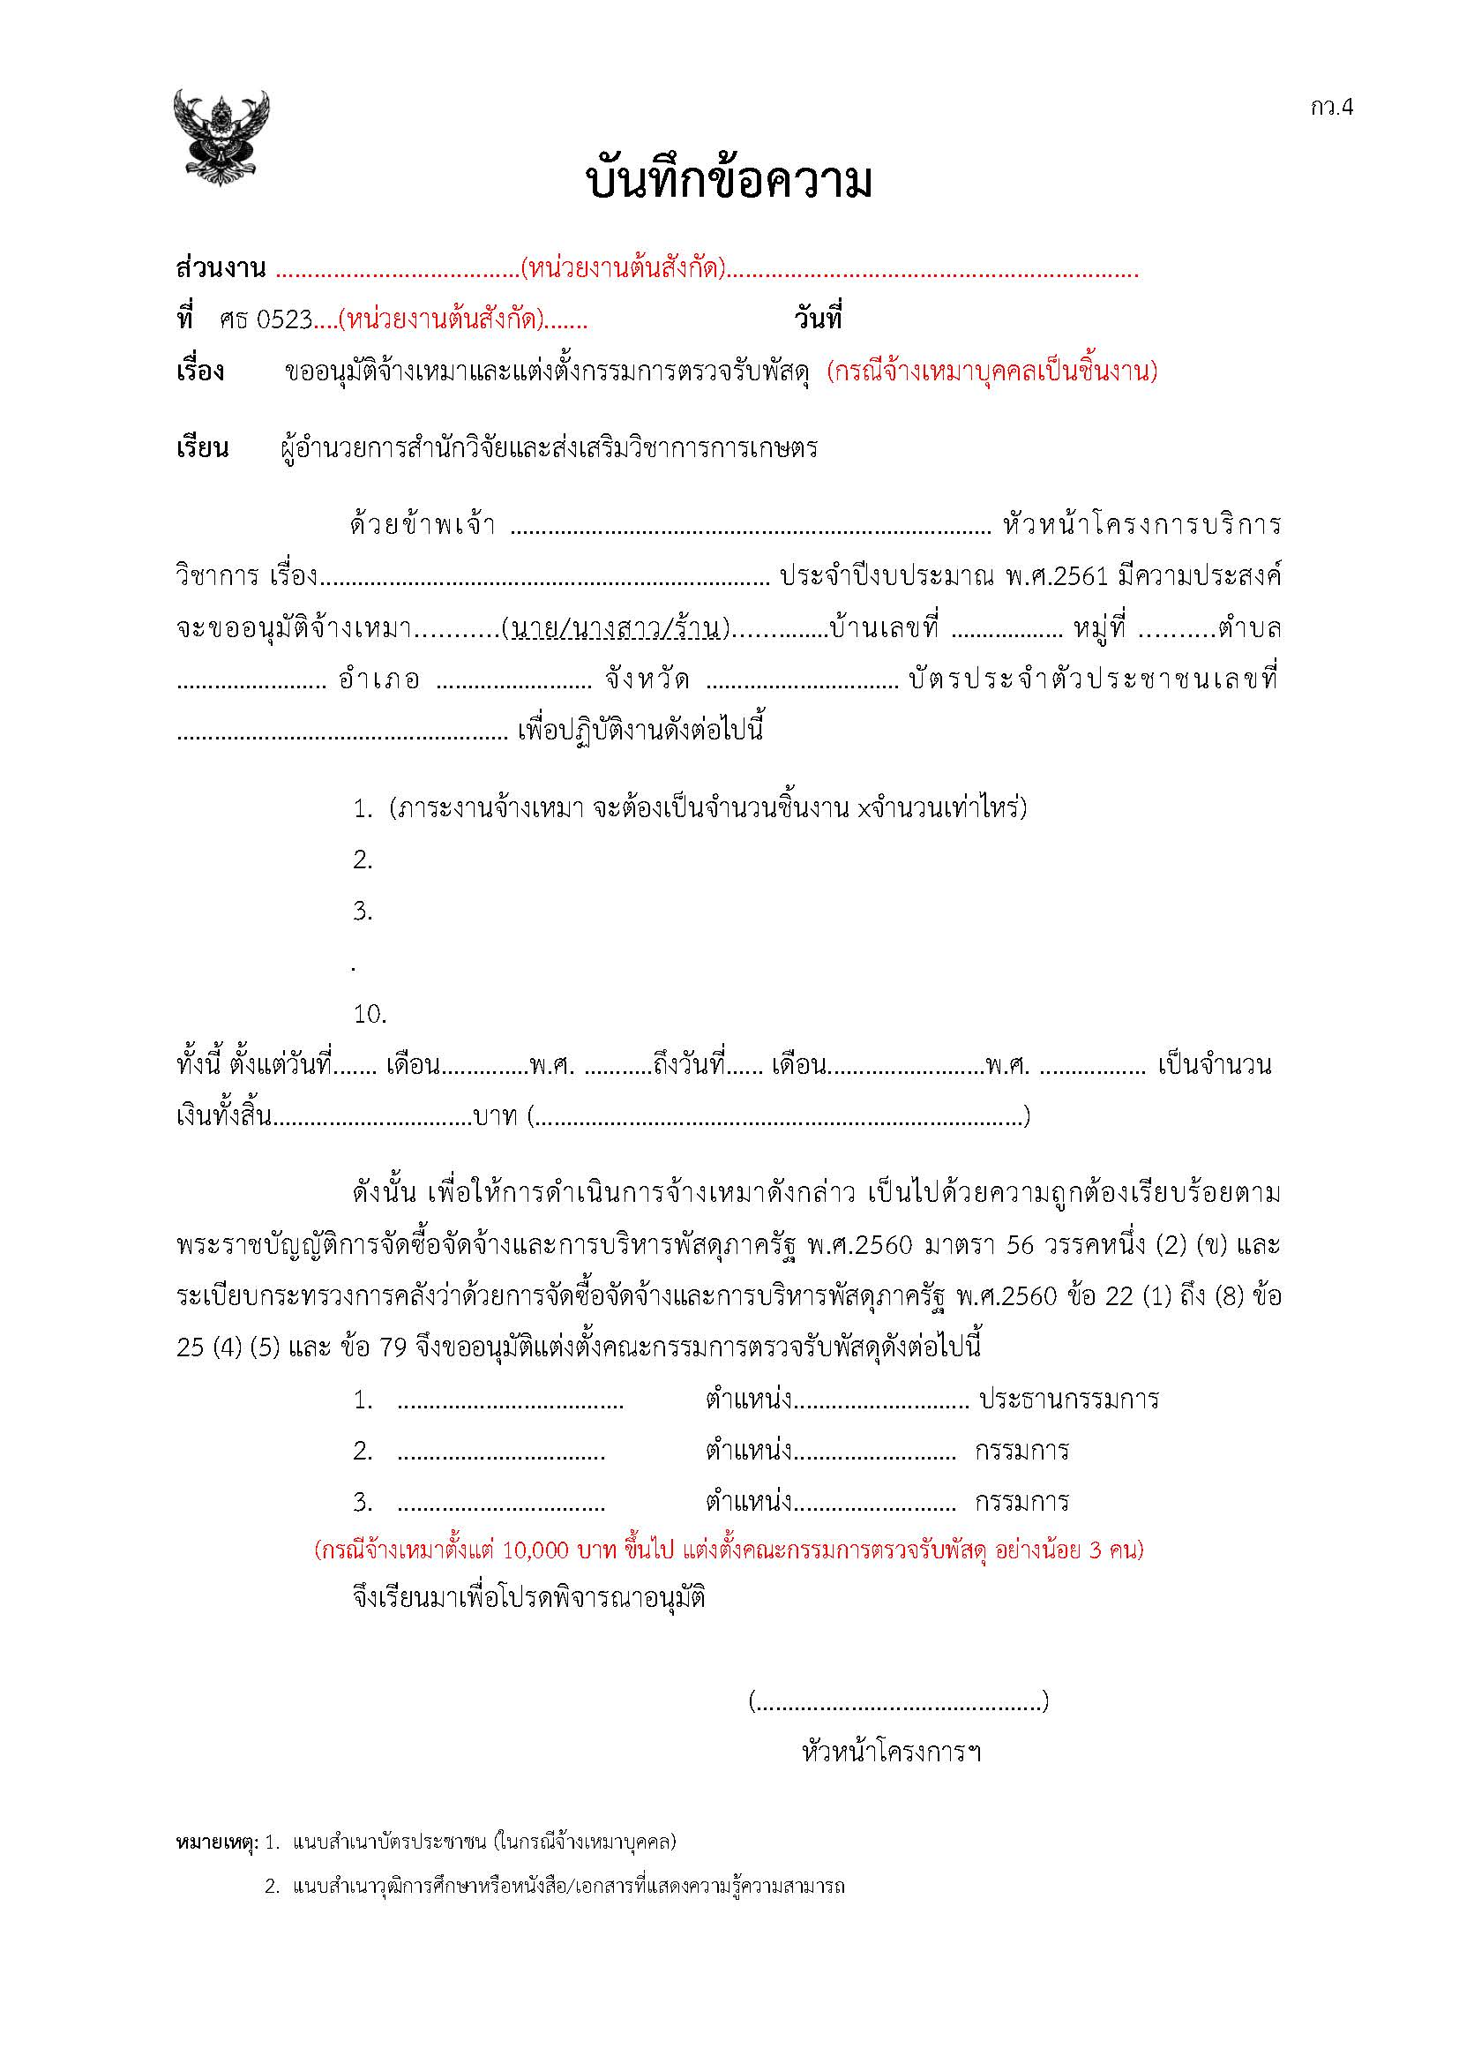

Slide 60
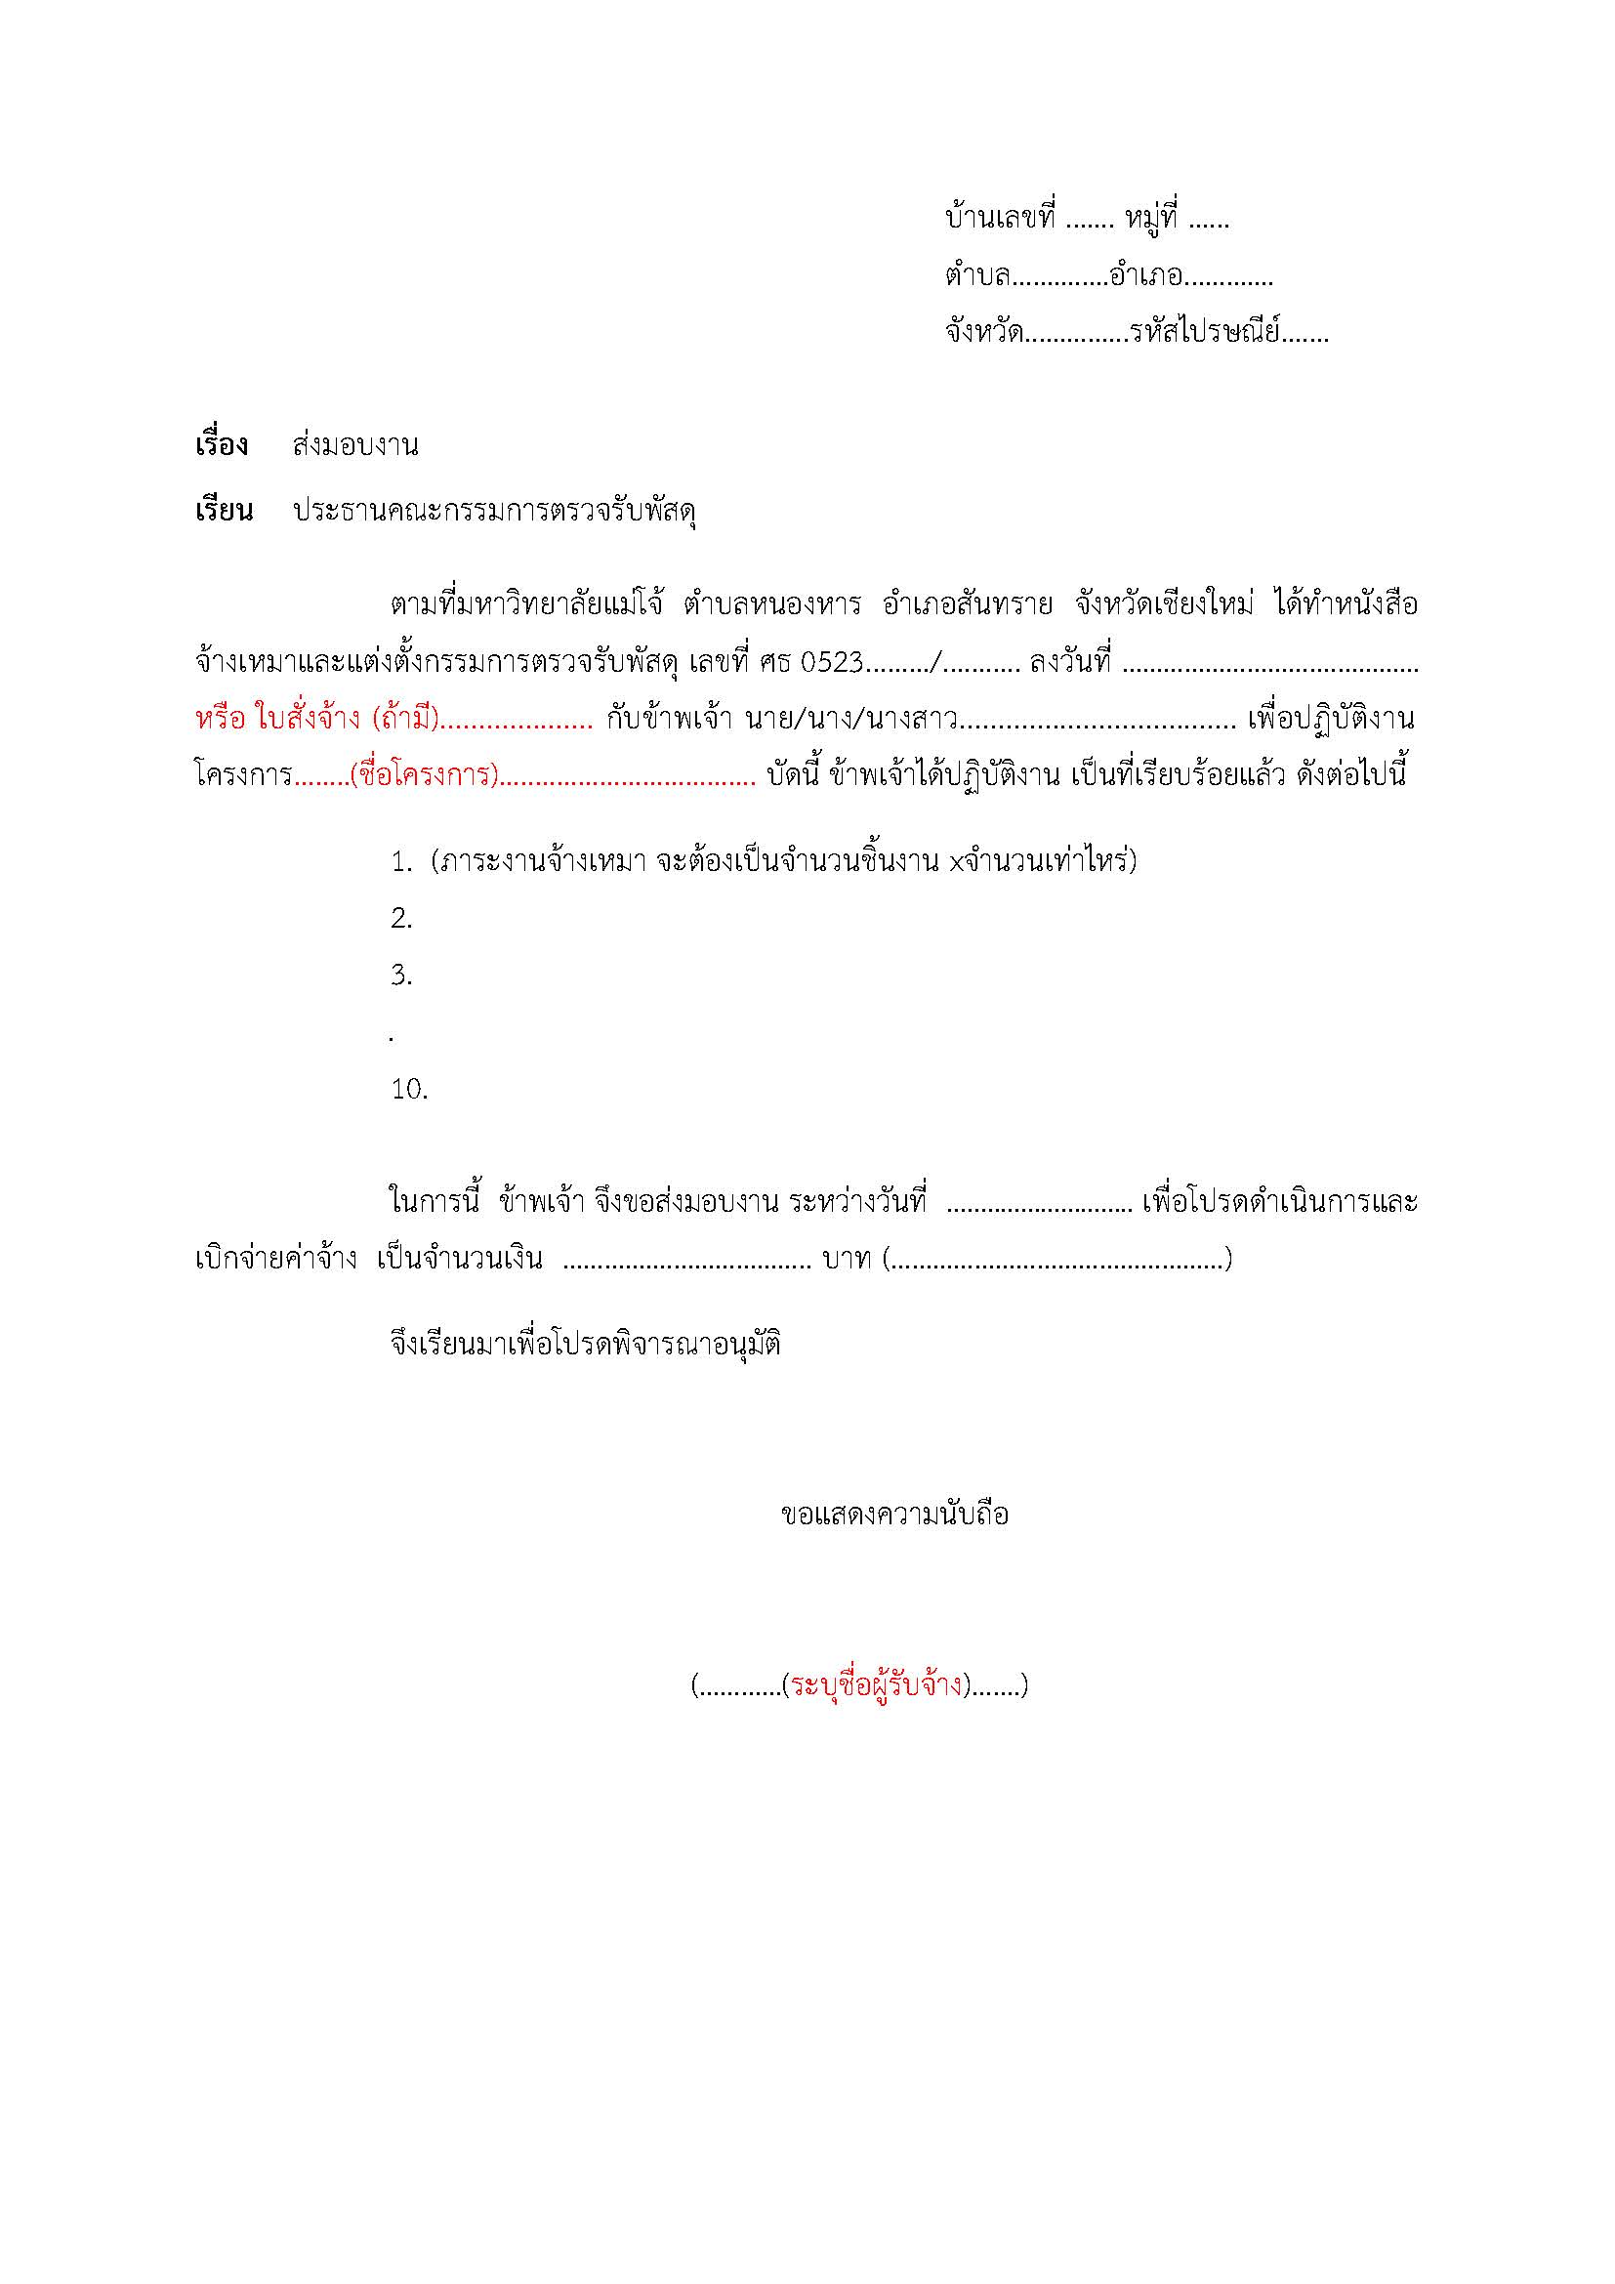

Slide 61
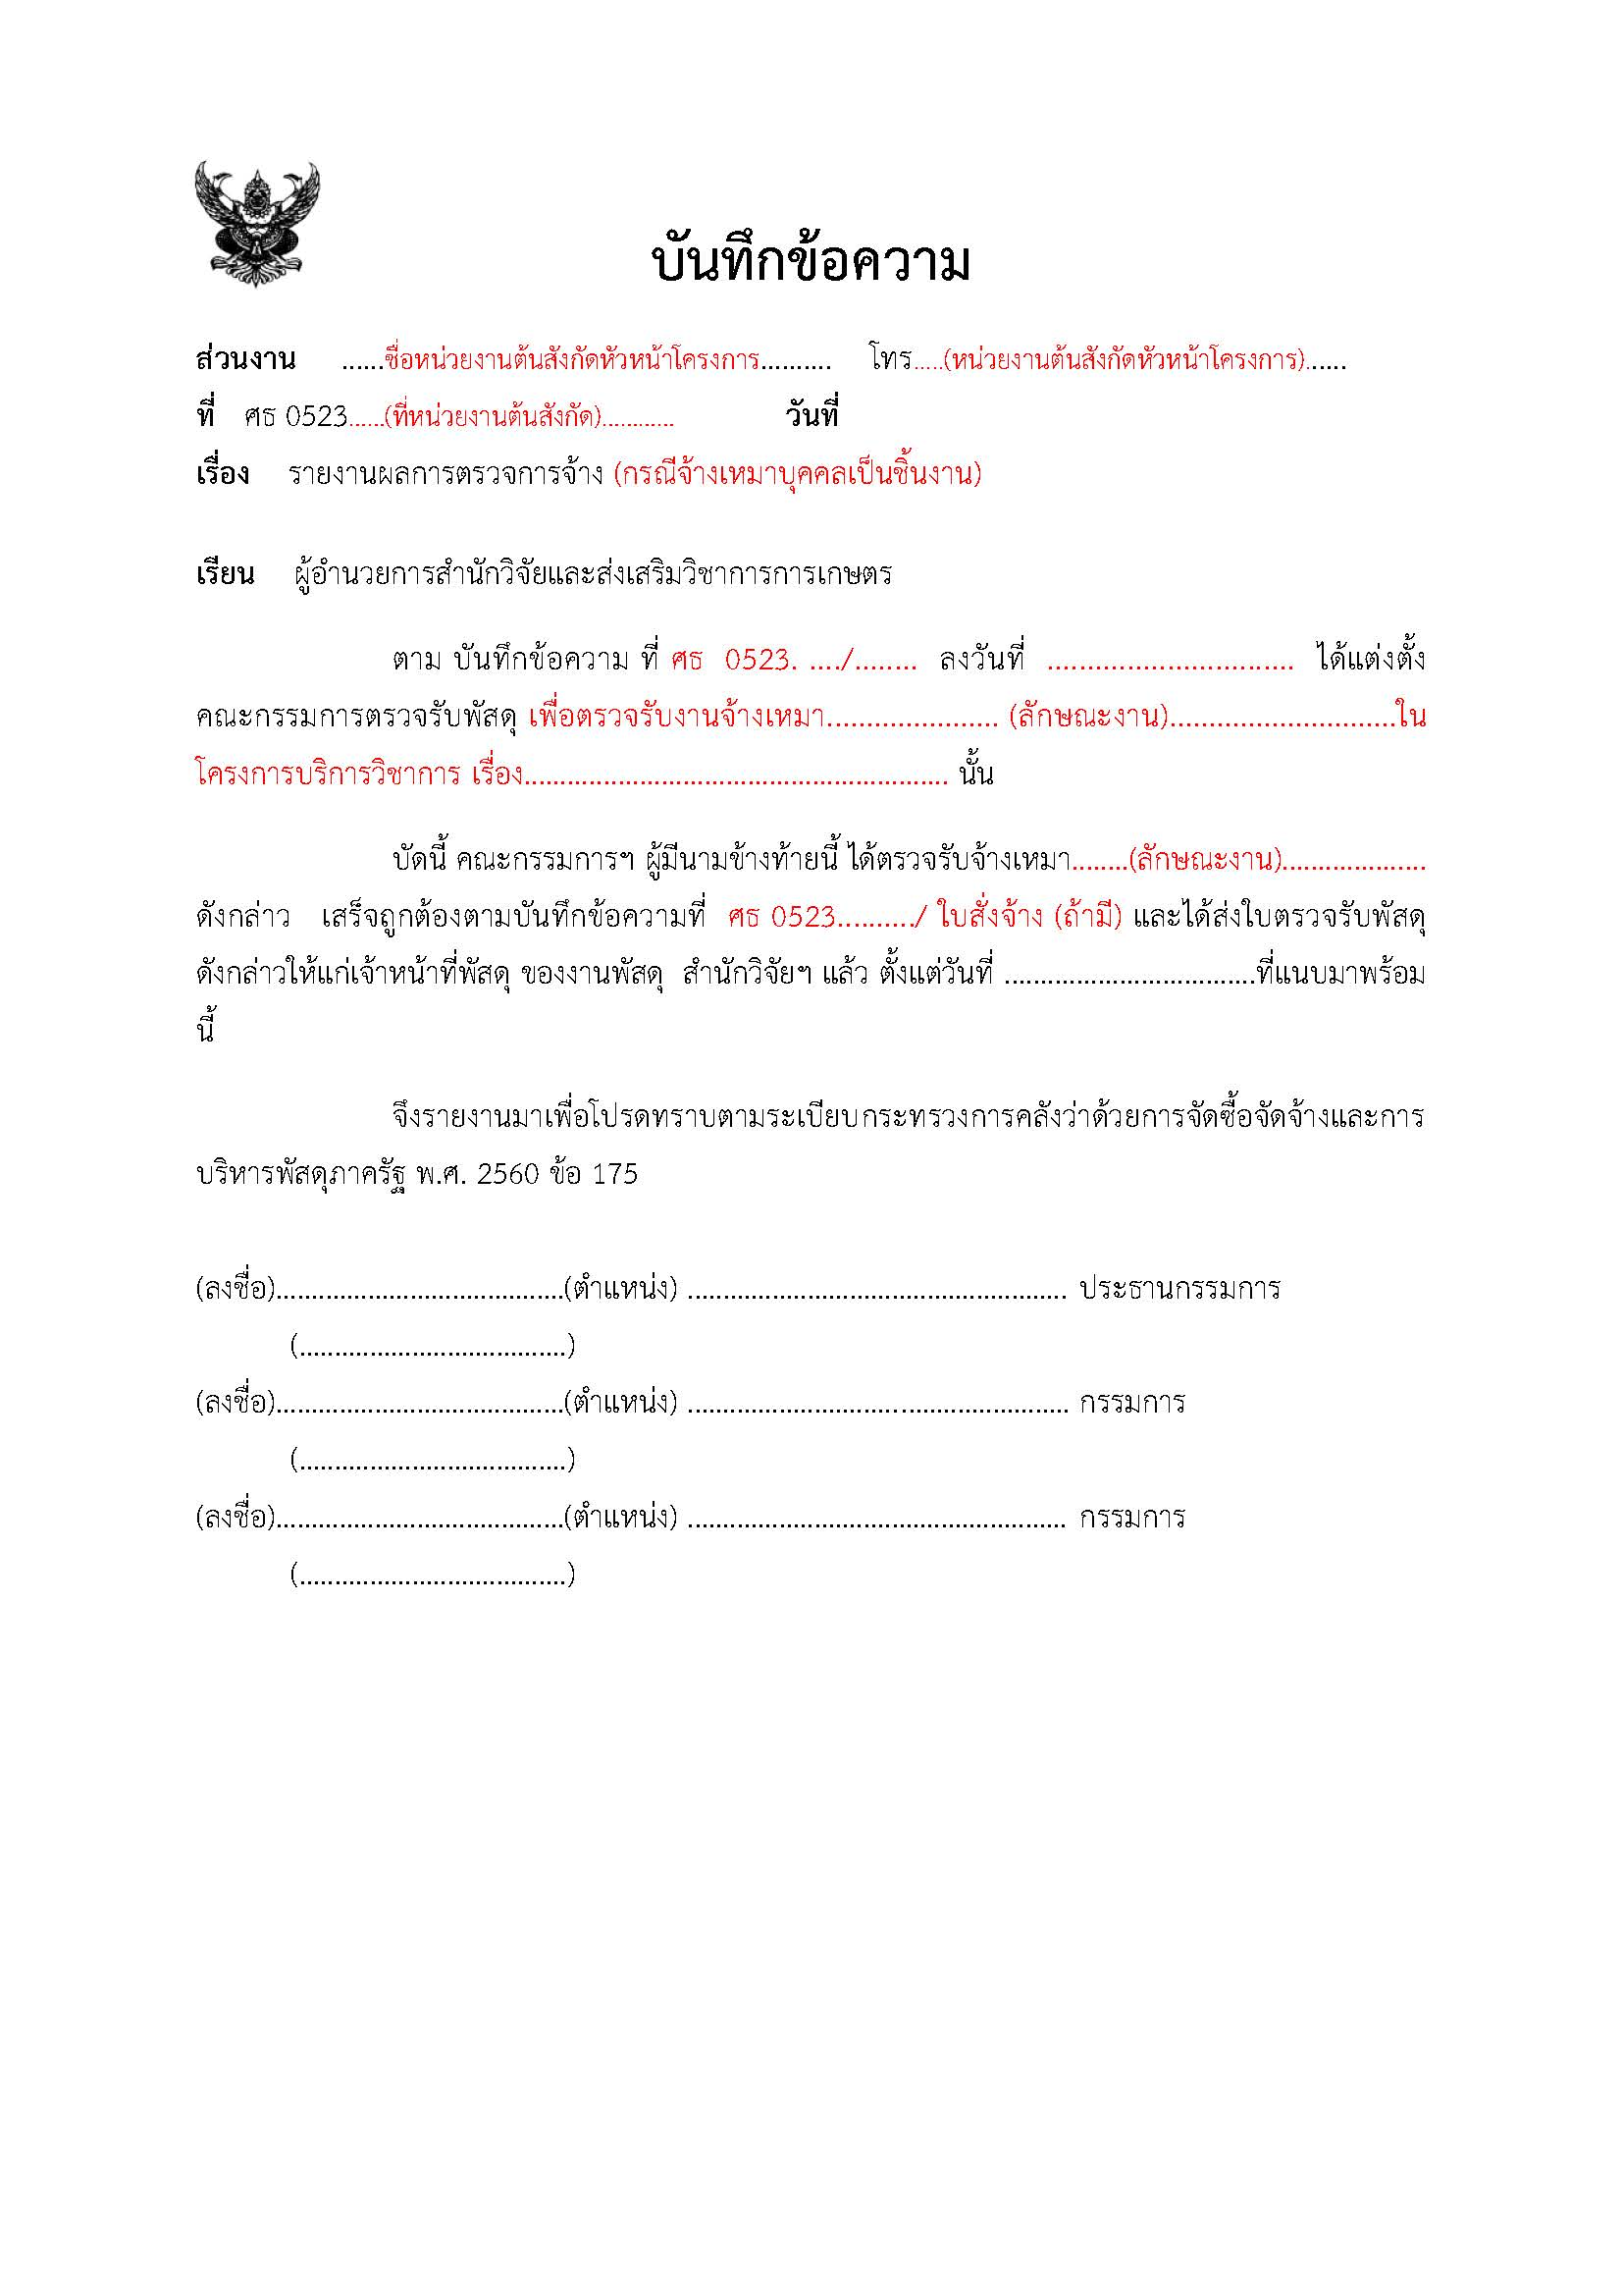

Slide 62
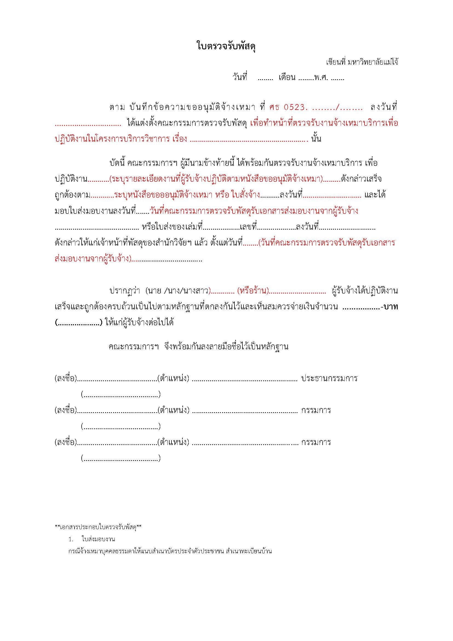

Slide 63
เอกสารแนบเคลียร์ในการจัดซื้อ/จัดจ้าง
กรณีซื้อ/จ้าง | กรณีเงินยืม | กรณีเงินเชื่อ
ร้านค้า/นิติบุคคล | แนบใบเสร็จรับเงิน | - แนบใบส่งของ/ ใบแจ้งหนี้ แนบสำเนาหน้าบัญชีธนาคาร
บุคคลธรรมดา | แนบใบเสร็จรับเงิน สำเนาบัตรประจำตัวประชาชน | แนบใบส่งของ แนบสำเนาบัตรประชาชนผู้ขาย/ผู้รับจ้าง แนบสำเนาหน้าบัญชีธนาคาร

Slide 64
การส่งรายงาน
1. ผู้รับทุนต้องส่งรายงานความก้าวหน้าการดำเนินงาน
ให้สำนักวิจัยฯ ทุกเดือน (ไม่เกินวันที่ 3 ของเดือนถัดไป)
โดยให้ระบุความก้าวหน้าของการดำเนินงานตามกิจกรรมโครงการ เพื่อจะได้รวบรวมและจัดส่งกองแผนงานต่อไป
2. ผู้รับทุนจะต้องส่งหลักฐานการใช้จ่ายเงิน รายงานฉบับสมบูรณ์ และรายงานผลการดำเนินงานทางระบบ e-project ภายในวันที่ 30 กันยายน 2561 (หากไม่จัดส่ง จะไม่ได้รับการพิจารณางบประมาณในปีถัดไป)

Slide 65
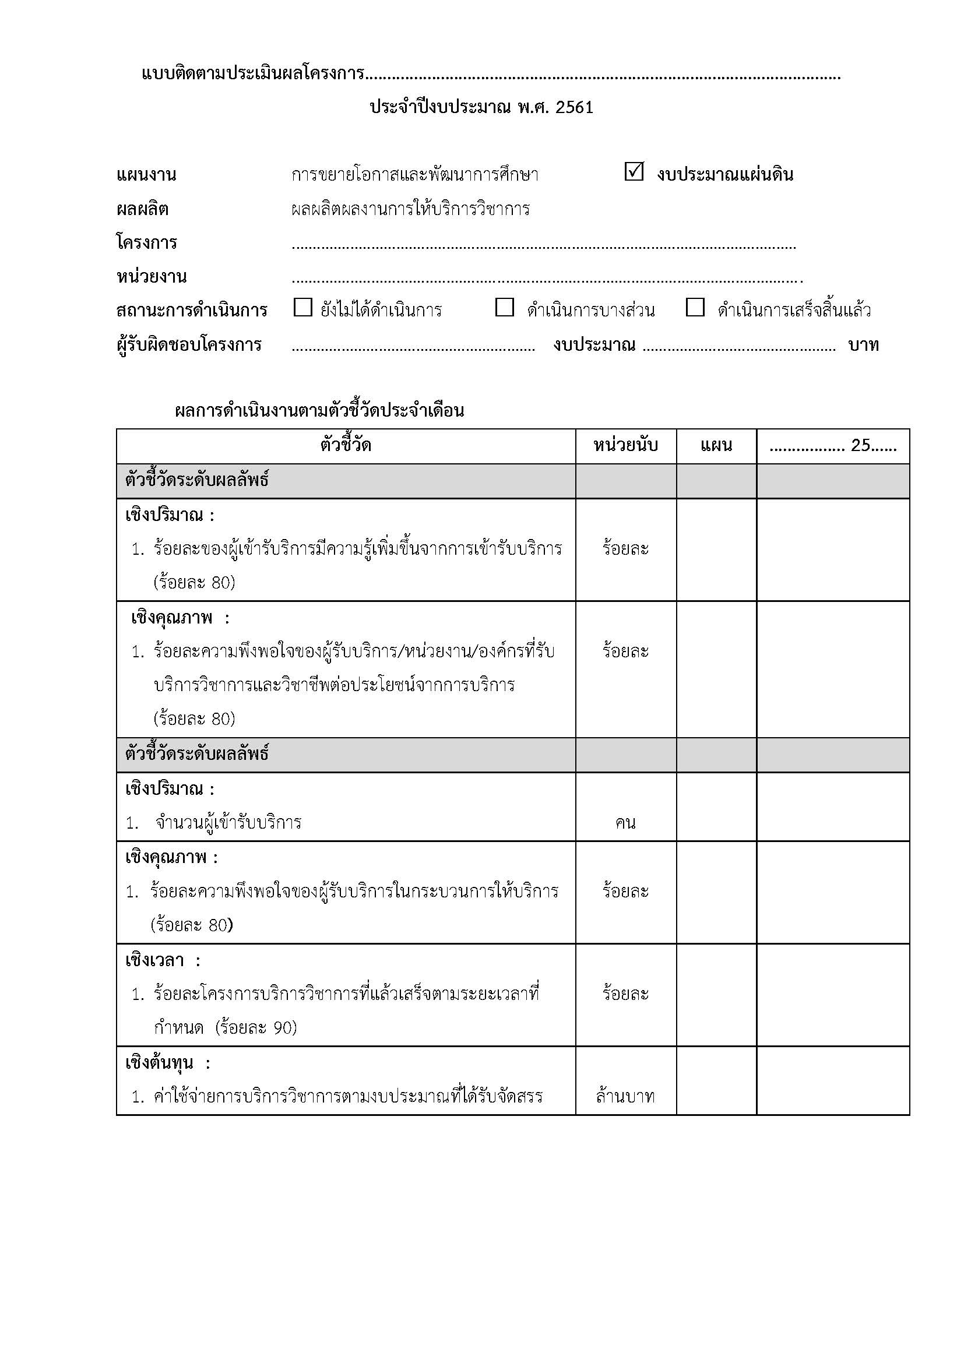

Slide 66
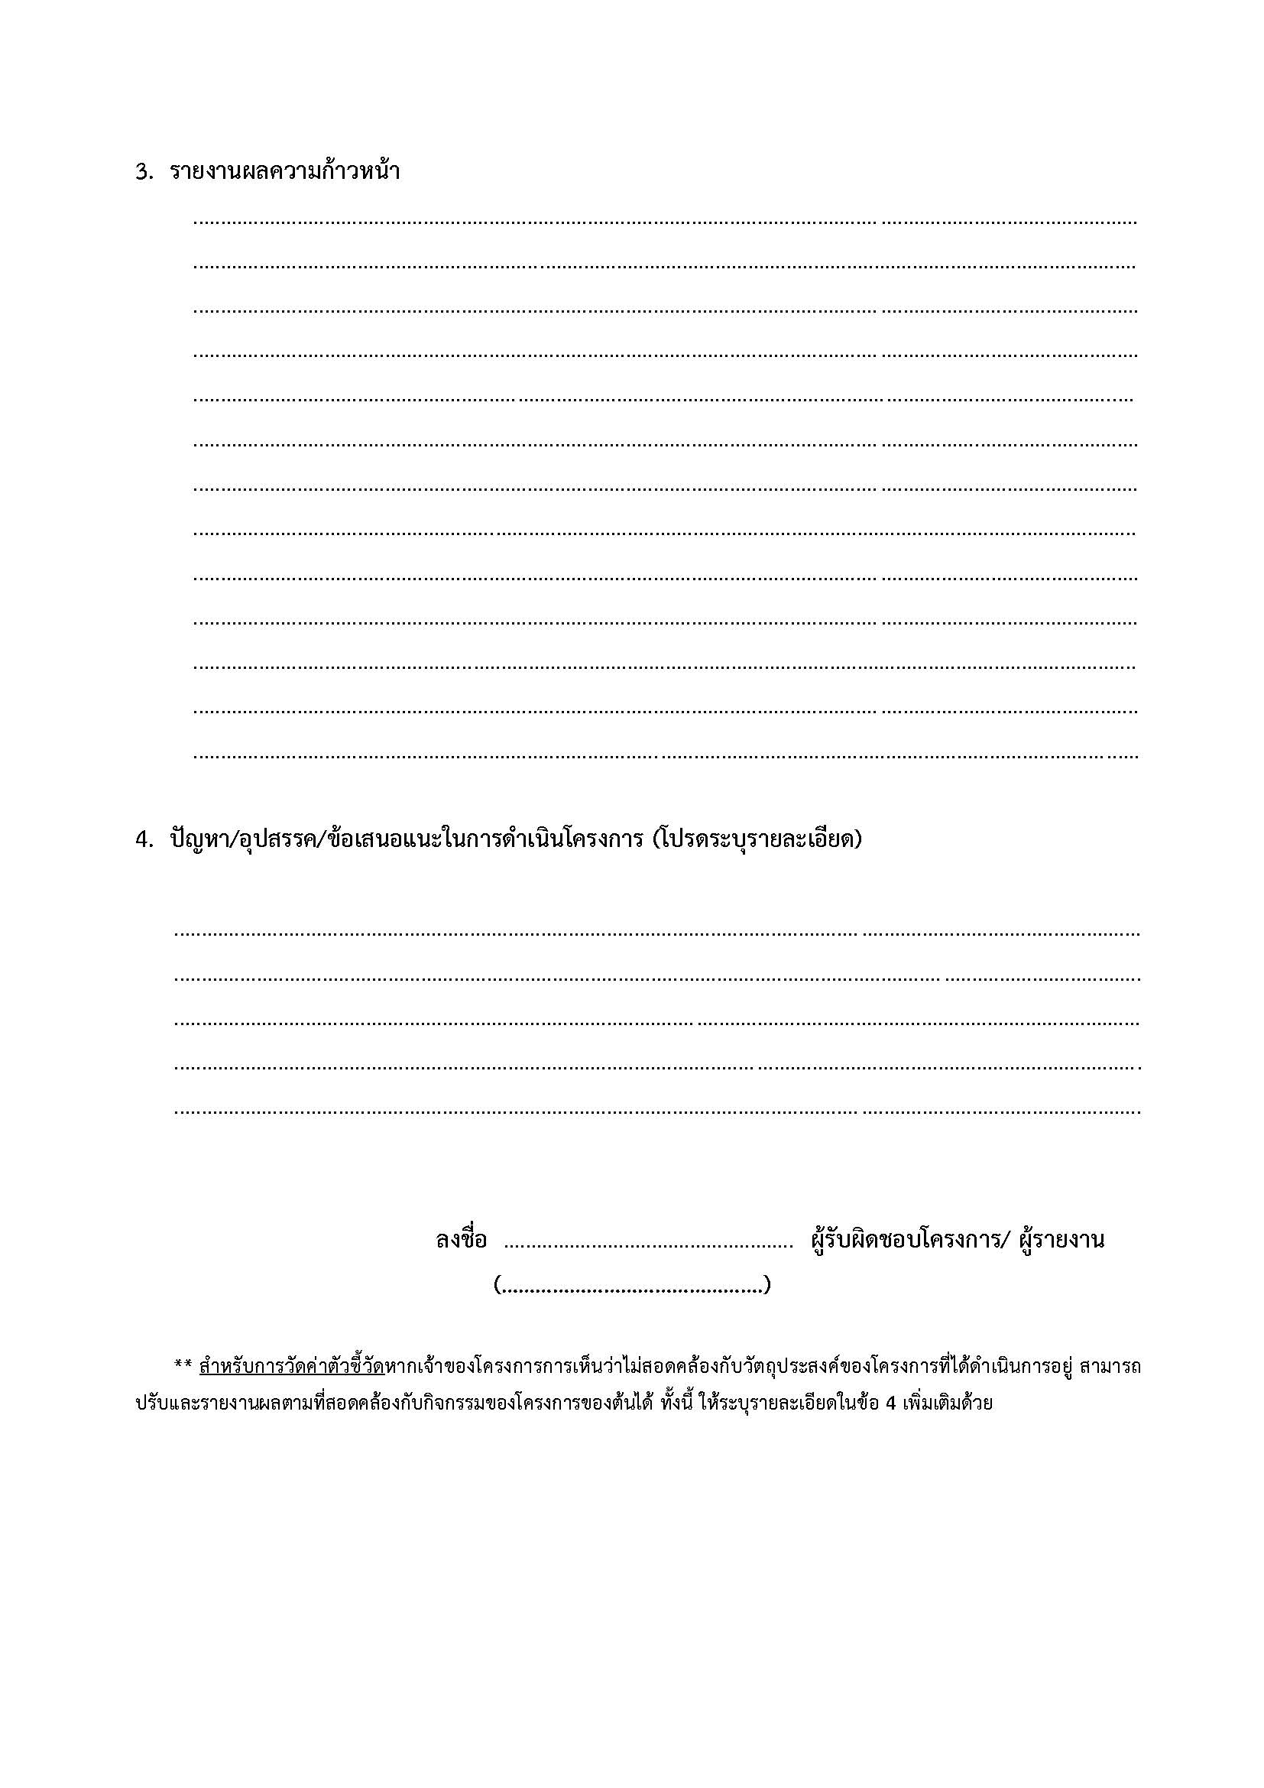

Slide 67
รายงานฉบับสมบูรณ์
ผู้รับผิดชอบโครงการจัดทำรายงานฉบับสมบูรณ์
2 เล่ม พร้อม CD ข้อมูล 1 แผ่น
ประกอบด้วย
หลักการและเหตุผลของโครงการ
วัตถุประสงค์ของโครงการ
ประโยชน์ที่คาดว่าจะได้รับ
ตัวชี้วัดความสำเร็จของโครงการ
รายงานผลตามตัวชี้วัดความสำเร็จของโครงการ
วิธีการดำเนินโครงการ
ผลการดำเนินงาน
7.1 สรุปผลการดำเนินงานในภาพรวม
7.2 สรุปผลการดำเนินงานตามตัวชี้วัด
7.3 ผลการประเมินความพึงพอใจของผู้เข้ารับบริการ

Slide 68
รายงานฉบับสมบูรณ์ (ต่อ)
องค์ความรู้ที่ได้รับจากการบริการวิชาการ
การบูรณาการองค์ความรู้สู่การเรียนการสอนหรือการวิจัย
ภาคผนวก
เอกสารประกอบการอบรม
รูปภาพประกอบการดำเนินโครงการ
หลักฐานการเข้าร่วมโครงการของผู้รับบริการ
(ถ้ามี)

Slide 69
